Slide 1
Digitális farmmenedzsment
Szakértők:
Maróti Miklós
Dr. Mesterházi Péter Ákos
Dr. Riczu Péter
Mészáros Gábor
Umenhoffer Péter

Slide 2
Tartalomjegyzék
Bevezetés, általános ismertetés 3. dia
Témaspecifikus szakmai kérdések 4. dia
Digitális farmmenedzsment 5. dia
Főbb termékek és rövid ismertetésük 8. dia
Egy digitális farmmenedzsment használatának előnyei 10. dia
Üzleti aspektus 12. dia
Kapcsolódó jogszabályok és jogi háttér 14. dia
Az AgroVIR farmmenedzsment rendszer bemutatása 15. dia
Az AXIÁL mAXI-MAP rendszer bemutatása 32. dia
A KITE PGR rendszer bemutatása 54. dia
A digitális farmmenedzsment által nyújtott adatkezelési lehetőségek 75. dia
Jó gyakorlatok / esettanulmányok 76. dia
Gyakorlati jellegű kérdések 87. dia
Felhasznált irodalmi hivatkozások jegyzéke 93. dia
Fogalomtár 94. dia
TAG-ek 97. dia
Notes:
Szöveg: ennél a diánál nem releváns

Slide 3
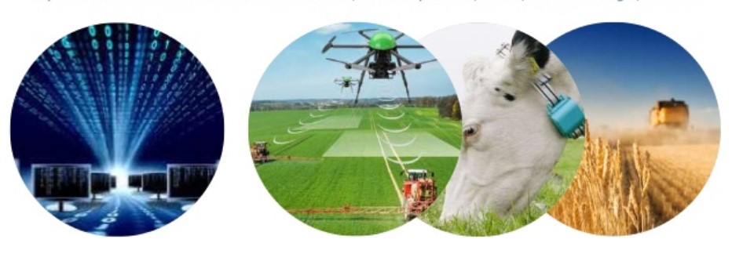
1. Bevezetés, általános ismertetés
A digitalizáció csakúgy mint más iparágakban, az agrárium területén is robbanásszerű fejlesztéseket indított el. Az eddig megszokott és elterjedt technológiák helyére új, hatékonyabb megoldások kerülnek, melyekkel lépést kell tartanunk ha versenyben akarunk maradni.
A digitális eszközök hatékony és okos használata az eddig megtapasztalt kényelmi funkciókon felül, olyan versenyelőnyt jelent a gazdaságok számára, melyek a fennmaradás és prosperálás zálogaként is definiálhatóak.
Jelen tananyag összefoglalja azokat a főbb ismereteket, melyek hozzájárulnak a gazdaság egészének hatékonyságnöveléséhez, így téve fenntarthatóbbá a gazdálkodást.
Áttekintünk több olyan költségmegtakarítási, hatékonyságnövelési és adminisztrációcsökkentési lehetőséget, mely könnyen beépíthető egy gazdaság mindennapi életébe – következetes használatával pedig segíti a gazdálkodás minden folyamatát.
Mindez nem csupán költségcsökkentést idéz elő, hanem a gazdálkodás folyamatainak egésze átláthatóvá válik, igény szerint egyes folyamatok feltárhatóvá válnak a legapróbb részletekig is, valamint az adatok és folyamatok összefüggésükben is megfigyelhetővé válnak.
A megszerzett tudás és információk segítik a gazdaság vezetői rövid, közép és hosszú távú döntéseinek a hatékony előkészítését, pontos és naprakész rálátást biztosítva a gazdaság egészére.
Notes:
Kép: Digital Twins in Farm Management (2017). https://www.slideshare.net/CorVerdouw/digital-twins-in-farm-management
Szöveg:
Az alábbiakban röviden áttekintjük, milyen változásokat hozott az agráriumba a digitalizáció megjelenése. A kényelmi funkciókon túl, milyen többletet jelentenek ezek az eszközök és lehetőségek a gazdaságok számára, hogyan befolyásolják a mindennapi életüket . A digitális farmmenedzsment rendszerek használata a főbb vezetési és szervezési készségeket igényli, átszőve egy kis digitális nyitottsággal.
A digitalizáció csakúgy,a mint más iparágakban, az agrárium területén is robbanásszerű fejlesztéseket indított el. Az eddig megszokott és elterjedt technológiák helyére új, hatékonyabb megoldások kerülnek, amelyekkel lépést kell tartanunk, ha versenyben akarunk maradni. A digitális eszközök hatékony és okos használata az eddig megtapasztalt kényelmi funkciókon felül, olyan versenyelőnyt jelent a gazdaságok számára, amelyek a fennmaradás és prosperálás zálogaként is definiálhatók. Jelen tanagyag összefoglalja Farmmenedzsmenttel kapcsolatos főbb ismereteket, amelyek hozzájárulnak a gazdálkodás egészének hatékonyságnöveléséhez, így téve fenntarthatóbbá a gazdálkodást. Áttekintünk egy olyan költségmegtakarítási, hatékonyságnövelési és adminisztrációcsökkentési lehetőséget, amely könnyen beépíthető egy gazdaság mindennapi életébe – következetes használatával pedig segíti a gazdálkodás minden folyamatát.
Mindez nem csupán költségcsökkentést idéz elő, hanem a gazdálkodás folyamatainak egésze átláthatóvá válik, igény szerint egyes folyamatok feltárhatóvá válnak a legapróbb részletekig is, valamint az adatok és folyamatok összefüggésükben is megfigyelhetővé válnak. A megszerzett tudás és információk segítik a gazdasági döntéshozó rövid, közép és hosszú távú döntéseinek a hatékony előkészítését, pontos és naprakész rálátást biztosítva a gazdaság egészére.

Slide 4
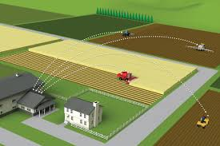
2. Témaspecifikus szakmai kérdések
Hogyan segít a farmmenedzsment a kiadásaim csökkentésében?
Hogyan növeli a farmmenedzsment alkalmazás a gazdaság hatékonyságát?
Milyen eszközök szükségesek a farmmenedzsment rendszer alkalmazásához?
Gazdaságonként egy rendszer használható, vagy több gazdaság is kezelhető egy digitális farmmenedzsment rendszeren belül?
Milyen típusú gazdaságok számára alkalmas a farmmenedzsment rendszere?
Milyen ismeretek szükségesek a farmmenedzsment technológia bevezetéséhez?
Mennyi időt vesz igénybe a farmmenedzsment rendszer használata?
Milyen üzleti döntéseimben tud támogatni egy digitális farmmenedzsment?
Milyen fő adatokra támaszkodik egy digitális farmmenedzsment rendszer?
Milyen hivatalos adatszolgáltatási kötelezettségeim leadásában segít a rendszer?
Hogyan csökkenti a gazdaság adminisztrációs terheit?
Milyen konkrét kimutatások segítik a gazdaságom átláthatóságának a növelését?
Notes:
Szöveg:
A digitális farmmenedzsment részleteinek megismerése előtt tekintsük át, digitális farmmenedszment fogalmát, illetve hogy milyen témaspecifikus kérdésekre ad választ jelen tananyag.
Digitális farmmenedzsment: A mezőgazdaság digitalizációja révén lehetőség nyílik a gazdálkodás irányításának digitalizálására is. Adat alapú döntéshozatalra épülő mezőgazdasági vállalatirányítási rendszer.
Ez a dia azokat a főbb – a témakörhöz kapcsolódó elméleti és gyakorlati – kérdéseket tartalmazza, amelyek mentén feltárhatók és megismerhetők a digitális farmmenedzsment-rendszerek által nyújtott lehetőségek, előnyök és a hozzájuk kapcsolódó főbb gazdálkodói igények.
Fontosnak tartjuk hogy már itt definálja a tananyag, hogy mi a digitális farmmenedzsment.
A digitális farmmenedzsment részleteinek megismerése előtt tekintsük át, digitális farmmenedszment fogalmát, illetve hogy milyen témaspecifikus kérdésekre ad választ jelen tananyag.
Digitális farmmenedzsment: A mezőgazdaság digitalizációja révén lehetőség nyílik a gazdálkodás irányításának digitalizálására is. Adat alapú döntéshozatalra épülő mezőgazdasági vállalatirányítási rendszer.
(Ezt követően a felsorolt kérdéseket ismertessük és szükség szerint kifejthetjük, értelmezhetjük közösen, a hallgatósággal. Hangsúlyozzuk ki, hogy többek között ezekre a kérdésekre is választ kapunk az előadás során). Ha szükséges, ismertessük a Fogalomtár I. – II. fogalmait is (41-42. dia).

Slide 5
3. A digitális farmmenedzsment
Új információ
Kidolgozott változatok közül választunk
Erőforrások mennyiségi és minőségi rendelkezésre állása
Megvalósítás (szervezési feladatok sorozata)
Ellenőrzés, információk rögzítése, eredmények összevetése
Elvárt eredmény / korrekció
Új információforrás
Alkalmazott technológiák finomra hangolása a célok elérése érdekében
Tervezés
Szervezés
Irányítás
Korrekció
1. ábra: Az új információ feldolgozásának folyamata
Notes:
Forrás: A. Patricia Duffy - M. William Edwards - D. Ronald Kay (2013): Korszerű farmmenedzsment, Szaktudás Kiadó Ház Zrt., 516p.
Kép: Korszerű farmmenedzsment (2013) alapján, saját szerkesztés (2019)
Szöveg:
A sikeres vezetők nem csupán betanult válaszokat adnak a problémákra, s elődeik példáját sem követhetik teljes mértékben. Néhányan megszokásból hozzák meg döntéseiket: ami működött tavaly, az működni fog az idén, de lehet, hogy még jövőre is. A jó vezetők azonban megtanulják folyamatosan átgondolni a döntéseiket, ahogyan azt a gazdasági, technológiai és környezeti feltételek változásai megkövetelik.
Az aktuális információ rendkívül fontos az új döntések meghozatalában, s gyakran a legutóbbi menedzsment-stratégiák átgondolására is szükség van. A hosszú távú trendek felismerése és azokhoz való alkamazkodás elengedhetetlen.
A klimatikus és gazdasági (nemzetközi is) környezet változása mellett a technológiai környezet is folyton új információkkal szolgál. Új fajták vagy hibridek, új növényvédőszerek és eljárások, új állatgyógyszerek és tartási technológiák, és új az gépek és eszközök megjelenése szükségszerű. De változnak az adózás és a foglalkoztatás szabályai, továbbá a környezetvédelmi szabályozók is.
Mindezen új információkat nyújtó források az új és alkalmazott technológiákon alapulnak, amelyeket figyelembe kell venni a stratégiaalkotásnál és különféle döntések meghozatalánál .
Mi lehet az oka, hogy egyes gazdálkodók jobb eredményt képesek elérni közel ugyanolyan körülmények között, mint mások (ahol a nagyobb profitot elérő gazdaságok alig rendelkeztek nagyobb földterülettel és gépparkkal, illetve munkaerő-állománnyal, mint a kisebb profitot elérő gazdaságok)? A magyarázat a mezőgazdasági vállalkozást irányító gazdálkodási képességeiben és készségeiben rejlik.
A mezőgazdasági vállalkozások vezetői számos tevékenységet végeznek. Idejük nagy részében rutinfeladatokat látnak el. Viszont azon tevékenységek ellátása különbözteti meg a munkatársaiktól, amik komoly szellemi munkát és teljesítményt igényelnek. Ilyenek azok, amelyeket funkcióknak nevezünk, és összefoglalóan a tervezés, szervezés, irányítás és korrekció fogalmakkal illetünk.
Tervezés:
A tervezés a legalapvetőbb és talán a legfontosabb menedzsmentfunkció.
A tervezés során tesszük lehetővé, hogy a kidolgozott változatok közül választhassunk. A tervezés egyik elemeként el kell végezni a célkitűzéseket , melyeknek a tulajdonosok céljaihoz kell elvezetniük. A tervezés során egyértelművé tesszük, hogy mekkora mennyiségben és milyen minőségben állnak rendelkezésre a szükséges erőforrások. Ezek a szokásos erőforrás-csoportosítás alapján a természeti erőforrások, kiemelten a termőföld, a tőke (eszközök és pénz) és a munkaerő. Az erőforrásokat egymással versengőnek tekinthető tevékenységek között kell megfelelően elosztani. A vezetőknek minden lehetséges változatot értékelni kell, hogy ki tudják választani azokat, amelyek a kitűzött célokhoz a legjobban illeszkednek. Mindezek a lépések hosszú és rövid távú döntéseket egyaránt igényelnek.
Szervezés:
A kidolgozott tervet követi a megvalósítás. A megvalósítás valójában szervezési feladatok sorát igényli, illetve ebben a stádiumban ez dominál a legjobban. Ebbe beletartozik a szükséges erőforrások megszerzése, a konkrét végrehajtás, ami a teljes folyamat áttekintését, átfogó közelítését kívánja meg. Koordináció, beszerzés, munkaelosztás és a folyamtok felügyelete mind a szervezési munka részei, és a megvalósítást biztosító funkcióhoz tartoznak.
Irányítás:
Az irányítás magába foglalja az ellenőrzést, az információk rögzítését, az eredmények öszszevetését a megadott szabvánnyal, és azt is biztosítja, hogy a terv megvalósítása meghozza a kívánt eredményt, vagy pedig időben lehetőség nyílik korrekcióra, ha nem úgy alakul. A végeredmény és az ezzel kapcsolatos adatok új információforrásként szolgálnak, amelyek lehetővé teszik a jövőbeli tervek továbbfejlesztését.
Korrekció:
Ha az irányítási folyamat során szerzett információk arra utalnak, hogy a végeredmény nem felel meg a vezető célkitűzéseinek, korrekcióra van szükség. Ide tartozik az alkalmazott technológia finomhangolása vagy az ágazatok átalakítása. Néhány esetben részletesebb termelési és költségadatok beszerzése szükséges az adott probléma megállapításához. Az irányítás során szerzett információ felhasználható a jövőbeli tervek átdolgozására. Ez a folyamatos fejlesztésből és a döntések finomításából álló körkörös folyamat számos cikluson keresztül folytatódhat.
Először azonban alapvető döntések meghozatala szükséges.
Az új információk forrását az új, alkalmaztt technológiák biztosítják. Javasoljuk ennek megfelelően módosítáani.
Mindezen új információkat nyújtó források az új és alkalmazott technológiákon alapulnak, amelyeket figyelembe kell venni a stratégiaalkotásnál és különféle döntések meghozatalánál .

Slide 6
3. Digitális farmmenedzsment II.
Menedzsment fogalmi lehatárolása I.
Stratégiai és taktikai menedzsment
A stratégiai menedzsment az üzleti vállalkozás átfogó, hosszú távú menetét foglalja magába.
mi a helyes egy adott üzleti vállalkozás számára a megadott időben
állandóan mozgásban lévő folyamat
Főbb lépései:
1. a vállalkozás küldetésének megfogalmazása;
2. az üzleti vállalkozás céljainak kitűzése;
3. az üzleti vállalkozás erőforrásainak felmérése (belső „helyzetfelmérés”);
4. az üzleti környezet felmérése (külső „helyzetfelmérés”);
5. a cél eléréséhez alkalmazott stratégiák kijelölése és kiválasztása;
6. a kiválasztott stratégiák végrehajtása és finomítása.
Notes:
Forrás: A. Patricia Duffy - M. William Edwards - D. Ronald Kay (2013): Korszerű farmmenedzsment, Szaktudás Kiadó Ház Zrt., 516p.
Kép: https://pxhere.com/hu/photo/1546461
Szöveg:
A menedzsment fogalma egy növénytermelő vagy állattenyésztő vállalkozás esetében két nagy kategóriára osztható: stratégiai és taktikai menedzsmentre. A stratégiai menedzsment az üzleti vállalkozás átfogó, hosszú távú menetét foglalja magába. A taktikai menedzsment rövid távú tevékenységekből áll, amelyek a kitűzött cél eléréséig egy kiválasztott pályán mozgásban tartják a vállalkozást.
A stratégiai menedzsment arra törekszik, hogy megállapítsa, mi a helyes egy adott üzleti vállalkozás számára a megadott időben. Ha egyszerűen az ismétlődik meg, amit az előző generáció tett, akkor a gazdaság nem lesz hosszú távon versenyképes. A stratégiai menedzsment állandó mozgásban levő folyamat. Ez a folyamat azonban egy sor logikai lépésre bontható:
1. A vállalkozás küldetésének megfogalmazása
A vállalkozás tevékenységének pontos leírása röviden megfogalmazza, miért jött létre az adott vállalkozás. Néhány vállalkozás esetében a tevékenységek megfogalmazása szigorúan üzleti értelemben történik. A vállalkozás üzleti értelemben vett küldetését missziónak nevezzük. Egy családi tulajdonú és a család által működtetett vállalkozásban ez vonatkozhat a család összes tevékenységéből csak egyre, amely tükrözi a család számára a társadalmi, vallási, kulturális, valamint a gazdasági értelemben fontos értékeket.
Célja, hogy hangsúlyozza a mezőgazdasági vállalkozások és vezetőik különleges képességeit és azt, milyen értékeket követ a vállalkozás.
2. Az üzleti vállalkozás céljainak kitűzése
A célok referenciapontként szolgálnak a döntéshozatal és a fejlődés ütemének mérése szempontjából. A családi gazdaságok esetében a vállalkozás célja a család által kitűzött célok egyike. Nagyobb gazdaságok esetén, ahol a vezetők maguk is alkalmazottak, a tulajdonos határozza meg a célokat, a vezető pedig arra törekszik, hogy ezeket megvalósítsa. Nem minden gazdaság vezetője tűzi ugyanazt a célt maga elé, még ha erőforrásaik ugyanazok is. Ennek oka az, hogy mindenki más értéket tart fontosnak. Az értékek kiválasztása befolyásolja a célok megválasztását, és azt, hogy milyen fontosságot tulajdonítanak ezeknek.
3. Az üzleti vállalkozás erőforrásainak felmérése (belső „helyzetfelmérés”)
Az erőforrások valós, módszertanilag megalapozott és mélyreható áttekintése segít a vezetőnek a reális stratégiák kiválasztásában, a vállalkozás céljainak elérésében. Ezt a folyamatot gyakran nevezik a „belső környezet értékelésének”. Vegyük számba az alábbi erőforrásainkat: természeti, humán (emberi) és tőke.
4. Az üzleti környezet felmérése (külső „helyzetfelmérés”)
A külső környezet értékelésének nevezzük annak az üzleti környezetnek a kritikus elemzését, amelyben a gazdaság működik. Bár a világ számos részén a főbb állat- és növényállomány nem sokat változott az utóbbi időben, tulajdonságaik azonban igen. Változik a fogyasztók ízlése és a kiterjedt nemzetközi piac is. A jó vezetőnek tisztában kell lennie a küls környezet e változásaival, és időben kell rájuk reagálnia. Ha a legtöbb termelő új termelési módszereket vezet be az egységenkénti költség csökkentésére, akkor az a vállalkozás, amely nem változtat, hamarosan versenyhátrányba kerül.
5. A cél eléréséhez alkalmazott stratégiák kijelölése és kiválasztása
Egyes üzleti vállalkozások stratégiái nagyobb valószínűséggel vezetnek el cél eléréséhez, mint másoké. Ahogyan a választási lehetőségek száma növekszik a gazdaságban korlátozottan rendelkezésre álló erőforrásokra vonatkozóan, úgy válnak bonyolultabbá a vezető döntései is. Mindehhez megfelelő mennyiségű és jól rendszerezett információkra van szükség.
6. A kiválasztott stratégiák végrehajtása és finomítása
Ha egy növénytermelő vagy állattenyésztő vállalkozás átfogó stratégiája elkészül, a menedzsment vagy vezető taktikai döntéseket hoz a megvalósítás mikéntjéről. A taktikai döntések közé tartozik, hogy mikor és hol értékesítse a terményét, milyen takarmánnyal etesse az állatait, mikor tárgyaljon a gépekről, és kit alkalmazzon a fejőházban. Lehetnek olyan, kis horderejű döntések is, mint pl. melyik telefonszolgáltatást rendelje meg. Ugyanazt az üzleti stratégiát sokféle különböző taktika alkalmazásával lehet megvalósítani.
A küldetésnyilatkozatok általában a vállalkozások értékteremtő jellemzőit, céljait rögzítik, s tájékoztatják a klienseket, hogy milyen céllal és tevékenységgel működik a vállalkozás. Javasoljuk a részletes jelző törlését.
törölve
A magyarázat a célkitűzés mikéntjéről szól, ahelyett hogy a célok kitűzésének fontosságát támasztaná alá. Javasoljuk a tananyag ezirányú bővítését.

Slide 7
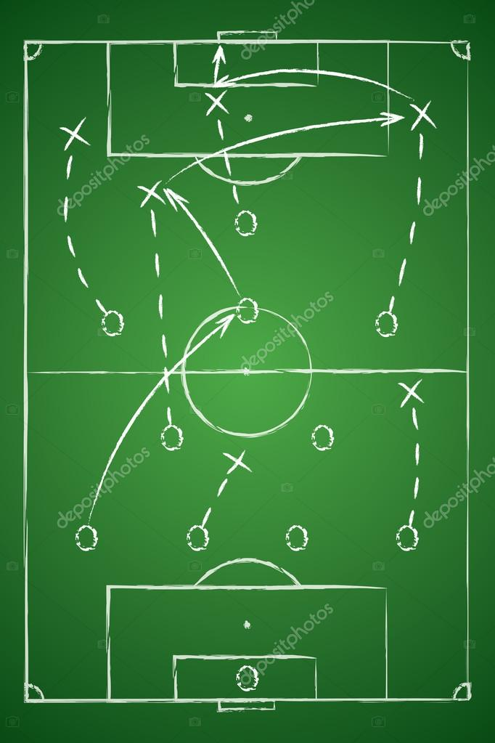
3. Digitális farmmenedzsment III.
Menedzsment fogalmi lehatárolása II.
Stratégiai és taktikai menedzsment
A taktikai menedzsment rövid távú tevékenységekből áll, melyek a kitűzött cél eléréséig egy kiválasztott pályán mozgásban tartják a vállalkozást.
Döntéshozatal és főbb lépései:
„Logikus, egymásra épülő folyamatok összessége”
1. a probléma vagy a lehetőség azonosítása és meghatározása;
2. megoldási változatok megnevezése;
3. adatok és információk gyűjtése;
4. a döntési változatok kidolgozása és a döntés meghozatala;
5. a döntés végrehajtása;
6. az eredmények nyomon követése és értékelése;
7. Felelősségvállalás
Notes:
Forrás: A. Patricia Duffy - M. William Edwards - D. Ronald Kay (2013): Korszerű farmmenedzsment, Szaktudás Kiadó Ház Zrt., 516p.
Kép: https://hu.depositphotos.com/85447972/stock-illustration-soccer-tactic-table-vector-illustration.html
Szöveg:
Mint ahogy azt az előző diánál említettük, a menedzsment fogalma egy növénytermelő vagy állattenyésztő vállalkozás esetében két nagy kategóriára osztható: stratégiai és taktikai menedzsmentre.
Most, hogy áttekintettük a stratégiai menedzsment főbb jellemzőit, a következőkben a taktikai menedzsment főbb irányvonalai kerülnek bemutatásra.
Taktikai menedzsment:
Ha egy növénytermelő vagy állattenyésztő vállalkozás átfogó stratégiája elkészül, a menedzser taktikai döntéseket hoz a megvalósítás mikéntjéről. A taktikai döntések közé tartozik például az, hogy mikor és hol értékesítse a terményét, milyen takarmánnyal etesse az állatait, mikor tárgyaljon a gépekről, és kit alkalmazzon a fejőházban.
Mindezen folyamatok döntéseken alapulnak, hiszen ezek meghozatala nélkül nem történik semmi. A döntéshozatal folyamata számos logikus, egymást követő lépésre osztható, még akkor is, ha ez a követhetőség érdekében valójában a dolgok leegyszerűsítése. Mik ezek a lépések?
A probléma vagy a lehetőség azonosítása és meghatározása
A problémák azonosítása történhet úgy, hogy a vállalkozás eredményeit összevetjük az elérhető szinttel vagy a hasonló gazdaságok eredményeivel.
Például, egy gazdaságnak a fajlagos hozama kevesebb, mint más gazdaságok termésátlaga ugyanabban a megyében, ugyanolyan talajtípus esetén. Ez a különbség a között, ami van (a gazdaság hozama) és aminek lenni kellene (a megye átlaghozama vagy annál több) megmutatja azt a helyzetet, amire oda kell figyelni.
Ami problémának tűnik, az gyakran egy mélyebb probléma következménye. Az alacsony hozam oka lehet az alacsony termőképesség vagy a nem megfelelő kártevőirtás stb. Ezeket viszont még alapvetőbb termelési problémák is okozhatják.
A vezetőnek állandóan készenlétben kell állnia a problémák létező leggyorsabb felismerésére.
A legtöbb probléma nem fog csak úgy magától megoldódni, és ha egy problématerületet sikerül kijelölni, azt olyan konkrétan kell meghatározni, ahogyan csak lehetséges.
Miért? Mert a jó problémameghatározás minimálisra csökkenti a döntéshozatal fennmaradó lépéseinek végrehajtására szánt időt, ami a gazdálkodás folyamán létkérdés.
2. Megoldási változatok megnevezése
Ha a probléma meghatározása megtörtént, néhány közülük nyilvánvaló, míg másokhoz idő és kutatás szükséges.
Néhány újabb változat az adat- és információgyűjtés szakaszában lesz nyilvánvaló. Ez a felmerülő bármilyen ötlet gyűjtésének és számbavételének ideje. A szokások, tradíciók vagy személyiségtípus nem korlátozhatják a megfontolandó változatok számát. A leginkább megvalósíthatók kiválasztására később kerül sor.
3. Adatok és információk gyűjtése
Adatot sokféle forrásból lehet szerezni. Azonban a leghasznosabb információforrás talán a vezető saját gazdaságának teljes és pontos korábbi nyilvántartása. Az adatgyűjtésre és elemzésre alkalmazott új technológia nagymértékben megkönnyítette az aktuális és teljes körű információ elérését. Tekintet nélkül azonban arra, honnan származik, az információ pontossága, felhasználhatósága és költsége az, amit leginkább érdemes megfontolni.
A döntéshozatalhoz tipikusan szükséges, hogy jövőbeli eseményekről is rendelkezésre álljon információ, mivel a növénytermesztést vagy állattartást jóval azelőtt kell megtervezni, hogy a végtermék a piacra kerül.
A döntéshozó becsléseket vagy elvárásokat fogalmaz meg a jövőbeli árakról vagy hozamokról. A múltból származó megfigyelések adják a kiindulópontot, de azokat gyakran kell az aktuális vagy tervezett feltételekhez igazítani.
Fontos különbséget tenni az adatok és az információk között !
Az adat fogalma jól elkülöníthető két másik rokonértelmű fogalomtól az ismerettől és az információtól.
Az információ olyan adat vagy ismeret, amely viselkedésünket befolyásolni képes.
Az adat egy olyan objektum (tetszőleges dolog, amire az adat vonatkozik), egy meghatározott változójának (tulajdonságának, attribútumának, jellemzőjének, karakterének) értéke (karakterállapota, megvalósult formája). Egy konkrét adat tehát akkor tekinthető definiáltnak, ha meghatározzuk, hogy milyen objektum melyik változója milyen értéket vesz fel.
Az adatoknak önmagukban nincs jelentésük. Az adatok az értelmezéstől, azok feldolgozásának módjától, alkalmazásuktól nyernek értelmet, és válhatnak információvá, hasznos adatokká.
Az adatok tekinthetők tehát úgy, mint különböző forrásból származó tények és számok struktúrálatlan halmaza, aminek ebben a formában nincsen semmi haszna. Az adatokat és tényeket rendszerezni, szortírozni és elemezni kell. Az információk tekinthetők az adatelemzés végtermékének oly módon, hogy ezáltal hasznos következtetések és eredmények nyerhetők.
4. A döntési változatok kidolgozása és a döntés meghozatala
Minden egyes változat elemzése logikus és szervezett módon történik. A probléma legjobb megoldásának kiválasztása nem mindig könnyű, és a legjobb megoldás sem tűnik mindig nyilvánvalónak. Néha a legjobb megoldás az, ha semmin nem változtatunk, vagy ha visszalépünk, és újra megfogalmazzuk a problémát, és újból végigmegyünk a döntéshozatal lépésein. Ezek jogos lépések, mégsem szabad a döntéshozatal elkerülésére használni, ha ígéretes változat merül fel.
Ha számos változat ugyanazzal a nyereségtermelő potenciállal rendelkezik, a vezetőnek mérlegelnie kell annak lehetőségét, hogy mindegyik meghozza-e az elvárt eredményt, és azt a potenciális problémát is mérlegelni szükséges, ha mégsem. A döntéshozatal sohasem könnyű, de ha valakiből vezető lesz, meg kell tennie.
A legtöbb döntés anélkül születik meg, hogy kívánatos mennyiségű információ állna rendelkezésre. (A farmmenedzsment lényegi elemére itt is rá lehet erősíteni)
A változatok kiválasztása egy sor lehetséges tevékenységből történik, amelyek mindegyikének van hátránya vagy némi kockázata.
5. A döntés végrehajtása
Az adott döntést tervszerűen végre kell hajtani, ami azonnali intézkedést kíván meg. Források szerzése, pénzügyek rendezése, ütemterv létrehozása szükséges, az elvárásokat pedig a partnerek és az alkalmazottak tudomására kell hozni, ami vezetési és szervezési készségeket követel meg.
6. Az eredmények nyomon követése és értékelése
A vezetőknek tisztában kell lenniük döntéseik következményeivel. Minél hosszabb időbe telik a döntés eredményeinek megismerése, annál valószínűbb, hogy az eredmények az elvárttól különbözni fognak. Időnként még a jó döntések is hozhatnak rossz eredményeket.
A jó vezetők nyomon követik a döntéseik következményeit, a megvalósítás eredményeit, és az egyik szemüket a módosítás vagy változtatás lehetőségén tartják. Minél többször ismétlődik meg egy adott döntés, annál hasznosabb értékelni.
A vezetőknek rendszert kell felállítaniuk a döntések megvalósításából következő eredményeinek értékelésére, hogy gyorsan azonosítható legyen az elvárt eredménytől való bármiféle eltérés. Ez része a gazdálkodás ellenőrző funkciójának.
Az eredménykimutatások összegzik a döntés gazdasági, a hozam adatai pedig a termékre vonatkozó hatását, a napi tej- vagy a takarmányhasznosítási mutatók pedig a haszonállatok teljesítményét. A gondos megfigyelés és a pontos nyilvántartás új, elemzésre váró adatokat eredményeznek, ennek az elemzésnek az eredményei pedig új információval szolgálnak arról, milyen módon kell módosítani vagy korrigálni az eredeti döntést, és új döntéseket hozni.
7. Felelősségvállalás
A döntés következményeiért a döntéshozót terheli a felelősség. A vezető feladata, hogy ellenőrzés alatt tartsa a megtörtént káreseményt, és hogy ezután figyelmét a jövő felé fordítsa. Most, hogy áttekintettük a gazdálkodásmenedzsment folyamatának lényegi elmeleit, nézzük meg, hogy ezeket hogyan érvényesíthetjük a piacon működő rendszerek segítségével.

Slide 8
4. Főbb termékek és rövid ismertetésük I.
AgroVIR:
Felhő alapú vállalatirányítási, termelésirányítási, és döntéstámogató rendszer, mely a mezőgazdaság vállalkozások termelési folyamatainak ellenőrzésére, tervezésére készült.
Egyrészt segít abban, hogy az adatokat átlássuk, elemezzük, másrészt támogatást ad ahhoz, hogy ezekből az adatokból meghozzuk a helyes döntéseket. Konkrétan azokat a döntéseket, amelyekkel költséget lehet csökkenteni, amelyekkel hatékonyabbak lehetünk.
AXIÁL mAXI-MAP
A mAX-MAP szoftver szolgáltatás célja a helyspecifikus gazdálkodás támogatása. Alapvető funkciója, hogy információt szolgáltasson az agronómiai döntésekhez, eszközt adjon a táblákról rendelkezésre álló térbeli adatok informatív térképi megjelenítéséhez, ill. a helyspecifikus inputfelhasználás (tápanyag, vetőmag) tervezéséhez.
Egy interneten keresztül, éves előfizetés formájában elérhető szoftverszolgáltatásról van szó. Felépítése moduláris – az egyes modulok különböző funkciókat biztosítanak, ezek egy része opcionálisan választható, tehát a felhasználó igényéhez igazítható.
Notes:
Forrás: agrivi.com, 2019 (https://www.agrivi.com/hu-hu/farmgazd%C3%A1lkod%C3%A1si-menedzsment)
CONNECTED FARM FIELD: https://www.thedigitalfarmer.com.au/product/connected-farm-field
Kép: https://www.thedigitalfarmer.com.au/product/connected-farm-field
Szöveg:
A digitális farmmenedzsment háttéranyagának megismerését követően tekintsük át, milyen rendszerek segítik a gazdálkodókat. A felsorolás és ismertetés nem teljes körű, azonban kezdeti rálátást biztosít a gazdálkodók számára, hogy az eddig megismert gazdálkodási struktúra hogyan csatornázható be a különféle digitális rendszerekbe úgy, hogy az hatékonyan segítse a gazdálkodás folyamatát.
AGRVI : Az Agrivi farmgazdálkodási menedzsment szoftver segítségével a gazdálkodással kapcsolatos összes tevékenység könnyen megtervezhető, monitorozható és analizálható. Mindössze néhány kattintással menedzselhetőek az olyan gazdálkodási tevékenységek, mint a talajművelés, ültetés, növényvédelem, műtrágyázás, öntözés, betakarítás stb. Emellett nyomonkövethető az anyagfelhasználás mértéke, a költségek és a munkaórák száma minden tevékenység esetében.
A rendszer egy helyen tárolja a farmgazdálkodással kapcsolatos pénzügyi adatokat és dokumentumokat. Továbbá áttekinthetővé teszi az értékesítést, a kiadásokat, illetve a beruházásokat, és meghatározza ezeket minden egyes terménye előállítására vonatkozóan. Az időpont/dátum riasztás funkció az esedékes kifizetésről tájékoztat időben.
Forrás: agrivi.com, 2019 (https://www.agrivi.com/hu-hu/farmgazd%C3%A1lkod%C3%A1si-menedzsment)
CONNECTED FARM FIELD : Ez az alkalmazás lehetővé teszi, hogy a gazdálkodók okostelefonon, illetve táblagépen részletes terepi feljegyzéseket tegyenek a gazdálkodási folyamatról. A különböző folyamtokhoz költségek és egyéb információk egyaránt rendelhetők, így lehetővé válik, hogy a gazdálkodással kapcsolatos pénzügyi folyamatokat, amik a gazdálkodási döntésein alapjait képezhetik, nyomon tudjuk követni.
Forrás: CONNECTED FARM FIELD: https://www.thedigitalfarmer.com.au/product/connected-farm-field

Slide 9
4. Főbb termékek és rövid ismertetésük II.
KITE PGR:
A Precíziós Gazdálkodási Rendszer (PGR) keretbe foglalja a modern mezőgazdasági üzemek működtetéséhez szükséges feltételrendszereket, a mezőgazdaság innovatív műszaki, agrotechnológiai és informatikai fejlesztéseit integrálja és adaptálja a helyi termelési viszonyokra.
E három feltételrendszer közös platformon megjelenő integrációjaként, a PGR az agrármenedzsment új generációját jelenti.
A rendszer alapvetően három lábon nyugszik:
Precíziós technológia
PrecZone alkalmazások
Partner Profit Program
Notes:
Forrás: AgroVIR, 2019.
FarmIQ: https://www.thedigitalfarmer.com.au/product/farmiq
Kép: http://www.agrovir.hu/HU/visiblefarm.html
Szöveg:
FarmIQ : A Farm IQ farmmenedzsement egy olyan rendszert nyújt a gazdálkodóknak, ahol az állattenyésztésben, a földhasználatnál és a gazdaságban folytatott üzleti tevékenységre vonatkozó összes információ egyben gyűjthető. A tervezési eszközök lehetővé teszik, hogy a különféle munkaműveletek mindig a megfelelő időben és munkaerővel valósuljanak meg. Nyomon lehet követni az aktuális folyamatokat, a keletkezett információk megoszthatóak, naplózhatóak, és könnyedén gazdasági jelentések generálhatóak belőlük.
Forrás: FarmIQ: https://www.thedigitalfarmer.com.au/product/farmiq
AgroVIR : Egy összetett, hazai fejlesztésű , felhőalapú vállalatirányítási, termelésirányítási, és döntéstámogató rendszer, amely a mezőgazdasági vállalkozások termelési folyamatainak ellenőrzésére, tervezésére készült. Egyrészt segít abban, hogy az adatokat átlássuk, elemezzük, másrészt támogatást ad ahhoz, hogy ezekből az adatokból meghozzuk a helyes döntéseket. Konkrétan azokat a döntéseket, amelyekkel költséget lehet csökkenteni, amelyekkel hatékonyabbak lehetünk.
Most, hogy ízelítőt kaptunk néhány piacon lévő cég farmmenedzsment rendszeréről, tapinthatóvá vált, hogy a felkínált lehetőségek tárháza kimeríthetetlen. A gazdaságunk számára megfelelő rendszer megtalálásához elengedhetetlen a stratégiai és taktikai menedzsment során megismert lépések elvégzése – az így kinyert információk alapján már célirányos és tudatosabb döntés születhet.
A tananyag további részében a magyar fejlesztésű AgroVIR rendszer segítségével tekintjük át a digitális farmmenedzsment által nyújtott megoldásokat. Azért erre a rendszerre esett a választás, mert hazai fejlesztésű, a növénytermesztési és állattenyésztési ágazatban működő gazdaságokat egyaránt támogató szoftver. Kiegészítve olyan funkciókkal, amik a közvetlen termeléshez kapcsolódó adatok segítségével közvetett támogatást nyújt a gazdaság adminisztratív munkafolyamataihoz.

Slide 10
5. Egy digitális farmmenedzsment használatának előnyei I.
Rendszer használatának előnyei:
költségek figyelése és azok tetszőleges összefüggésekben történő elemzése a költséghatékonyság jelentős növekedését eredményezi (tényleges felhasználást alapul véve).
adminisztráció csökkentése:
információk egyszeri rögzítése
automatikus, elektronikus bizonylatok kiállításának lehetősége (raktár kiadási- bevételezési bizonylat, mérlegjegy, szállítólevél, munkalap, stb.)
csökkenti a tévedés lehetőségét az automatikus ellenőrzésekkel:
munkaműveletek ellenőrzése
földbérleti szerződések lejárati idejének figyelése
adott dátumra tervezett termékigény és aktuális készletmennyiség összevetése, stb.
Notes:
Forrás: AgroVIR, 2019.
Szöveg:
A digitális farmmenedzsment-rendszerek számos előnnyel rendelkeznek. Az alábbi diában azokat a főbb előnyöket mutatjuk be, amelyek közvetlenül segítik a gazdálkodót.
Az AgroVIR rendszer használatával lehetőségünk nyílik az alábbiakra:
a költségek figyelése és azok tetszőleges összefüggésekben történő elemzése a költséghatékonyság jelentős növekedését eredményezi (tényleges felhasználást alapul véve).
adminisztráció csökkentése:
információk egyszeri rögzítése
automatikus, elektronikus bizonylatok kiállításának lehetősége (raktár kiadási, bevételezési bizonylat, mérlegjegy, szállítólevél, munkalap stb.)
a tévedés lehetőségének csökkentése automatikus ellenőrzésekkel:
munkaműveletek ellenőrzése
földbérleti szerződések lejárati idejének figyelése
adott dátumra tervezett termékigény és aktuális készletmennyiség összevetése stb.
folyamatok átláthatóságának biztosítása: naprakész, pontos, visszakövethető adatok, dokumentum-nyilvántartás stb.
a vezetői döntések meghozatalának segítése teljes körű, igény szerinti kimutatásokkal
a gazdasági egység átláthatóságát, kézbentarthatóságát teszi lehetővé az információk egységes, egy helyen történő elérése
az adatok földrajzi elhelyezkedéstől függetlenül azonnal lekérdezhetőek – távoli telephelyek adatainak egységes és azonnali kezelése
gyorsabb reakcióidőt, így versenyelőnyt biztosít a tervezhetőség mértékének fokozása
Látható tehát, hogy a tananyag elején ismertetett, a menedzsment részben megfogalmazott alapvető tényezők hogyan ültethetőek át a gyakorlatba. A következőkben megismerhetjük a rendszer üzleti aspektusait is.

Slide 11
5. Egy digitális farmmenedzsment használatának előnyei II.
Rendszer használatának előnyei:
folyamatok átláthatóságának biztosítása - naprakész, pontos, visszakövethető adatok, dokumentum-nyilvántartás, stb.
vezetői döntések meghozatalának segítése teljeskörű, igény szerinti kimutatásokkal
gazdasági egység átláthatóságát, kézben tarthatóságát teszi lehetővé az információk egységes, egy helyen történő koncentrációja
adatok földrajzi elhelyezkedéstől függetlenül azonnal lekérdezhetőek – távoli telephelyek adatainak egységes és azonnali kezelése
gyorsabb reakcióidőt, így versenyelőnyt biztosít a tervezhetőség mértékének fokozása
Notes:
Forrás: AgroVIR, 2019.
Szöveg:
A digitális farmmenedzsment-rendszerek számos előnnyel rendelkeznek. Az alábbi diában azokat a főbb előnyöket mutatjuk be, amelyek közvetlenül segítik a gazdálkodót.
Az AgroVIR rendszer használatával lehetőségünk nyílik az alábbiakra:
a költségek figyelése és azok tetszőleges összefüggésekben történő elemzése a költséghatékonyság jelentős növekedését eredményezi (tényleges felhasználást alapul véve).
adminisztráció csökkentése:
információk egyszeri rögzítése
automatikus, elektronikus bizonylatok kiállításának lehetősége (raktár kiadási, bevételezési bizonylat, mérlegjegy, szállítólevél, munkalap stb.)
a tévedés lehetőségének csökkentése automatikus ellenőrzésekkel:
munkaműveletek ellenőrzése
földbérleti szerződések lejárati idejének figyelése
adott dátumra tervezett termékigény és aktuális készletmennyiség összevetése stb.
folyamatok átláthatóságának biztosítása: naprakész, pontos, visszakövethető adatok, dokumentum-nyilvántartás stb.
a vezetői döntések meghozatalának segítése teljes körű, igény szerinti kimutatásokkal
a gazdasági egység átláthatóságát, kézbentarthatóságát teszi lehetővé az információk egységes, egy helyen történő elérése
az adatok földrajzi elhelyezkedéstől függetlenül azonnal lekérdezhetőek – távoli telephelyek adatainak egységes és azonnali kezelése
gyorsabb reakcióidőt, így versenyelőnyt biztosít a tervezhetőség mértékének fokozása
Látható tehát, hogy a tananyag elején ismertetett, a menedzsment részben megfogalmazott alapvető tényezők hogyan ültethetőek át a gyakorlatba. A következőkben megismerhetjük a rendszer üzleti aspektusait is.

Slide 12
6. Üzleti aspektus I.
CÉL: hatékony, fenntartható gazdálkodás
HOGYAN? -> adatokra támaszkodva
A példaként bemutatott digitális farmmenedzsment rendszer használatának előnyei:
Készletkezelés: A készletek nyilvántartása, azok mozgásának dokumentálása a cég méretével párhuzamosan egyre bonyolultabb feladat. Nemcsak pontosnak, de jól átláthatónak is kell lennie, hogy mindig naprakész adatokat mutasson.
Minden egy helyen: Ha már adminisztrálnunk kell, tegyük azt úgy, hogy ne csak pontos, hanem kényelmes is legyen! Az adatot elég egyszer rögzíteni, az majd mindenhol megjelenik ahol szükségünk van rá. Később pontosíthatjuk, változtathatjuk, de berögzíteni csak egyszer kell! Napló – Permetezési napló - Nitrát jelentés - Nem szükséges külön vezetni.
Térinformatika: Nem csupán a területek és az esetlegesen ott dolgozó gépek térképi ábrázolása. Megjelennek az adott terület adatai, és összefüggései is a térképen.
Adat alapú döntéshozás: Gazdaságunk minden pontját adattal támasztja alá: összefogja az információkat, átláthatóvá teszi azokat. Nem csupán az egészet, hanem a sok apró részletet is megmutatja.
Naprakész kimutatások: A költség mindig érzékeny pont. Tudni kell mire mit költünk és meddig mehetünk el, hogy profitot termeljünk. A mezőgazdaságban sok tényezőt nem tudunk befolyásolni: időjárás, terményárak, input anyagok árai, de a költségek naprakész vezetése, az csak rajtunk múlik!
Notes:
Forrás: AgroVIR, 2019.
Szöveg:
A digitális farmmenedzsment-rendszerek fő célja, hogy a gazdaság hatékonyságát és fenntarthatóságát elősegítsék, mindezt úgy, hogy a gazdálkodás során keletkező adatokat összegyűjtik, és a kívánt struktúra szerint rendszerezik. Így a gazdálkodás egészének folyamata átláthatóvá válik, ugyanakkor igény szerint egy-egy terület mélyére is leáshatunk, hogy a részleteket is megismerjük.
A példaként bemutatott digitális farmmenedzsment-rendszer használatának előnyei (AgroVIR):
Készletkezelés: A készletek nyilvántartása, azok mozgásának dokumentálása a cég méretével párhuzamosan egyre bonyolultabb feladat. Nemcsak pontosnak, de jól átláthatónak is kell lennie, hogy mindig naprakész adatokat mutasson.
Minden egy helyen: Ha már adminisztrálnunk kell, tegyük azt úgy, hogy ne csak pontos, hanem kényelmes is legyen! Az adatot elég egyszer rögzíteni, az majd mindenhol megjelenik, ahol szükségünk van rá. Később pontosíthatjuk, változtathatjuk, de berögzíteni csak egyszer kell! Napló – permetezési napló – nitrát-jelentés: nem szükséges külön vezetni.
Térinformatika: Nem csupán a területek és az esetlegesen ott dolgozó gépek térképi ábrázolása. Megjelennek az adott terület adatai és összefüggései is a térképen.
Adatalapú döntéshozás: Gazdaságunk minden pontját adattal támasztja alá: összefogja az információkat, átláthatóvá teszi azokat. Nem csupán az egészet, hanem a sok apró részletet is megmutatja.
Naprakész kimutatások: A költség mindig érzékeny pont. Tudni kell, mire mit költünk és meddig mehetünk el, hogy profitot termeljünk. A mezőgazdaságban sok tényezőt nem tudunk befolyásolni: időjárás, terményárak, inputanyagok árai, de a költségek naprakész vezetése csak rajtunk múlik!
(A dián is szereplő főbb pontokat ismételjük el, és igény szerint értelmezzük, hozzunk rá példákat és fejtsük ki akár közösen is).
12

Slide 13
6. Üzleti aspektus II.
Automatikus figyelmeztetések: A bevitt adatok alapján összesít, mérlegel és a megfelelő időben figyelmeztet a számunkra fontosnak értékelt kérdésekben.
Tetszőleges riportok készítése: Kimutatások készítése naprakészen, pontosan – minimális időráfordítással, több napos rákészülést és adategyeztetést elkerülve.
Tábla szintű adatkövetés: A tábla szintű információ sokkal mélyebb és komolyabb elemzéseket tesz lehetővé, mint az ágazati szintű. A fontos részletek mindig valahol a táblák mélyén rejtőznek.
Papír alapú adminisztráció megszüntetése: Aki digitális rendszerbe rögzíti az adatait, az meg tudja tenni hogy probléma esetén a digitális technikát hívja segítségül. A szoftvert vagy mobil applikációt használó a program segítségével meg fogja találni a válaszokat, bármi is történt a földjén.
Digitális hídmérleg- és üzemanyagkút: Két alapvető eszközt integráltunk a rendszerbe, amely minden gazdálkodónak létfontosságú, és a rajtuk keresztül keletkező adatok mindig nagy mennyiségű utómunkát igényelnek: a hídmérleg és az üzemanyagkutak.
A digitális farmmenedzsment rendszerek esetén is a mérethatékonyság a megtérülésben kulcsfontosságú.
Notes:
Forrás: AgroVIR, 2019.
Szöveg:
Automatikus figyelmeztetések: Az AgroVIR a bevitt adatok alapján összesít, mérlegel és a megfelelő időben figyelmeztet a számunkra fontosnak értékelt kérdésekben.
Tetszőleges riportok készítése: Kimutatások készítése naprakészen, pontosan – minimális időráfordítással, több napos rákészülést és adategyeztetést elkerülve.
Táblaszintű adatkövetés: A táblaszintű információ sokkal mélyebb és komolyabb elemzéseket tesz lehetővé, mint az ágazati szintű. A fontos részletek mindig valahol a táblák mélyén rejtőznek.
Papíralapú adminisztráció megszüntetése: Aki digitális rendszerben rögzíti az adatait, az meg tudja tenni, hogy probléma esetén a digitális technikát hívja segítségül. Az AgroVIR szoftvert vagy mobil applikációt használó a program segítségével meg fogja találni a válaszokat, bármi is történt a földjén.
Digitális hídmérleg- és üzemanyagkút: Két alapvető eszközt integrál a rendszer, amelyek minden gazdálkodónak létfontosságúak: a hídmérleg és az üzemanyagkutak. Így az eddig többletként jelentkező adminisztrációs feladatok szintén leegyszerűsödnek.A digitális farmmenedzsment-rendszerek esetén is kulcsfontosságú a mérethatékonyság a megtérülésben.
(A dián is szereplő főbb pontokat ismételjük el, és igény szerint értelmezzük, hozzunk rá példákat és fejtsük ki akár közösen is).
13

Slide 14
7. Kapcsolódó jogszabályok és jogi háttér
Szabályozási környezet megismerése - Adatvédelmi tájékoztató és hozzájáruló nyilatkozat ismertetése:
adatkezelések legfontosabb jellemzőit ismerteti
Milyen adatokra vonatkozik
Adatok kezelésének helye és a hozzáférhető személyek köre
Változás esetén a jogszabályoknak megfelelően értesítés kiküldése
Adatok jellemzői (adatkezelés célja, tartalma, jogalapja, kezelt adatok köre, forrása, adatkezelés időtartama és helye, valamint a hozzáférésre jogosultak köre és az adattovábbítással kapcsolatos információk)
Adatbiztonság
Jogorvoslat
Adatvédelemmel kapcsolatos hatályos jogszabályok:
Magyarország Alaptörvénye (Szabadság és felelősség, VI. cikk);
Az Európai Parlament és Tanács (EU) 2016/679 RENDELETE (2016. április 27.) a természetes személyeknek a személyes adatok kezelése tekintetében történő védelméről és az ilyen adatok szabad áramlásáról, valamint a 95/46/EK rendelet hatályon kívül helyezéséről (általános adatvédelmi rendelet) – („GDPR”)
az információs önrendelkezési jogról és az információszabadságról szóló 2011. évi CXII. törvény – („Infotv.”);
a Polgári Törvénykönyvről szóló 2013. évi V. törvény – („Ptk.”).
Notes:
Forrás: AgroVIR, 2019. (Adatvédelmi tájékoztató és hozzájáruló nyilatkozat az AGROVIR ügyfelei számára)
Szöveg:
Mint minden rendszernek és folyamatnak, a digitális farmmenedzsment-rendszereknek is megvan a stabil jogszabályi háttere.
Az alábbi dián azt a szabályozási környezetet mutatjuk be, amely a farmmenedzsment-rendszerek működéséhez a megfelelő keretrendszert biztosítja.
Adatvédelmi tájékoztató és hozzájáruló nyilatkozat:
A digitális farmmenedzsment-rendszereket alkalmazó gazdaságok a rendszer bevezetésével elkezdik egy olyan informatikai rendszer alkalmazását, amelybe a szerződött ügyfelek a törvényi kötelezettségek teljesítése, nyilvántartások vezetése és üzleti kimutatások készítése érdekében munkavállalóinak és harmadik személyeknek a személyes adatait is feltölti. Ezért tájékozódni szükséges az adatkezelés legfontosabb törvényi előírásairól.
A tájékoztatóban megfogalmazásra kerül, hogy az Adatkezelő törekszik arra, hogy a lehető legszükségesebbre korlátozza az általa végzett személyes adatkezeléseket, azonban, ha az adatközlők nem csupán a saját személyes adataikat adják meg, az adatközlő kötelessége az érintett hozzájárulásának beszerzése.
Meghatározásra kerül az adatok kezelésének helye és a hozzáférhető személyek köre. Mely jelen esetben (Az Adatkezelő az Érintettek személyes adatait kizárólag Magyarország vagy más EGT-állam területén kezeli és a jelen Tájékoztatóban megjelölt adatfeldolgozókon és további adatkezelőkön kívüli személyeknek nem továbbítja.)
A tájékoztatóval kapcsolatos mindennemű változás esetén a jogszabályoknak megfelelően értesítik a szerződött ügyfelet.
Az Adatkezelő adatkezelési alapelvei összhangban állnak az adatvédelemmel kapcsolatos hatályos jogszabályokkal, így különösen az alábbiakkal:
Magyarország Alaptörvénye (Szabadság és felelősség, VI. cikk);
Az Európai Parlament és Tanács (EU) 2016/679 RENDELETE (2016. április 27.) a természetes személyeknek a személyes adatok kezelése tekintetében történő védelméről és az ilyen adatok szabad áramlásáról, valamint a 95/46/EK rendelet hatályon kívül helyezéséről (általános adatvédelmi rendelet) – („GDPR”)
az információs önrendelkezési jogról és az információszabadságról szóló 2011. évi CXII. törvény – („Infotv.”);
a Polgári Törvénykönyvről szóló 2013. évi V. törvény – („Ptk.”).
A jogszabályok értelmében az adatok jellemzőit is meg kell határozni, mint például:
Az adatkezelés célja: törvényi kötelezettségek teljesítése, nyilvántartások vezetése és üzleti kimutatások készítése, üzleti döntések támogatása.
Az adatkezelés tartalma: az Adatkezelő az Érintettek adatait feltölti az AgroVIR Kft. által üzemeltetett AgroVIR rendszerbe és ott az adatkezelési célnak megfelelő különféle adatkezelési műveleteket hajt rajtuk végre.
Az adatkezelés jogalapja: szerződés teljesítéséhez szükséges adatkezelés, hozzájárulás, munkavállalók esetében a Munka Törvénykönyve.
A kezelt adatok köre: név, cím, telefonszám, e-mail cím, az elvégzett munkára vonatkozó adatok, a nyújtott szolgáltatásokra és átadott termékekre vonatkozó adatok.
A kezelt adatok forrása: részben az Érintettek által közvetlenül megadott, részben az Adatkezelőnél keletkező.
Az adatkezelés időtartama: törvényi kötelezettség teljesítéséhez szükséges időtartamig, illetőleg ameddig van olyan üzleti cél, amelyhez szükséges az adat. Ezt követően az adatot az Adatkezelő végérvényesen megsemmisíti (törli az AgroVIR rendszerből).
Az adatkezelés helye: az AgroVIR rendszer.
Hozzáférésre jogosultak: az Adatkezelő munkavállalói.
Adattovábbítás: az Adatkezelő az adatokat nem továbbítja senkinek.)
Az adatbiztonságra vonatkozó elemek megadása is szükséges, ahol részletesen tájékoztatást kapunk az alkalmazott informatikai eszközök kiválasztásának kritériumairól.
(Az Adatkezelő és az adatfeldolgozó a személyes adatok kezeléséhez alkalmazott informatikai eszközöket úgy választja meg és üzemelteti, hogy a kezelt adat:
a) az arra feljogosítottak számára hozzáférhető (rendelkezésre állás);
b) hitelessége és hitelesítése biztosított (adatkezelés hitelessége);
c) változatlansága igazolható (adatintegritás);
d) a jogosulatlan hozzáférés ellen védett (adat bizalmassága) legyen.
Az Adatkezelő és az adatfeldolgozó az adatokat megfelelő intézkedésekkel védi különösen a jogosulatlan hozzáférés, megváltoztatás, továbbítás, nyilvánosságra hozatal, törlés vagy megsemmisítés, valamint a véletlen megsemmisülés, sérülés, továbbá az alkalmazott technika megváltozásából fakadó hozzáférhetetlenné válás ellen.)
Jogorvoslati lehetőséggel, panasszal az adatkezelőnél, illetve az adatvédelmi hatóságnál is lehet élni.
Forrás: Forrás: AgroVIR adatkezelési tájékoztatója - részlet

Slide 15
8. Az AgroVIR farmmenedzsment rendszer bemutatása

Slide 16
Témaspecifikus szakmai kérdések
Hogyan tervezhető a mezőgazdaság?
Miért fontos és hogyan támogatható az adatminőség?
Miben több egy független piaci szereplő elemzése?
Miért fontos az egyes szolgáltatók által biztosított adatok egy platformon való gyűjtése?
Hogyan jelenhet meg a döntéstámogatásban a mesterséges intelligencia?

Slide 17
1. Hogyan tervezhető a mezőgazdaság?
Talán a mezőgazdasági termelés területén a legnehezebb elfogadnunk, hogy a tervezés bizony hasznos és elengedhetetlen, hiszen közismert tény, hogy az időjárás az egyik legnagyobb befolyásoló tényezője a termelésnek, ami viszont kiszámíthatatlan. Mindezek ellenére azonban a tervezés a legalapvetőbb és talán a legfontosabb menedzsmentfunkció az agráriumban is.
I. Milyen eszközökkel tervezhetünk és hogyan álljunk neki?
Akár kockás füzetben is
Leggyakrabban használt digitális eszköz az excel
Az összetettebb vagy nagyobb vállalatok esetén a legjobb megoldást az adatbázis-alapú farmmenedzsment szoftverek nyújtják

Slide 18
II. Tervezés periódusa
Heti
Szezonális (kampányterv, például őszi talajmunkák időszaka)
Éves
III. Tervezés stratégiája
Top-down, azaz felülről lefelé történő tervezés
Cég vetésterve, vagyis melyik kultúrát mekkora területen fogja termeszteni a vállalat
Területek kijelölése az egyes kultúrákból meghatározott vetésterület eléréséhez
Bottom-up, vagyis alulról építkező tervezési stratégia
Elővetemények figyelembe vételével az egyes táblák kultúrájának meghatározása
A táblák hektár adatainak összesítése révén az egyes kultúrák vetéstervének előállítása

Slide 19
IV. Tervezés folyamata
A tervezési periódus kijelölése (pl.: Éves)
Tervezési stratégia meghatározása (pl.: Top-down)
Termesztéstechnológia összeállítása
Munkaműveletek
Munkaműveletek erőforrásai (egyéni vagy csoportos)
Munkaműveletekben felhasznált inputanyagok
Termesztéstechnológia táblákhoz rendelése
Erőforrás kapacitások összesítése és elemzése (kapacitás kihasználtság, munkacsúcsok)
Inputanyag szükséglet összesítése, tender kiírása/megrendelése

Slide 20
V. Milyen gyakorlati előnyökkel jár tehát, ha egy mezőgazdasági vállalat is elkészíti az éves tervét?
Meghatározhatjuk és megtervezhetjük külső szolgáltatások igénybevételét
Dönthetünk a cég külső irányba történő szolgáltatási lehetőségeiről az erőforrások profitabilis felhasználása érdekében
Az inputanyag szükséglet összesítésével kedvezőbb beszerzési árakat érhetünk el, amennyiben a vállalat rendelkezik megfelelő likviditással és tárolási kapacitással

Slide 21
Miért fontos és hogyan támogatható az adatminőség?
Megalapozott vezetői és szakmai döntések csak megbízható, pontos és megfelelő formában összesített, feldolgozott adatok alapján hozhatók.
A manuális adatrögzítés összességében egyelőre nem, legfeljebb részterületeken váltható ki, automatizálható
Az AgroVIR kidolgozott egy egyedi mutatószámot, amely mögött több száz statisztikai és szakmai sarokszám alapján futnak le különböző ellenőrzési mechanizmusok, így képes megfelelően szemléltetni az adatok, így végeredményben a rájuk épülő elemzések megbízhatóságát.

Slide 22
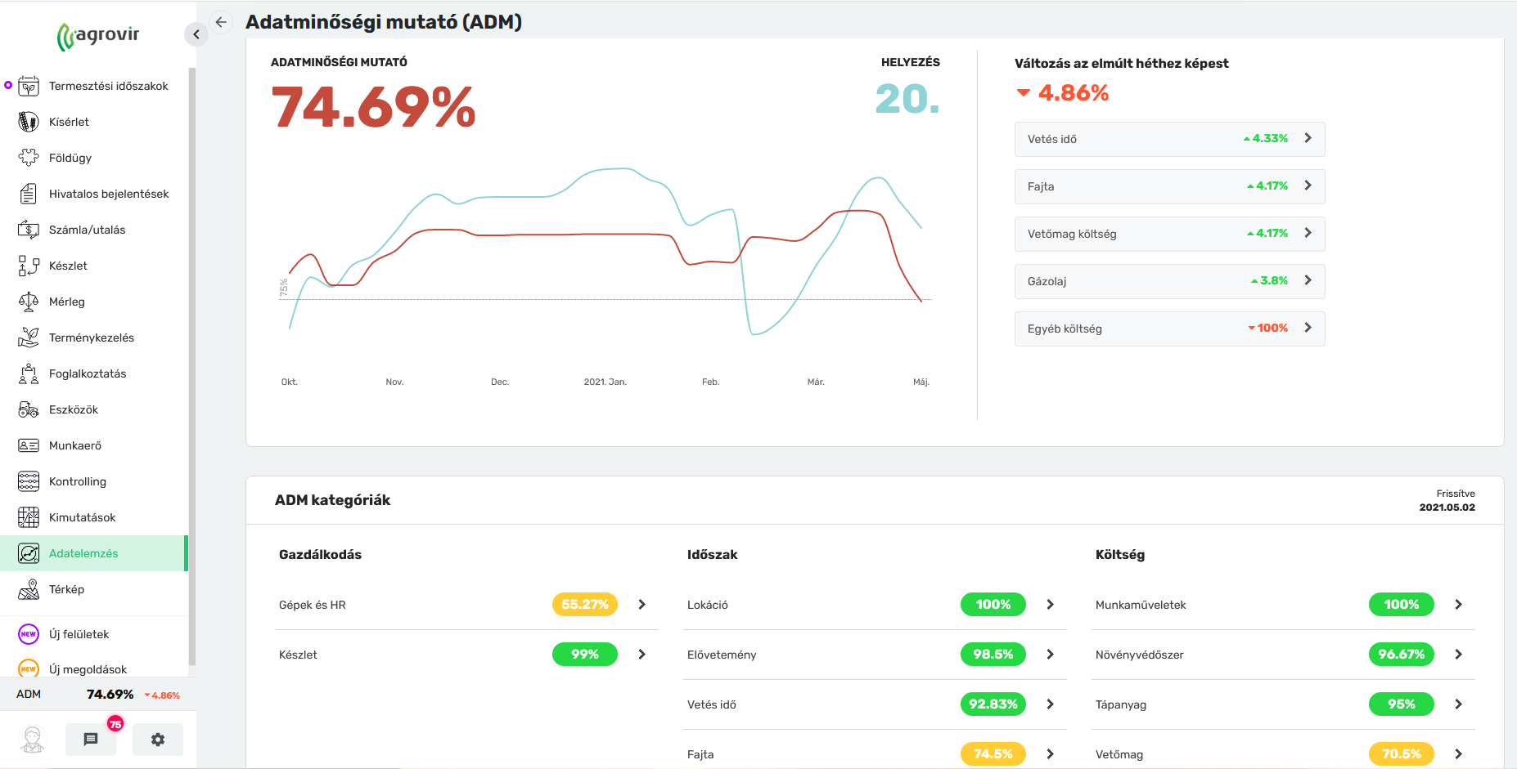

Slide 23
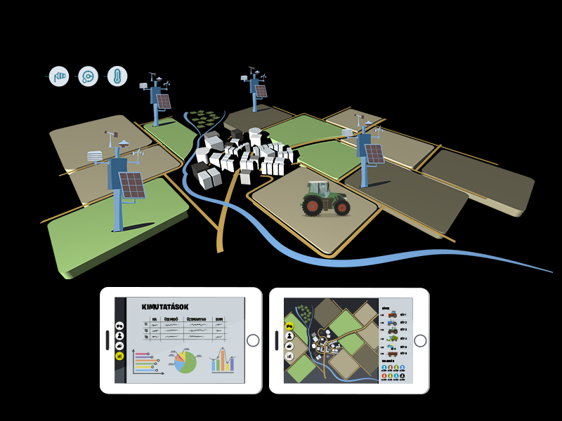
Miben több egy független piaci szereplő elemzése?
I. Hogyan tájékozódhatunk például az egyes fajták eredményességéről?
Saját tapasztalatok, kísérletek által
Környező gazdák eredményei, meglátásai révén
Független szaktanácsadók ajánlásaiból
Kereskedelmi szaktanácsadóktól, prospektusokból, kiadványokból

Slide 24
Hogyan működnek az AgroVIR összesítő elemzései (Fajta elemzés)
A gazdaságok által pontosan rögzítésre kerülnek a fajták vetésterületei, majd a hozam értékek digitális hídmérlegen keresztül érkeznek egyenesen a rendszerbe
A felhőben tárolt adatok anonimizálásra és összesítésre kerülnek a partnerek jóváhagyásával
Az összesített adatok ellenőrzést követően döntést előkészítő formában kerülnek vizualizálásra
A fajta elemzés esetében országos lefedettségben, régiós bontásban láthatók egy alkalmazott fajták a vetésterületeik és teljesítményeik megjelenítésével
Az átlaghozam mellett látható a minimálisan és maximálisan elért hozam eredmény, így egy adott fajta stabilitása is megállapítható

Slide 25
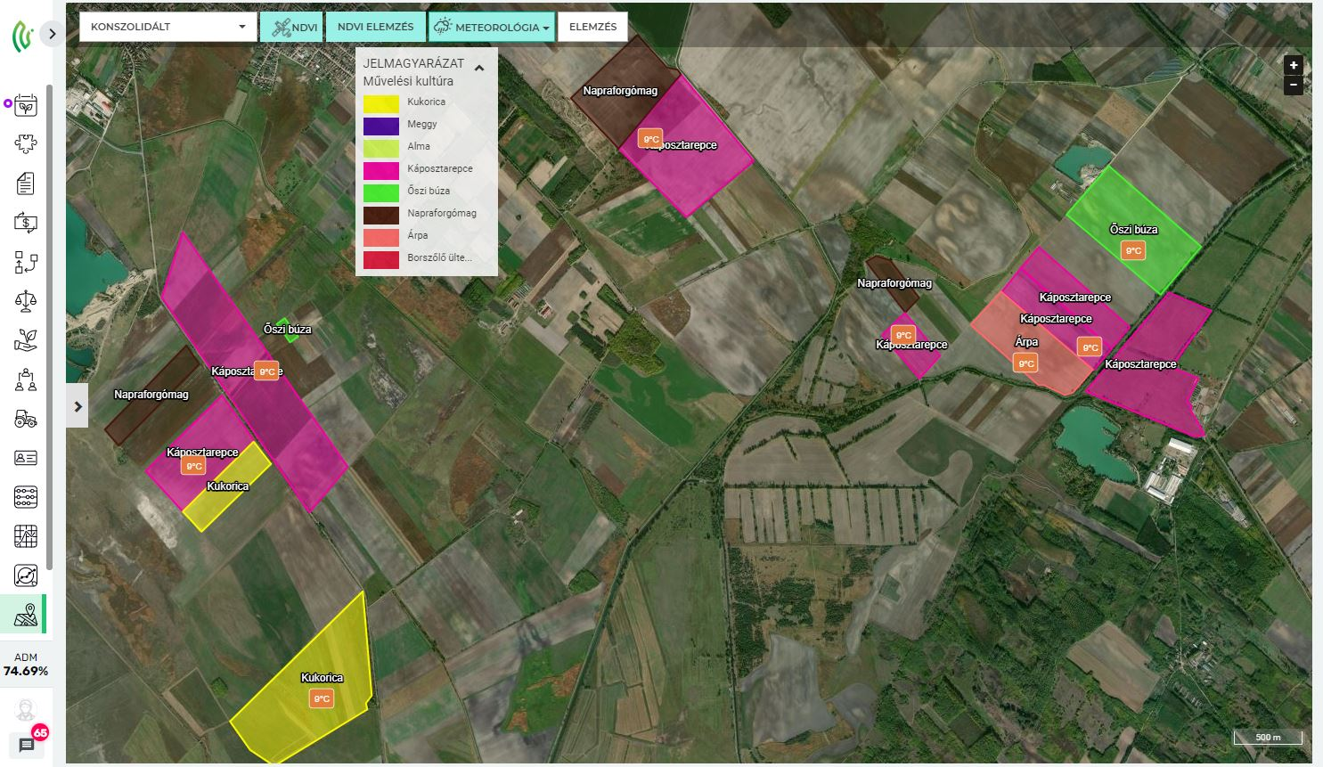
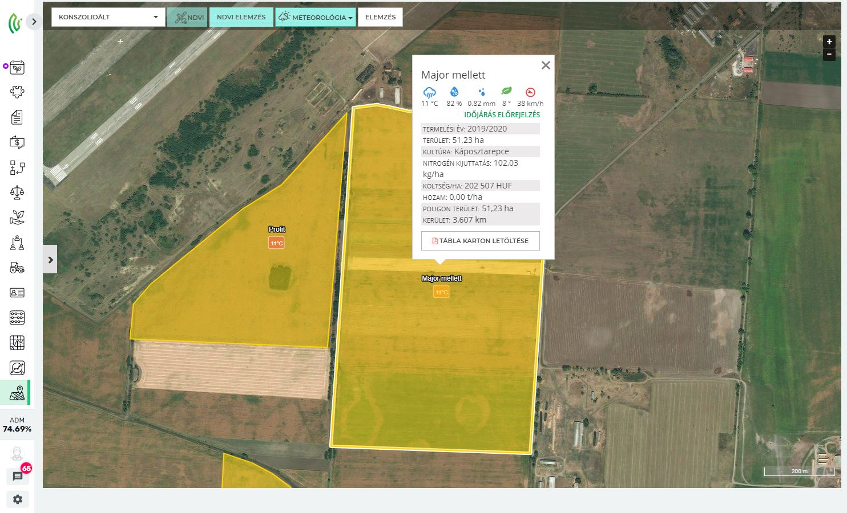
Térinformatikai modul
Fő jellemzői:
Digitális farmmenedszment rendszer alapja
Hatékony és gyors megjelenítés és információkapcsolat
Tematikus térképek (költség, kijuttatott műtrágya, stb.)
Notes:
Térkép modul
Forrás: AgroVIR, 2019.
Szöveg:
A gépek és gépkapcsolatok menüpont mellett az alapadatokat tartalmazó felület és a hozzá kapcsolódó térképi modul is a digitális farmmenedzsment-rendszer alapját képezi.
Ezen a felületen rendszerezhetjük a gazdasághoz tartozó földterületeket, amelyek a termesztési időszakaink alapját képezik.
Ez a modul többek között a földügyek résszel is szoros összeköttetésben van, így tehát itt is jól érezhető, hogy a digitális farmmenedszment-rendszer milyen módon csökkenti az adminisztrációs terheket, és hogyan növeli a hatékonyságot a komplexitásnak köszönhetően.
Az alapadatokat tartalmazó felületen az egyes rekordok (jelen esetben területek) esetében áttekinthetjük azok nevét, hogy melyik céghez tartoznak, mekkora a művelt terület nagysága és melyik településen helyezkedik el, az aktuális és az azt megelőző kultúrákat egyaránt.
Minden egyes területet a térképen is meg tudunk jeleníteni (a hozzá tartozó azonosítókkal és jellegzetes jegyekkel). A térképi modul remekül képes szemléltetni, hogy például melyik időszakban, melyik kultúra, melyik területeken került termesztésre, illetve a szűrési funkciók megválasztása szerint ez a modul is teljesen igényre szabható. A modul az információszolgáltatást úgy képes átadni, hogy azt a felhasználó egyfajta kényelmi többletcsomagként érzékeli. Erre egy jó példa, ha térképen rámegyünk az egérrel egy aktív területre. Ekkor megjelennek azok az alapinformációk, amelyek a rendszerben ugyan több helyen is megtalálhatóak, de az adminisztrációt vagy az egyéb munkaműveleteket végző kollégáknak azonnali gyors segítséget nyújtanak.
A térképi modul lehetővé teszi számunkra, hogy a kívánt környezeti rétegeket is meg tudjuk jeleníteni a területeinken, mint például a hőmérsékletadatok vagy az NDVI-adatok.
Látható tehát, hogy a digitális farmmenedszment-rendszer komplexitása hogyan is ölt testet a gyakorlatban, és hogy az elsőre túl részletekbe menő adatfelviteli igény hogyan alkot egy egészet.
25

Slide 26
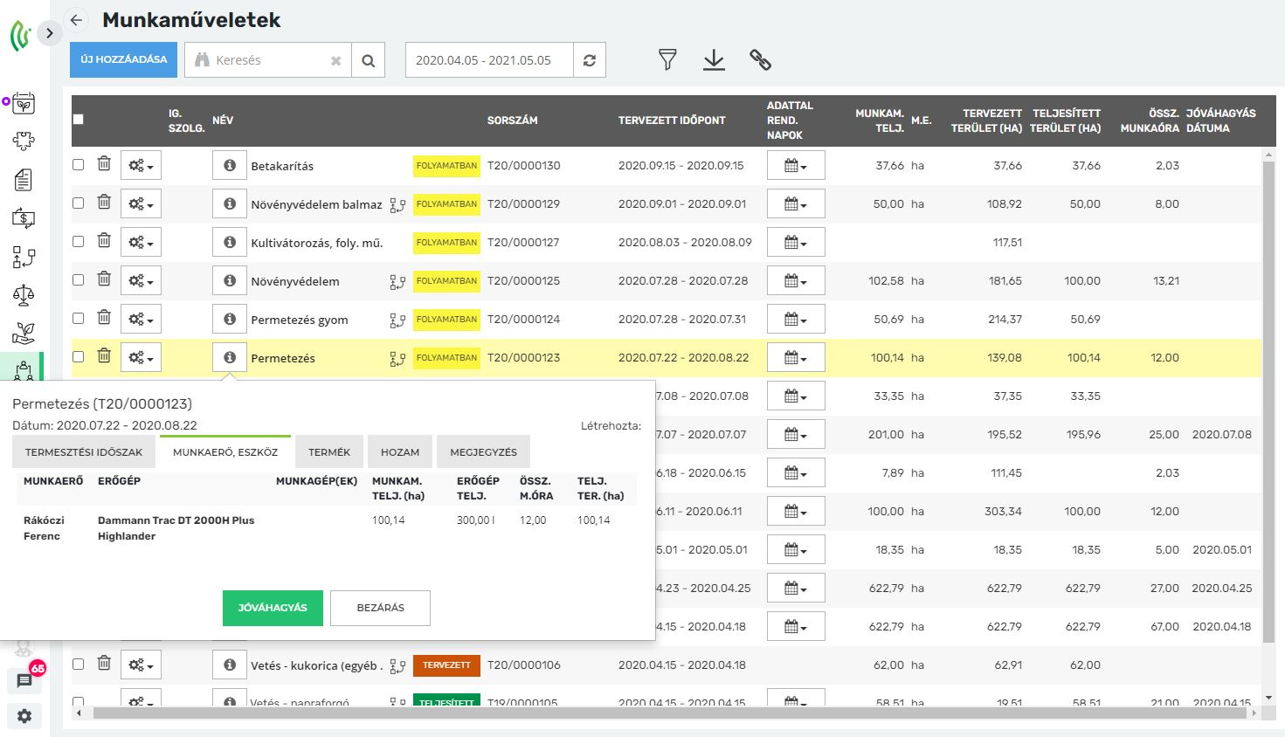
Foglalkoztatás
Fő jellemzői:
Konkrét munkaműveletek
Hozzárendelt erőforrások (anyag, humán, idő, stb)
Egyéni és csoportos kezelés
Másolható/ menthető másként
Moduláris - már megadott elemekből épül fel
Tervezhetőség
Notes:
Munkaműveletek
Forrás: AgroVIR, 2019.
Szöveg:
Most, hogy már a gazdasághoz kapcsolódó alapadatok egy részét áttekintettük és szimbolikusan felvittük a rendszerünkbe (természetesen a teljesség igénye nélkül, csupán a főbb, egyszerűbben átlátható és kézzelfogható részekre tértünk ki eddig – a rendszer valós bevezetésénél komplexebb szemlélet szükséges), a munkaműveletek menüpont segítségével létre tudunk hozni a kiválasztott termelési időszakhoz kapcsolódó munkaműveleteket.
Tehát ezen a felületen tudjuk rögzíteni (akár táblaszinten akár pedig csoportosan is), hogy adott gazdasági évben, adott kultúrában, adott területen (többen is) adott napon (napokon, órákban) milyen munkaműveletet végeztünk, melyik gépeket/gépkapcsolatokat és melyik munkavállalókat foglalkoztatva. A munkaművelet jellegétől függően itt tüntethetjük fel a kijuttatott inputanyaghoz (mit, melyik raktárbók, mennyit, milyen típus, milyen dózis stb.) kapcsolódó információkat is.
Valamint itt adhatjuk meg a munkaművelet idejét, ami nem csupán a már megtörtént események dokumentálását jelenti, hanem az éppen zajló vagy a tervezet események rögzítését is lehetővé teszi (ezeket a tervezett eseményeket az idő előre haladtával validálni tudjuk, és az eredménytől függően jóváhagyni, módosítani vagy törölni).
Ezeket a műveleteket tudjuk egyesével is kezelni, valamint csoportosan is – tehát az adminisztrációs hatékonyság itt is tetten érhető. Továbbá a már létrehozott munkaműveleteket másolással is tudjuk sokszorosítani.
Fontos azonban kihangsúlyozni, hogy a munkaműveletek felépítése moduláris (tehát több kis egészből tevődnek össze, melyek önmagukban is működnek), tehát elsőként az alapokat (az előbbi diákon bemutatott és az azokhoz hasonló részeket) kell rögzítenünk és összeállítanunk ahhoz, hogy létrehozhassunk egy munkaműveletet.
26

Slide 27
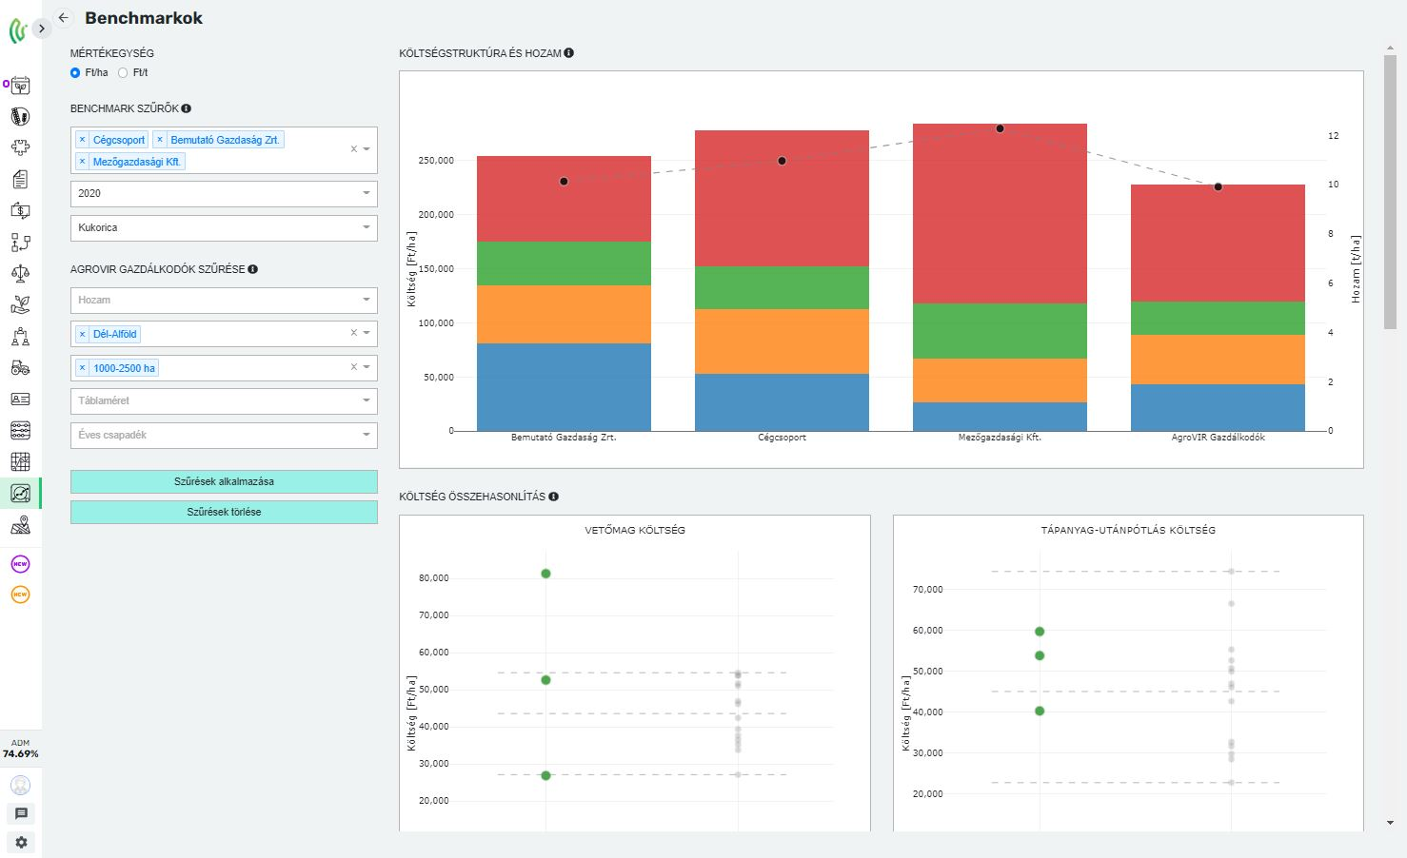
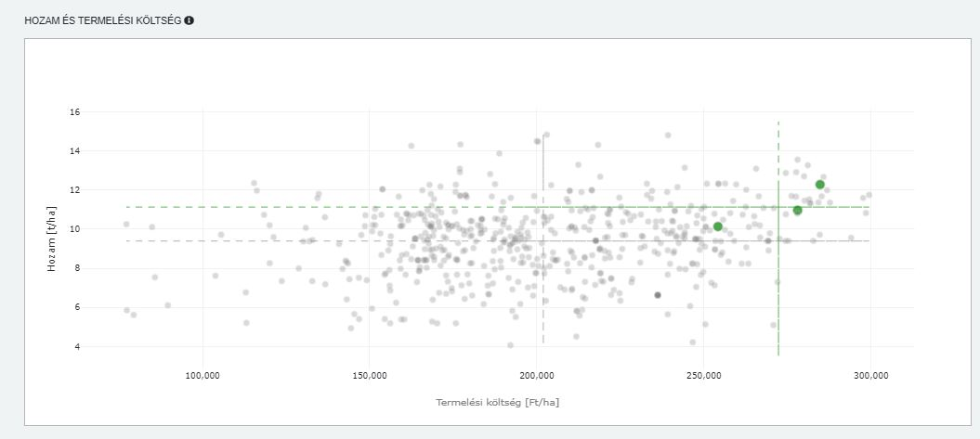
Közösségi adatok használata
Fő jellemzői:
Vonatkoztatási pont
Vállalkozás eredményeit összevetjük a hasonló gazdaságok eredményeivel
Problémák, lehetőségek azonosítása
Notes:
Benchmarkok
Forrás: AgroVIR, 2019.
Szöveg:
Mint ahogy az a 7. dia során is megfogalmazódott, a menedzser/vezető taktikai döntéseket hoz a megvalósítás mikéntjéről. Ennek a döntéshozatalnak a folyamata számos logikus, egymást követő lépésre osztható. Melynek első lépése a probléma vagy a lehetőség azonosítása és meghatározása. A problémák azonosítása történhet úgy, hogy a vállalkozás eredményeit összevetjük az elérhető szinttel vagy hasonló gazdaságok eredményeivel.
Ebben segít a rendszer „Benchmarkok” elnevezésű menüpontja.
(Benchmark: olyan vonatkoztatási pontot jelent, amelyhez más dolgokat hasonlítani vagy amihez képest más dolgokat mérni tudunk (Forrás: https://www.hpcconsulting.hu/tudastar/termelekenyseg/benchmarking/bevezetes-a-benchmarkingba/). Jelen esetben a gazdaság összehasonlíthatóvá válik a versenytársakkal, a főbb értékek alapján – így képet kapunk a gazdaságunk teljesítményéről a versenytársak eredményei tükrében .)
A „Benchmarkok” elnevezésű menüpontban azoknak a gazdaságoknak a kumulált adatai jelennek meg, amelyek szintén ezt a digitális farmmenedzsment-rendszert használják. Így tehát valós gazdálkodási adatok alapján reális képet kaphatunk a gazdaságunk jelenlegi helyzetéről a piacon működő hasonló vállalkozások teljesítménye tükrében. Ezek a viszonyítási lehetőségek az egyes termesztett kultúrák alapján kerülnek lehatárolásra, így tehát elemezhetővé válnak az adott kultúra hektárra levetített költségei és az elért hozamok is.
Ez a „piaci helyzetkép” segíti a gazdálkodót a saját vállalkozásának pozícionálásában, valamint valós visszajelzést ad a termeléssel kapcsolatos főbb irányvonalakat illetően.
27

Slide 28
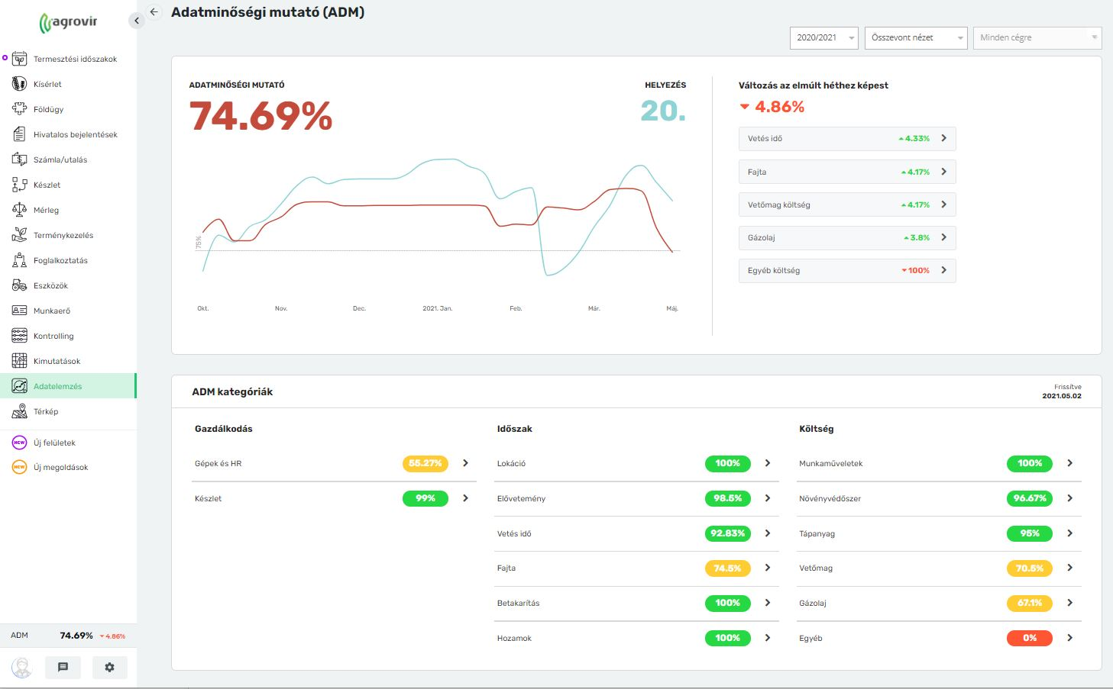
Adatminőségi Mutató (ADM)
Fő jellemzői:
Vonatkoztatási pont
Adataink minősége
Adathiány, vagy hibás adat azonosítása
Rangsor
Változás figyelése előző időszakhoz képest
Notes:
Benchmarkok
Forrás: AgroVIR, 2019.
Szöveg:
Mint ahogy az a 7. dia során is megfogalmazódott, a menedzser/vezető taktikai döntéseket hoz a megvalósítás mikéntjéről. Ennek a döntéshozatalnak a folyamata számos logikus, egymást követő lépésre osztható. Melynek első lépése a probléma vagy a lehetőség azonosítása és meghatározása. A problémák azonosítása történhet úgy, hogy a vállalkozás eredményeit összevetjük az elérhető szinttel vagy hasonló gazdaságok eredményeivel.
Ebben segít a rendszer „Benchmarkok” elnevezésű menüpontja.
(Benchmark: olyan vonatkoztatási pontot jelent, amelyhez más dolgokat hasonlítani vagy amihez képest más dolgokat mérni tudunk (Forrás: https://www.hpcconsulting.hu/tudastar/termelekenyseg/benchmarking/bevezetes-a-benchmarkingba/). Jelen esetben a gazdaság összehasonlíthatóvá válik a versenytársakkal, a főbb értékek alapján – így képet kapunk a gazdaságunk teljesítményéről a versenytársak eredményei tükrében .)
A „Benchmarkok” elnevezésű menüpontban azoknak a gazdaságoknak a kumulált adatai jelennek meg, amelyek szintén ezt a digitális farmmenedzsment-rendszert használják. Így tehát valós gazdálkodási adatok alapján reális képet kaphatunk a gazdaságunk jelenlegi helyzetéről a piacon működő hasonló vállalkozások teljesítménye tükrében. Ezek a viszonyítási lehetőségek az egyes termesztett kultúrák alapján kerülnek lehatárolásra, így tehát elemezhetővé válnak az adott kultúra hektárra levetített költségei és az elért hozamok is.
Ez a „piaci helyzetkép” segíti a gazdálkodót a saját vállalkozásának pozícionálásában, valamint valós visszajelzést ad a termeléssel kapcsolatos főbb irányvonalakat illetően.
28

Slide 29
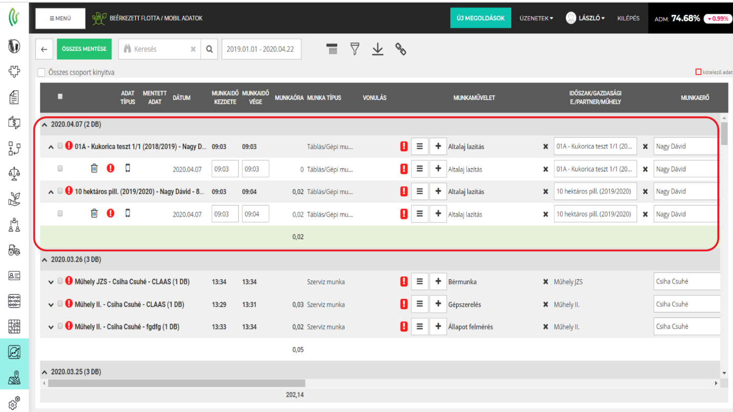
Gépi adatok érkeztetése (Connect)
Fő jellemzői:
Gépi adat
Kevesebb manuális adatrögzítés
Kevesebb hibalehetőség
Notes:
Benchmarkok
Forrás: AgroVIR, 2019.
Szöveg:
Mint ahogy az a 7. dia során is megfogalmazódott, a menedzser/vezető taktikai döntéseket hoz a megvalósítás mikéntjéről. Ennek a döntéshozatalnak a folyamata számos logikus, egymást követő lépésre osztható. Melynek első lépése a probléma vagy a lehetőség azonosítása és meghatározása. A problémák azonosítása történhet úgy, hogy a vállalkozás eredményeit összevetjük az elérhető szinttel vagy hasonló gazdaságok eredményeivel.
Ebben segít a rendszer „Benchmarkok” elnevezésű menüpontja.
(Benchmark: olyan vonatkoztatási pontot jelent, amelyhez más dolgokat hasonlítani vagy amihez képest más dolgokat mérni tudunk (Forrás: https://www.hpcconsulting.hu/tudastar/termelekenyseg/benchmarking/bevezetes-a-benchmarkingba/). Jelen esetben a gazdaság összehasonlíthatóvá válik a versenytársakkal, a főbb értékek alapján – így képet kapunk a gazdaságunk teljesítményéről a versenytársak eredményei tükrében .)
A „Benchmarkok” elnevezésű menüpontban azoknak a gazdaságoknak a kumulált adatai jelennek meg, amelyek szintén ezt a digitális farmmenedzsment-rendszert használják. Így tehát valós gazdálkodási adatok alapján reális képet kaphatunk a gazdaságunk jelenlegi helyzetéről a piacon működő hasonló vállalkozások teljesítménye tükrében. Ezek a viszonyítási lehetőségek az egyes termesztett kultúrák alapján kerülnek lehatárolásra, így tehát elemezhetővé válnak az adott kultúra hektárra levetített költségei és az elért hozamok is.
Ez a „piaci helyzetkép” segíti a gazdálkodót a saját vállalkozásának pozícionálásában, valamint valós visszajelzést ad a termeléssel kapcsolatos főbb irányvonalakat illetően.
29

Slide 30
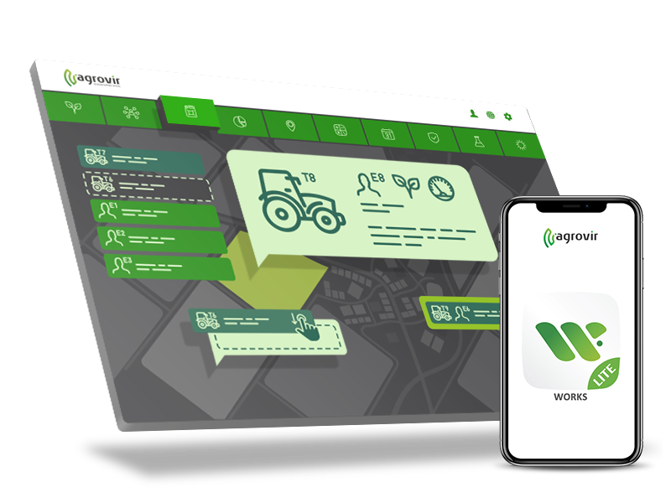
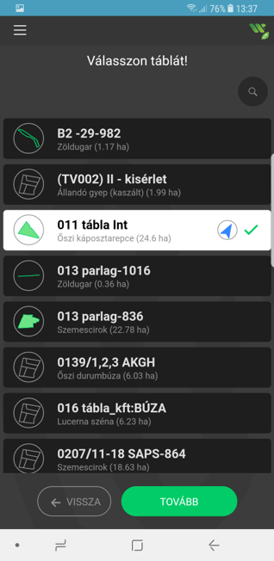
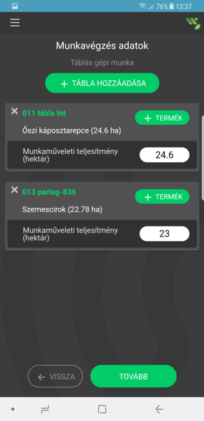
Mobil alkalmazások (Works / Works Lite)
Fő jellemzői:
Mobil eszközről érkező adat
Kevesebb manuális adatrögzítés
Kevesebb hibalehetőség
Közvetlenül a munkavégző által rögzített adat
Notes:
Benchmarkok
Forrás: AgroVIR, 2019.
Szöveg:
Mint ahogy az a 7. dia során is megfogalmazódott, a menedzser/vezető taktikai döntéseket hoz a megvalósítás mikéntjéről. Ennek a döntéshozatalnak a folyamata számos logikus, egymást követő lépésre osztható. Melynek első lépése a probléma vagy a lehetőség azonosítása és meghatározása. A problémák azonosítása történhet úgy, hogy a vállalkozás eredményeit összevetjük az elérhető szinttel vagy hasonló gazdaságok eredményeivel.
Ebben segít a rendszer „Benchmarkok” elnevezésű menüpontja.
(Benchmark: olyan vonatkoztatási pontot jelent, amelyhez más dolgokat hasonlítani vagy amihez képest más dolgokat mérni tudunk (Forrás: https://www.hpcconsulting.hu/tudastar/termelekenyseg/benchmarking/bevezetes-a-benchmarkingba/). Jelen esetben a gazdaság összehasonlíthatóvá válik a versenytársakkal, a főbb értékek alapján – így képet kapunk a gazdaságunk teljesítményéről a versenytársak eredményei tükrében .)
A „Benchmarkok” elnevezésű menüpontban azoknak a gazdaságoknak a kumulált adatai jelennek meg, amelyek szintén ezt a digitális farmmenedzsment-rendszert használják. Így tehát valós gazdálkodási adatok alapján reális képet kaphatunk a gazdaságunk jelenlegi helyzetéről a piacon működő hasonló vállalkozások teljesítménye tükrében. Ezek a viszonyítási lehetőségek az egyes termesztett kultúrák alapján kerülnek lehatárolásra, így tehát elemezhetővé válnak az adott kultúra hektárra levetített költségei és az elért hozamok is.
Ez a „piaci helyzetkép” segíti a gazdálkodót a saját vállalkozásának pozícionálásában, valamint valós visszajelzést ad a termeléssel kapcsolatos főbb irányvonalakat illetően.
30

Slide 31
Igényelhető kapcsolódó szolgáltatások
Hogyan vehető igénybe digitális farmmenedzsment rendszer?
Sales folyamat (3-4 alkalom)
Meghatározásra kerülnek a rendszer alkalmazhatóságának feltételei
Miben tudja segíteni a gazdálkodás folyamatait
Bevezetés lépései:
IGÉNYFELMÉRÉS, BEVEZETÉS : igények pontos felméréséből és oktatások sorozatából áll - szoftver használatának fokozatos megismerése, funkciónként, munkakörönként az egyedi igényeknek megfelelően
FINOMHANGOLÁS, BEÁLLÍTÁSOK: a beállítások igényre szabása a legapróbb részletekig, hogy a kívánt megoldást nyújtsa
MAGABIZTOS HASZNÁLAT: a rendszer készség szintű használata a munkafolyamatok során, az információk célba érnek, és a kívánt eredmények láthatóak a megrendelő számára.
Bevezetési jegyzőkönyv készítése (1 munkanap)
Szerződés utáni első lépés
Ügyviteli folyamat átbeszélése, felülvizsgálata és megszemélyesítése.
Adatbázis elkészítése + migráció (1 nap – 2 hét)
Attól függően, hogy az adatok kezelése milyen mértékű kezelést igényel
Oktatások (5-10 alkalom)
Az első intenzív időszakot követően havi rendszerességű
A rendszer bevezetése fél-1 év közötti időtartamra terjed ki
Notes:
Forrás: AgroVIR, 2019.
Szöveg:
A digitális farmmenedzsment-rendszer igénybevételének folyamatát az alábbi 4 lépésben fogalmazhatjuk meg:
Sales folyamat (3-4 alkalom)
Meghatározásra kerülnek a rendszer alkalmazhatóságának feltételei
Miben tudja segíteni a gazdálkodás folyamatait
Bevezetési jegyzőkönyv készítése (1 munkanap)
Szerződés utáni első lépés
Ügyviteli folyamat átbeszélése, felülvizsgálata és megszemélyesítése
Adatbázis elkészítése + migráció (1 nap–2 hét)
Attól függően, hogy az adatok kezelése milyen mértékű kezelést igényel
Oktatások (5–10 alkalom)
Az első intenzív időszakot követően havi rendszerességű
A rendszer bevezetése fél–1 év közötti időtartamra terjed ki
A rendszer bevezetésének nincsenek kötött feltételei, de többségében az innovatívabb, előremutató gazdaságok azok, amelyek elsődlegesen alkalmazzák.
Az eddigi tapasztalatok azt mutatják, hogy a nagyobb méretű (500 ha feletti) gazdaságok esetén térül meg a leghamarabb a rendszer bevezetése, azonban ez a szám minden egyes ágazat esetén eltérő lehet.
A rendszer bevezetése 3 lépcsőben valósul meg:
IGÉNYFELMÉRÉS, BEVEZETÉS: igények pontos felméréséből és oktatások sorozatából áll – szoftver használatának fokozatos megismerése, funkciónként, munkakörönként az egyedi igényeknek megfelelően
FINOMHANGOLÁS, BEÁLLÍTÁSOK: a beállítások igényre szabása a legapróbb részletekig, hogy a kívánt megoldást nyújtsa
MAGABIZTOS HASZNÁLAT: a rendszer készség szintű használata a munkafolyamatok során, az információk célba érnek, és a kívánt eredmények láthatók a megrendelő számára
31

Slide 32
9. Az AXIÁL mAXI-MAP rendszer bemutatása

Slide 34
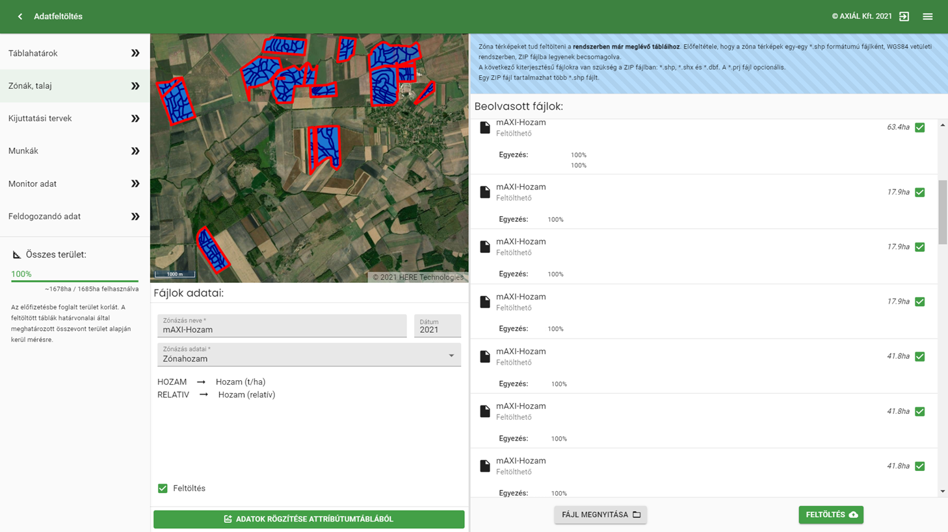
Térképező modul
Adatok tömeges feltöltése a mAXI-MAP szoftver térképező moduljában

Slide 35
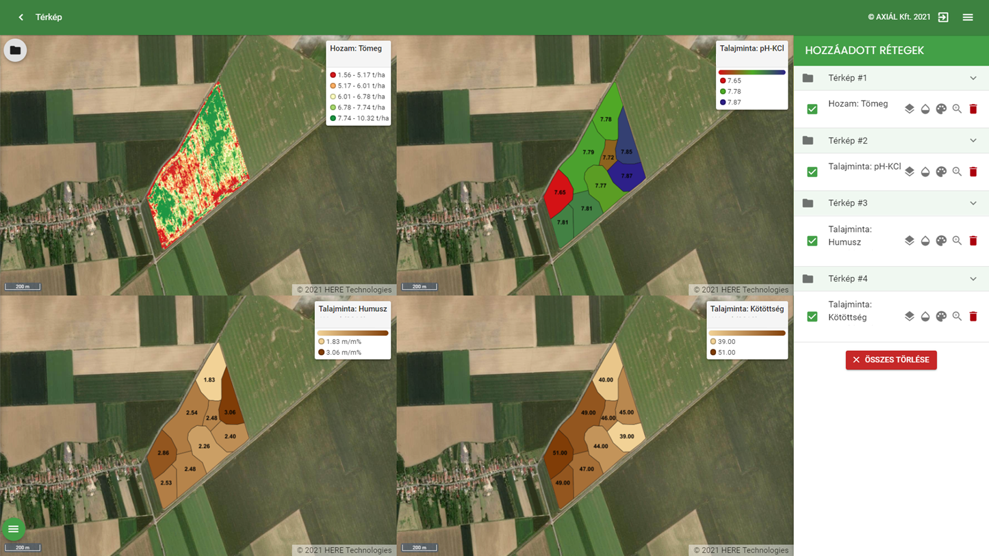
Térképező modul

Slide 36
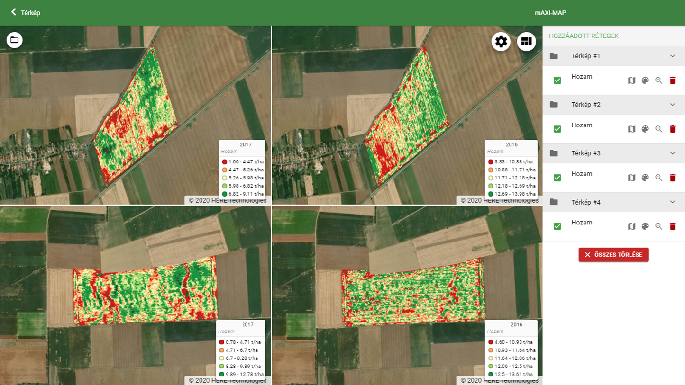
Térképező modul

Slide 37
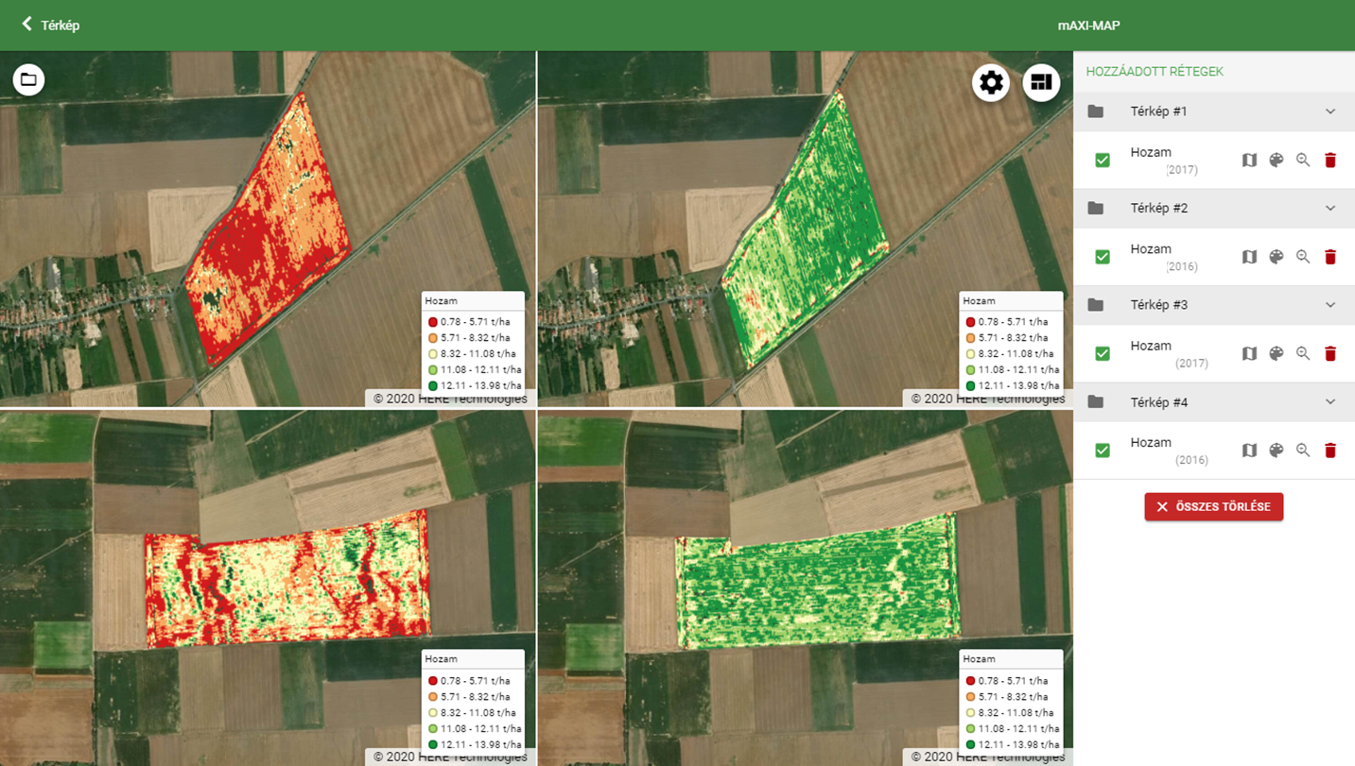
Térképező modul

Slide 38
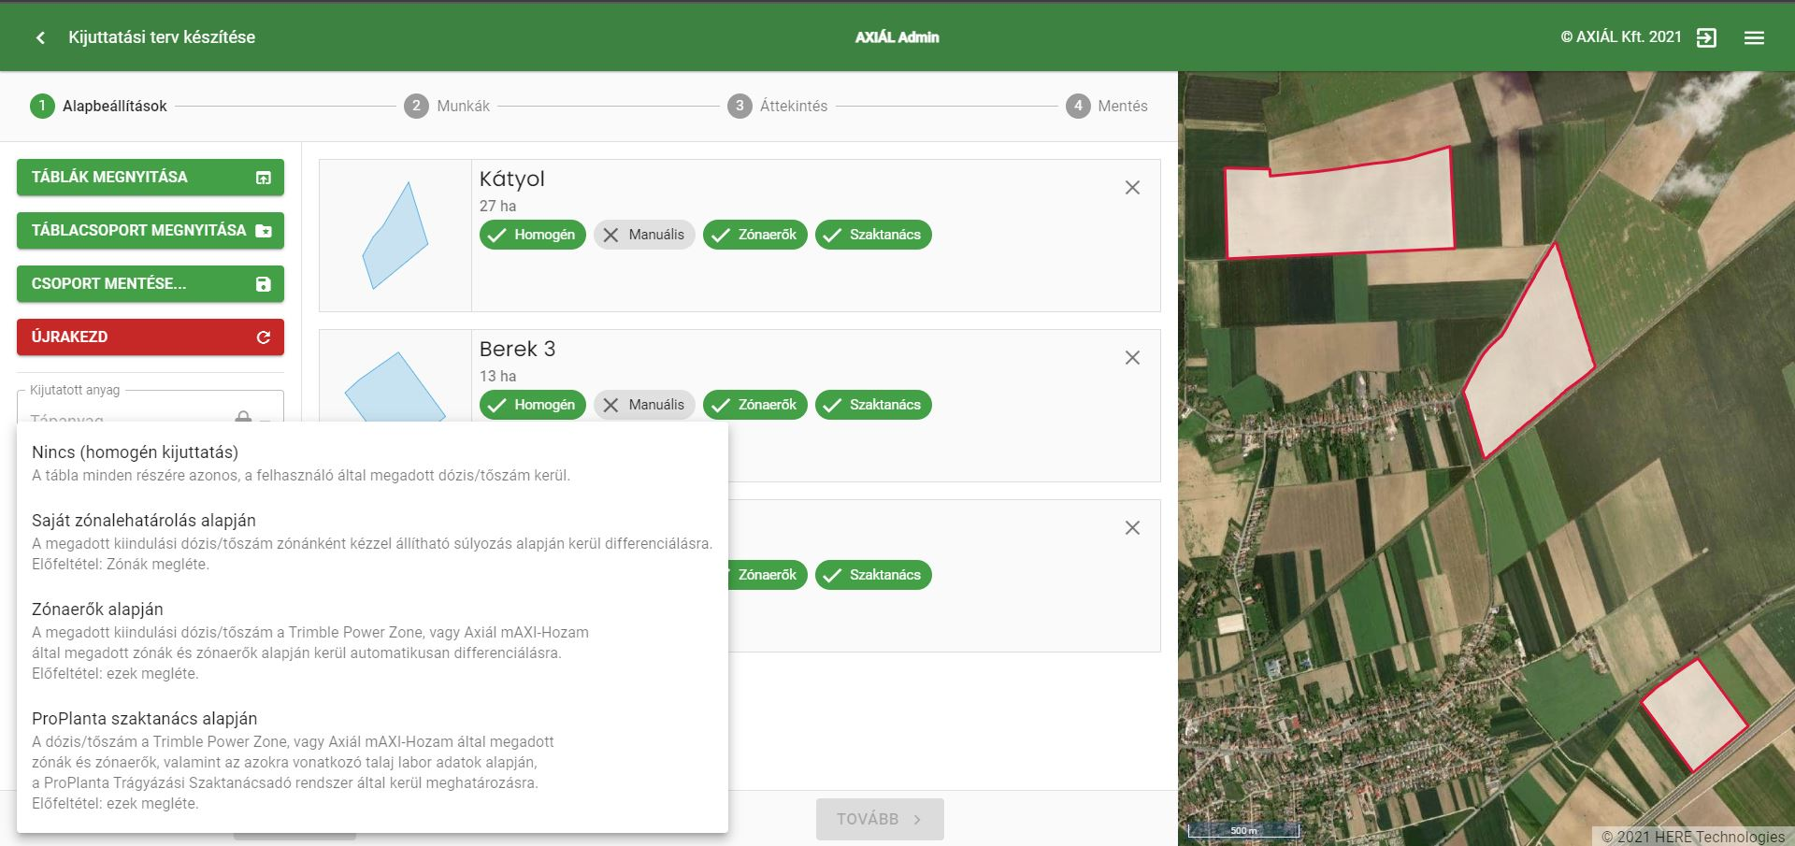
Tervező modul

Slide 39
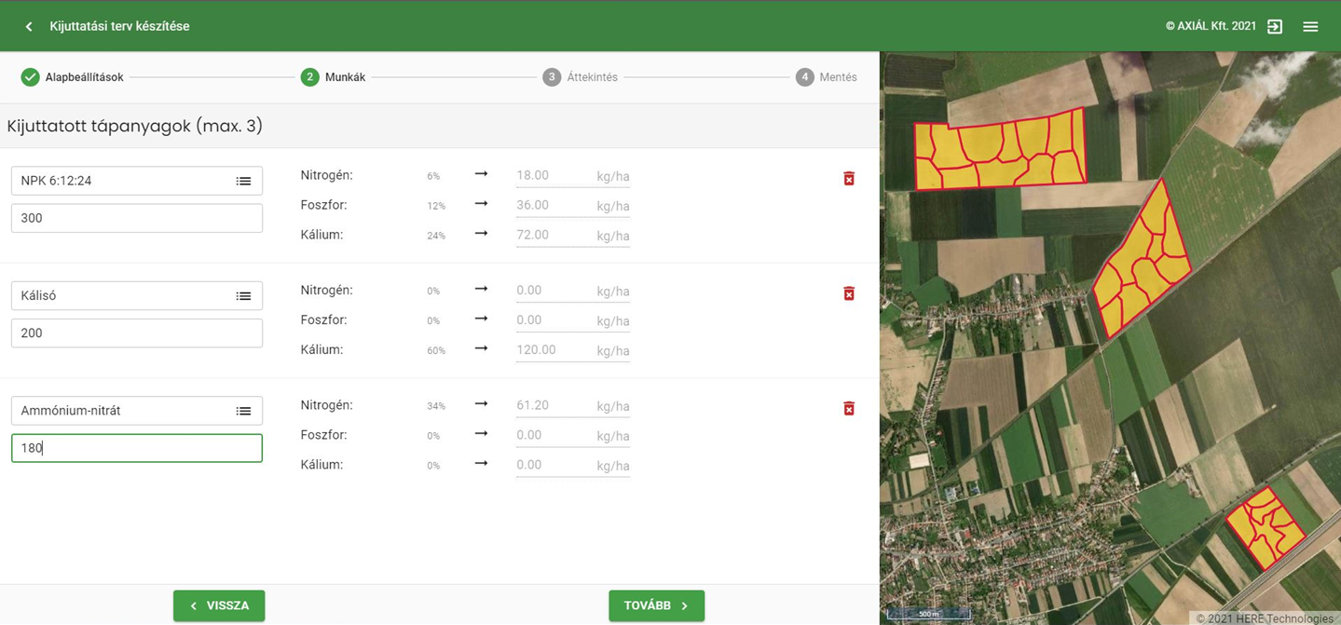
Tervező modul

Slide 40
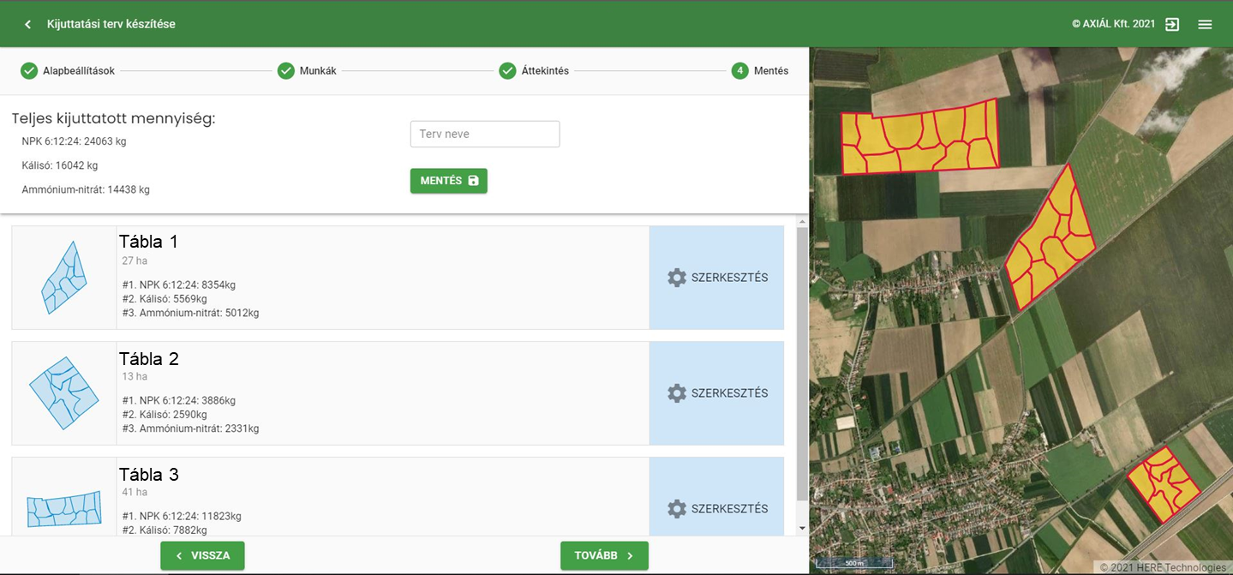
Tervező modul

Slide 41
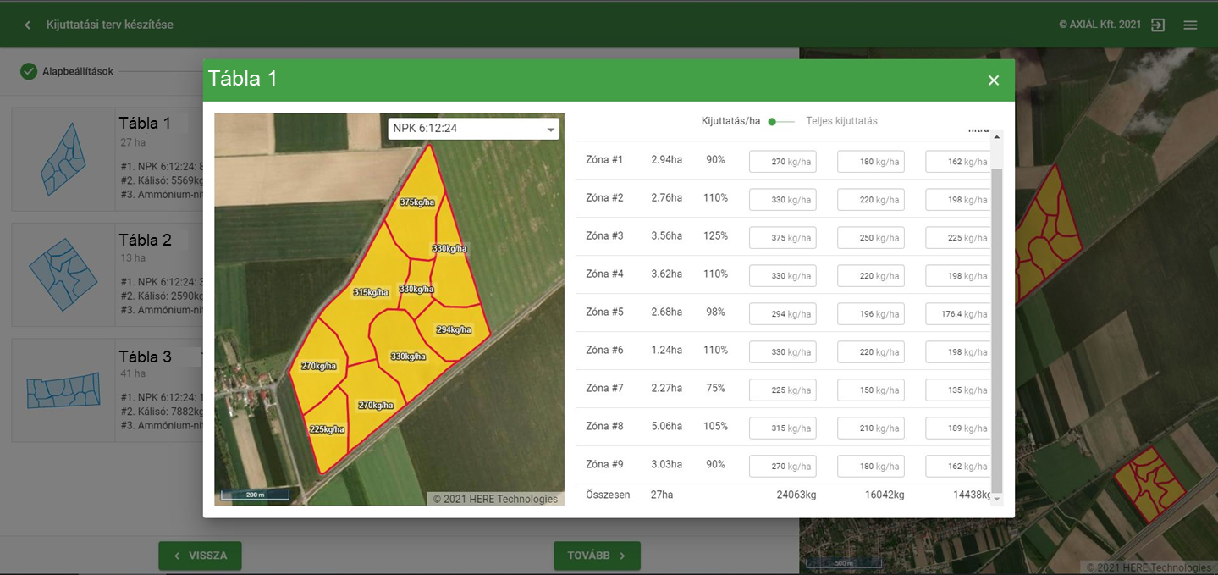
Tervező modul

Slide 42
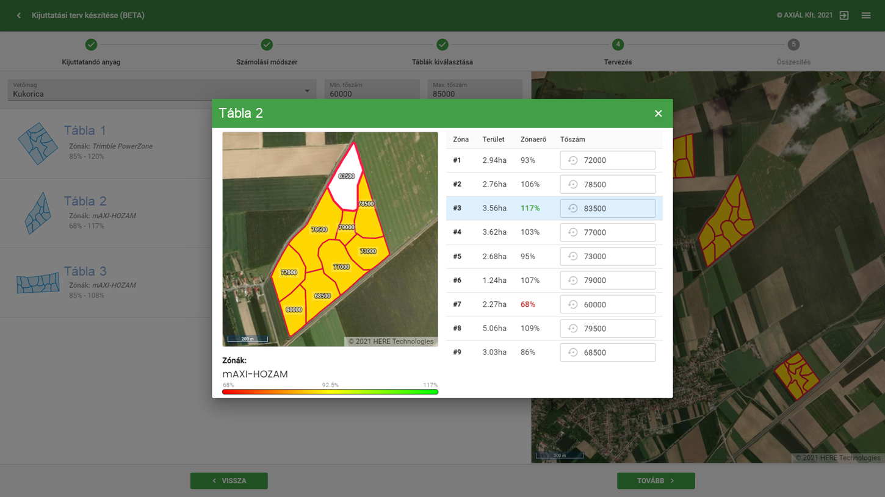
Tervező modul

Slide 43
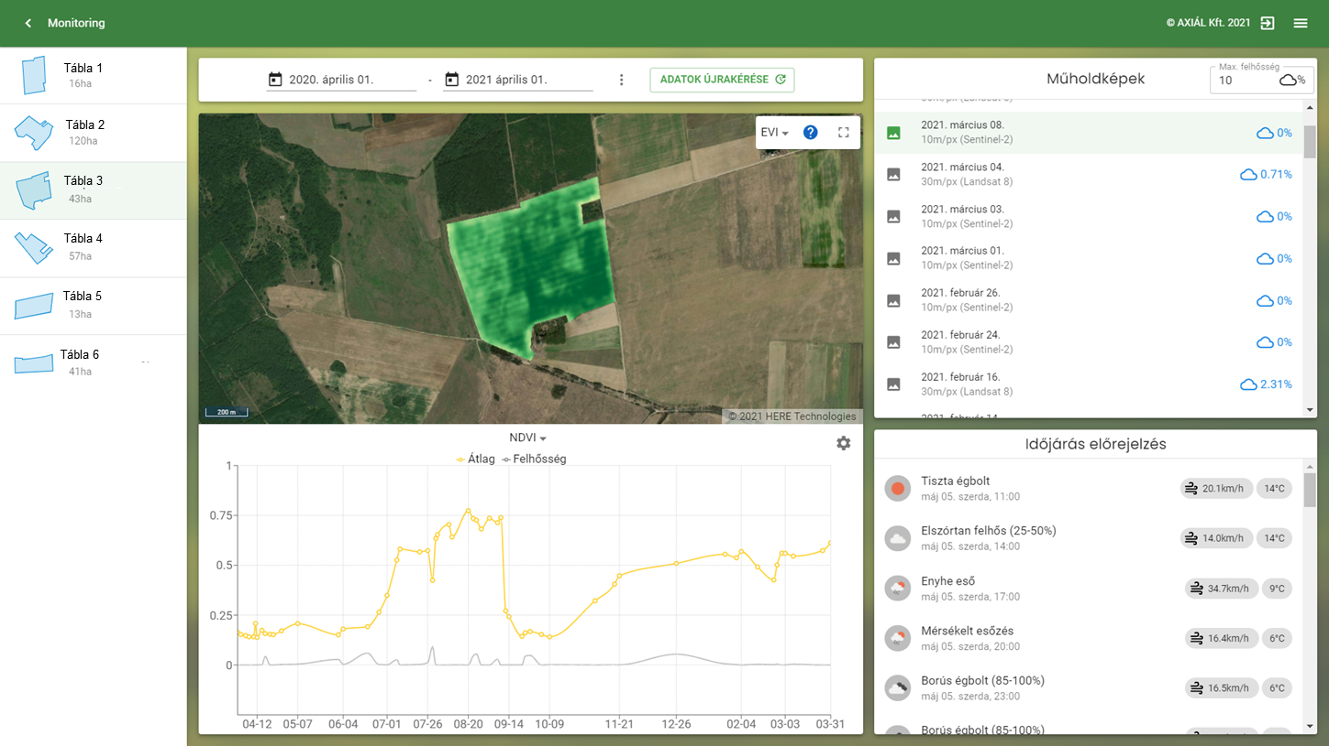
Monitoring modul
Vegetációs aktivitás index térkép

Slide 44
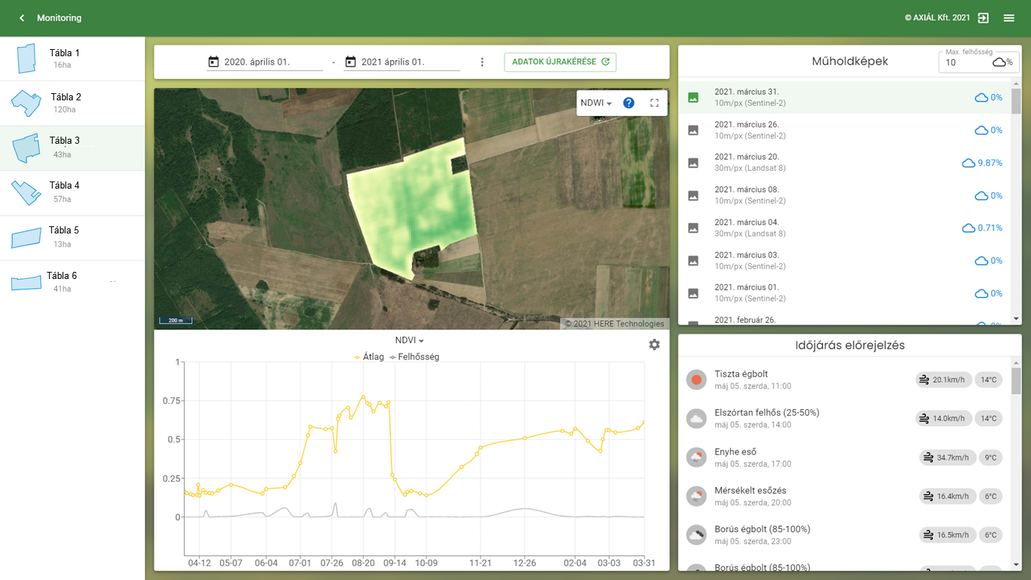
Monitoring modul
Vízstressz index térkép

Slide 45
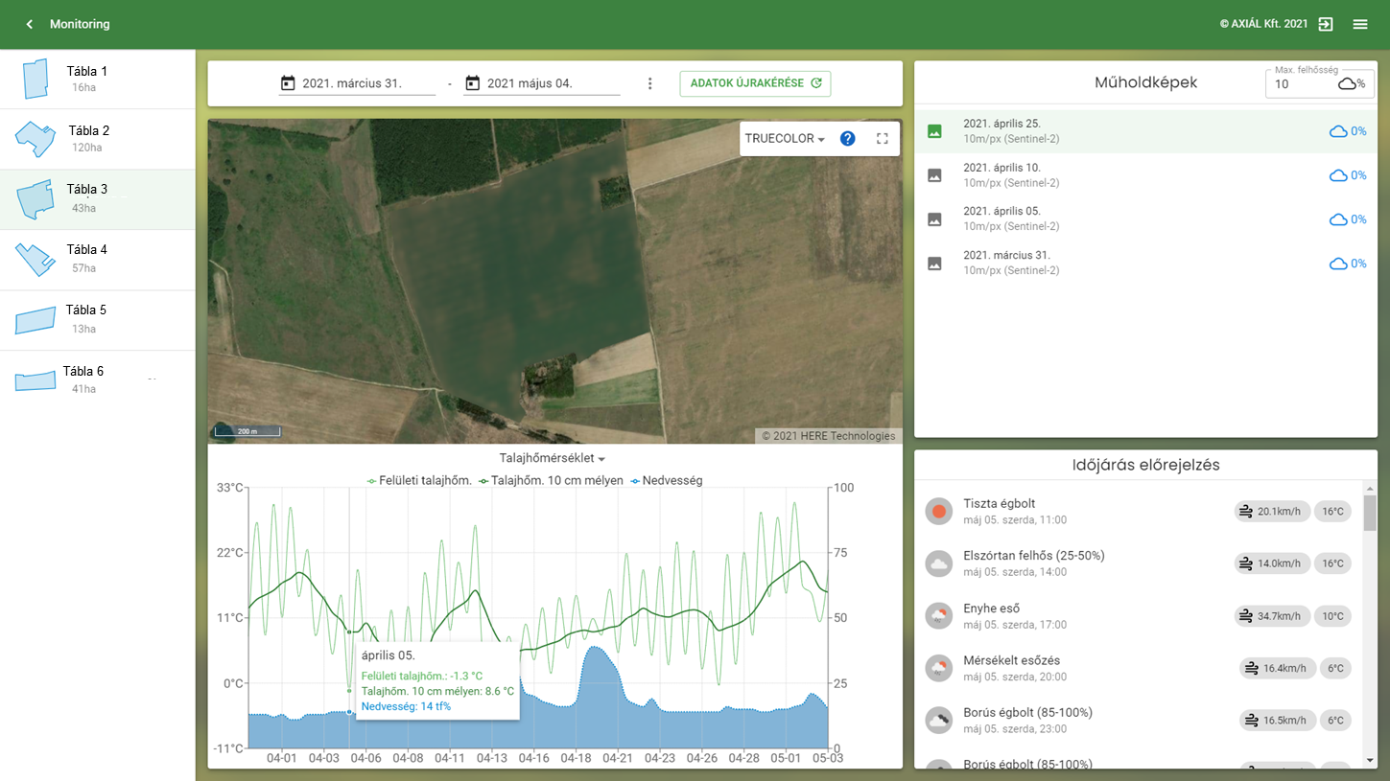
Monitoring modul
Talaj hőmérséklet, nedvesség tartalom és meteorológiai adatok

Slide 46
Alap adatok a precíziós növénytermesztésben
tulajdonos / gazdaság / tábla / év / műveletek – adatstruktúra
tábla határvonalak
navigációs vonalak
Kiegészítő adatok a precíziós növénytermesztésben
hozam adatok
talaj adatok – mintavételi terv, labor adatok, talajszkennelés
távérzékelési adatok – műhold-, ill. UAV felvételek, légifotók, stb.
kijuttatási tervek
„as applied” adatok (elvégzett kijuttatások)
input anyagok adatbázisa (név, típus, hatóanyag, halmazállapot, készlet, stb.)
termények adatbázisa
flottakövetési / telematikai adatok
meteorológiai adatok
stb.

Slide 47
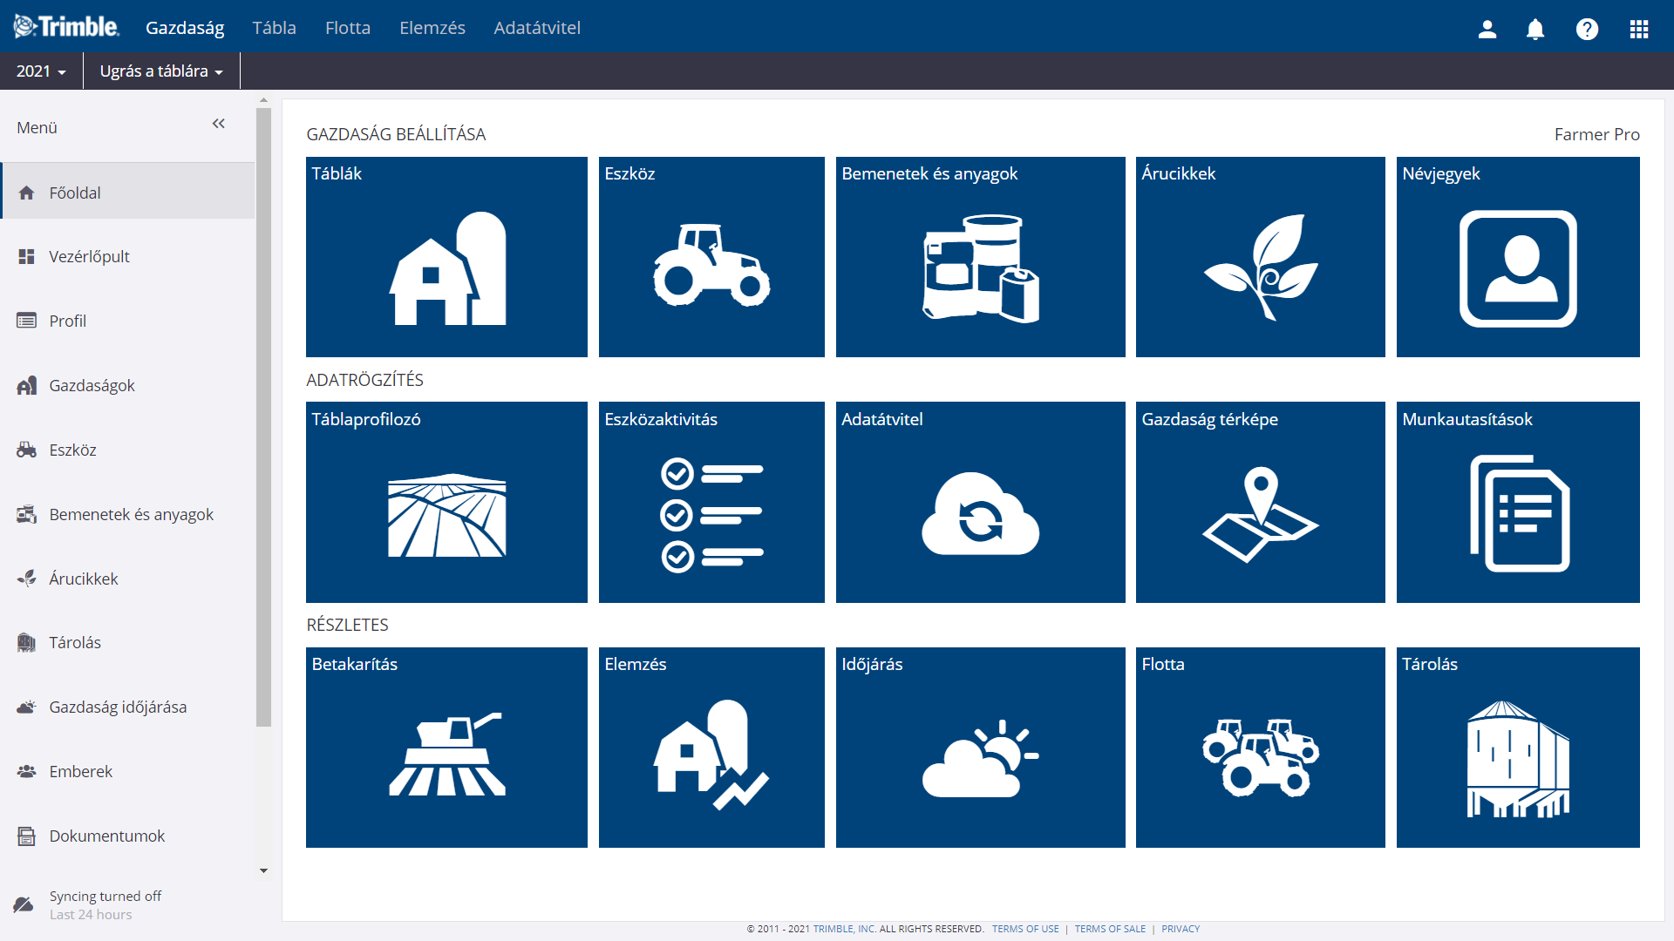
Automatikus adatgyűjtés

Slide 48
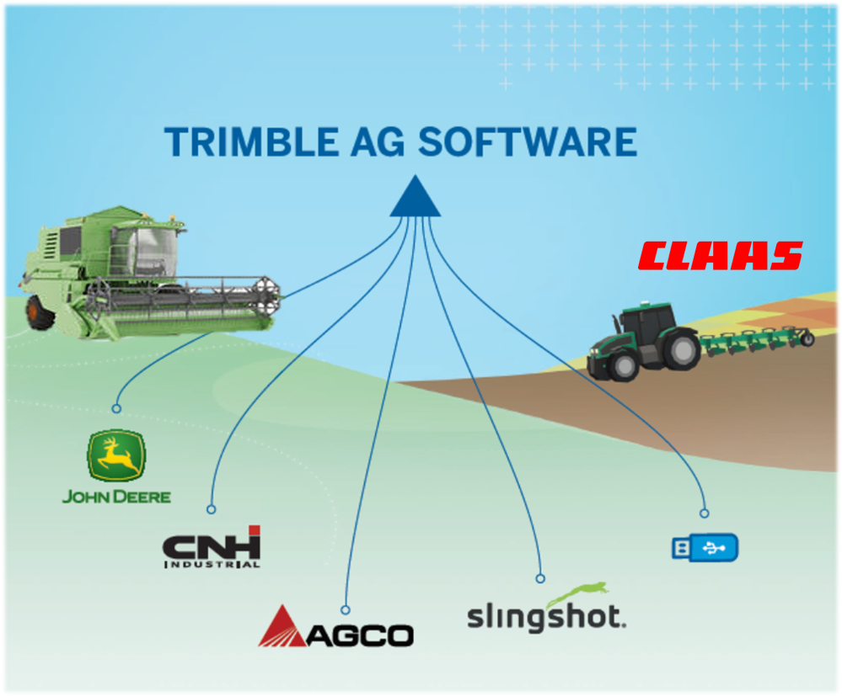
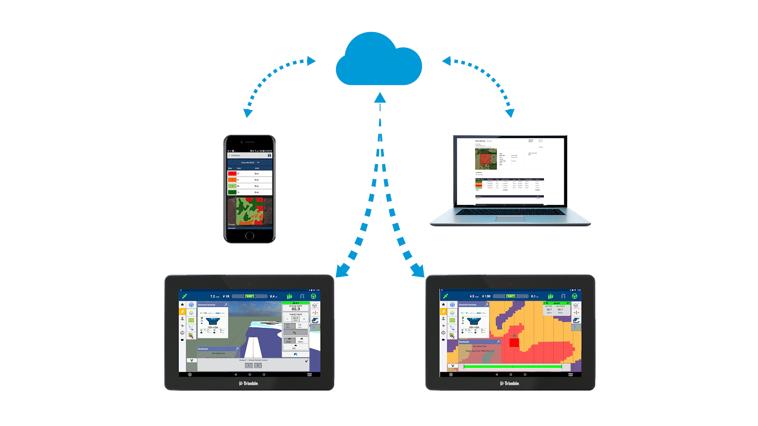
Automatikus adatgyűjtés, adatkezelés
Trimble AutoSync

Slide 49
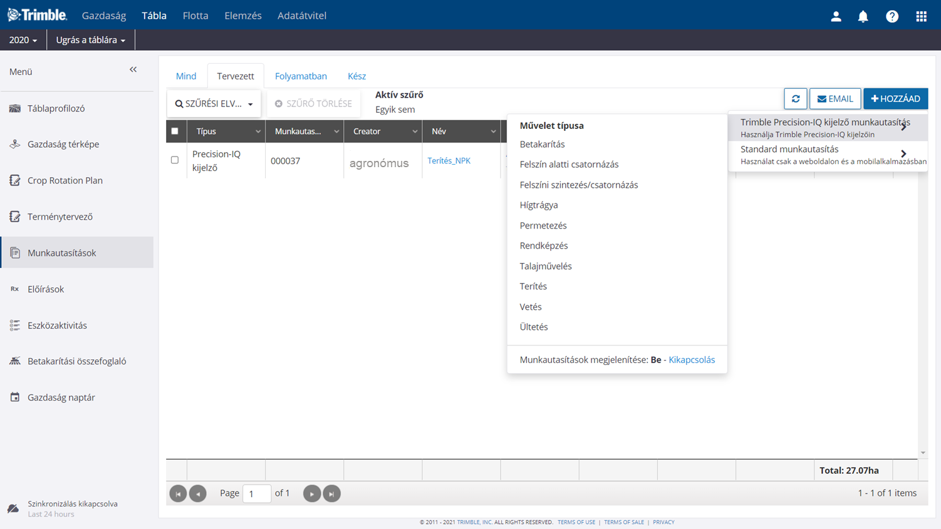
Automatikus adatgyűjtés, adatkezelés
A munkautasítás összeállítására szolgáló felület

Slide 50
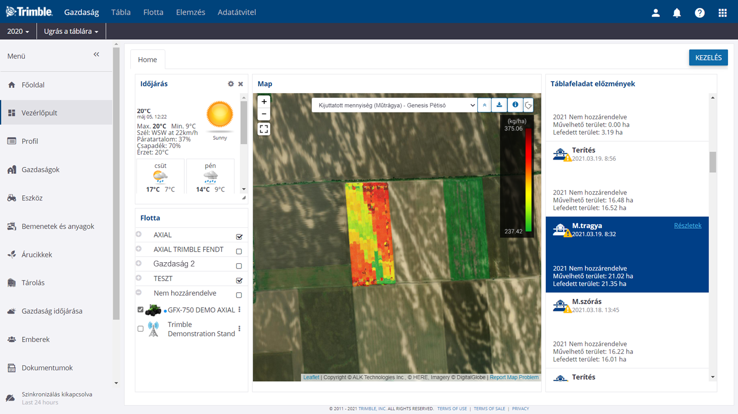
Automatikus adatgyűjtés, adatkezelés
Elvégzett munkák visszaellenőrzése

Slide 51
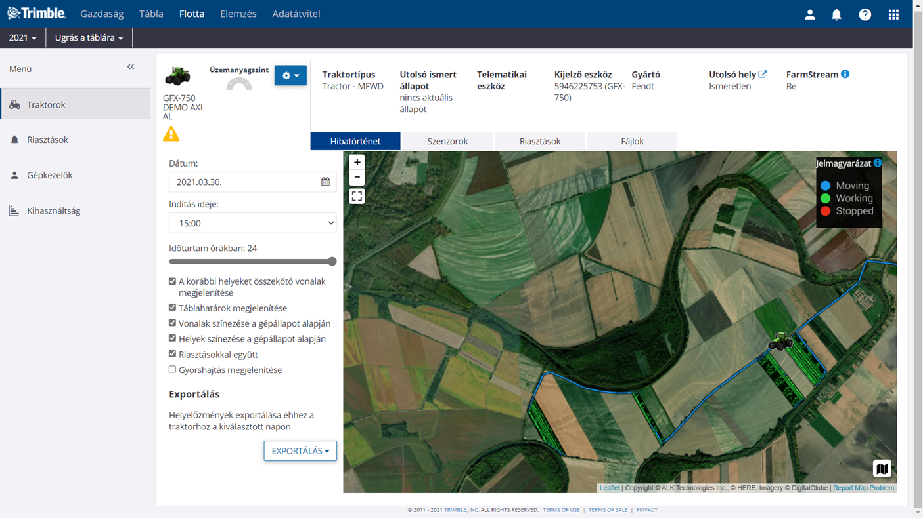
Automatikus adatgyűjtés

Slide 52
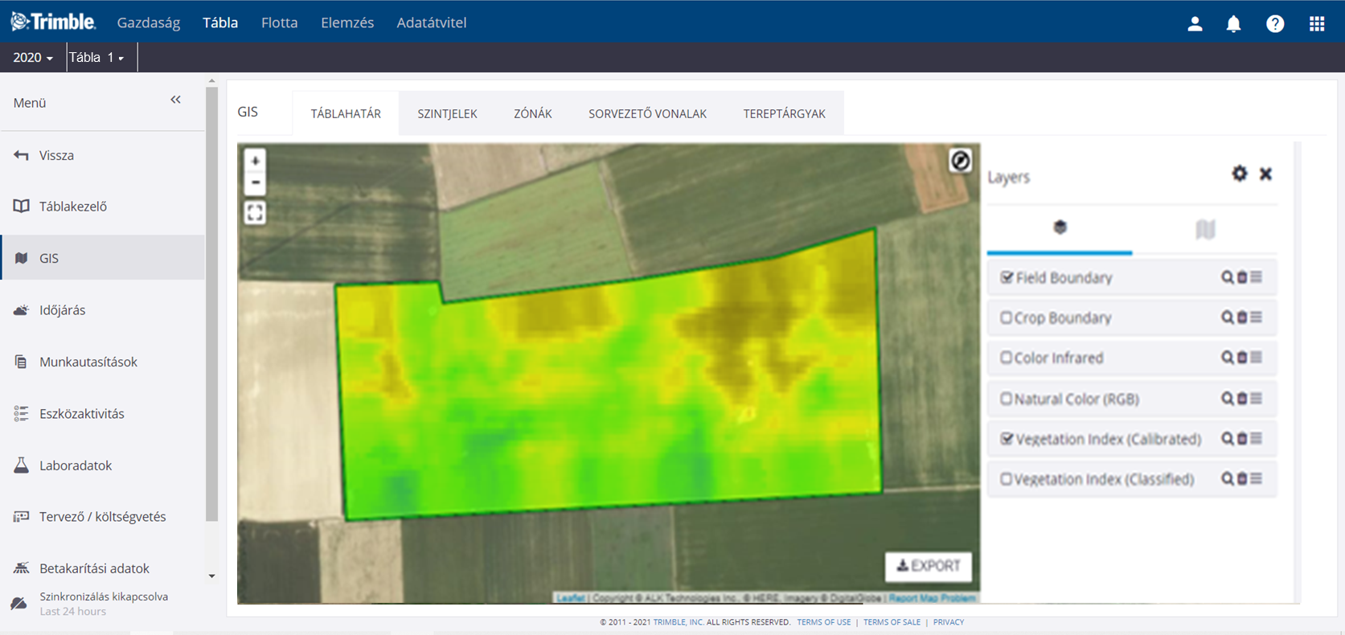
Automatikus adatgyűjtés

Slide 53
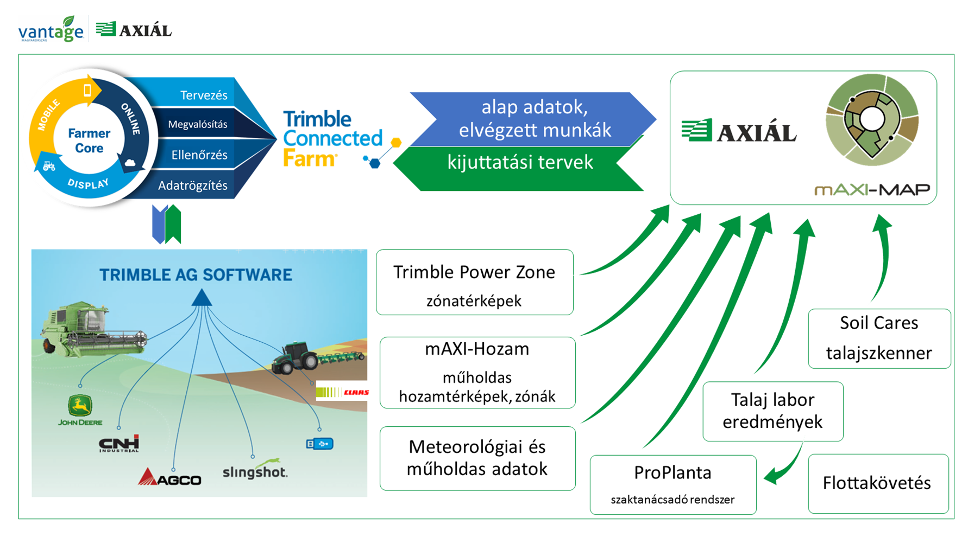
Automatikus adatgyűjtés

Slide 54
10. A KITE PGR rendszer bemutatása

Slide 55
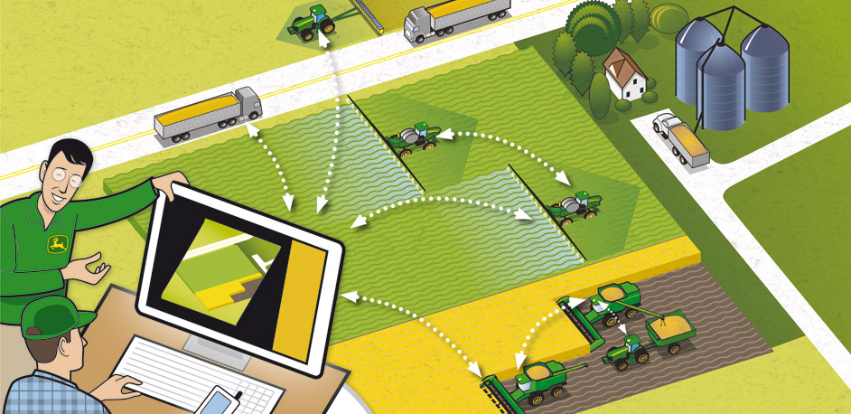
Bevezetés
A digitális forradalom jelen van a mindennapjainkban, így a mezőgazdaság is egy paradigmaváltást él meg az utóbbi évtizedben. Olyan változások tanúi lehetünk nap mint nap, amelyek a 70-80-as évek agrotechnológiai fejlesztéseinek horderejét idézik fel.
A felhasználók rengeteg információval találkoznak, szembesülhetnek ezek előnyével és jövőbe mutató szerepével. Arról azonban sokkal kevesebbet lehet hallani, hogyan építhetők be ezek a megoldások napjaink agrotechnológiájába. Milyen szinten és mennyire kompatibilisek az egyes rendszerek egymással, milyen további fejlesztési lehetőséget adnak a felhasználóknak és mi az az informatikai háttér, amellyel rendszerezni lehet a felhalmozódó adatokat és maximalizálni a következő technológiai lépésekhez kapcsolódó döntések pontosságát.
A versenyképes, egyben hatékony gazdálkodás alapja a jelenkor technológiai vívmányainak követése.

Slide 56
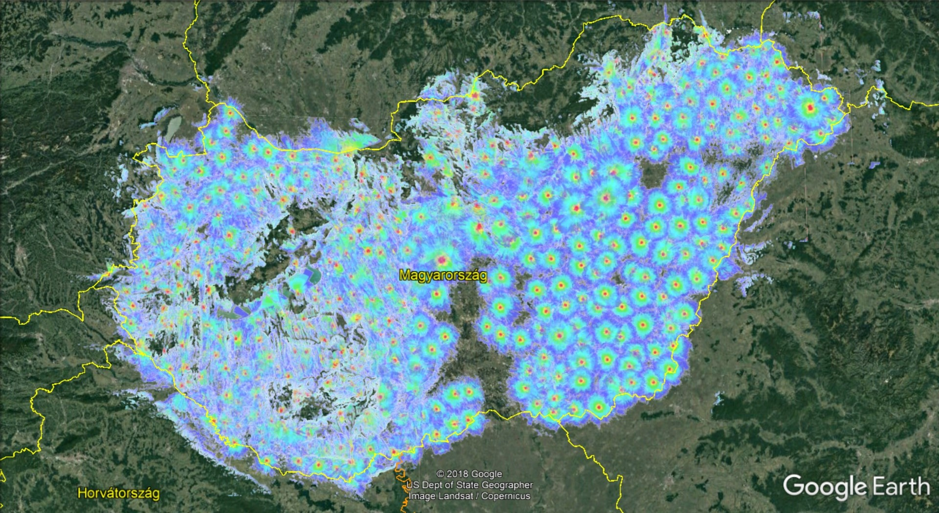
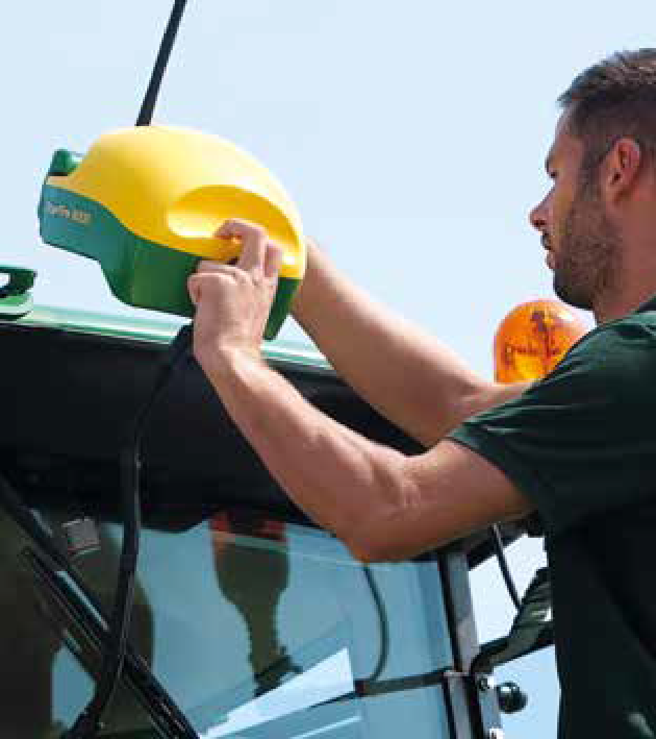
Bevezetés – A PGR rendszer kifejlesztésének előzményei
A precíziós mezőgazdaság alapját a pontos helymeghatározás jelenti. Az automata kormányzás, a differenciált és szakaszolt inputanyag-kijuttatás néhány centiméteres pontosságot igényel.
Megfelelő GPS vevők segítségével, valamint valós idejű korrekciós jelek (RTK) használatával a szántóföldön ±2,5 cm-es pontosság biztosítható.
A KITE Zrt. 2010-ben egy országos RTK rendszer – mint a precíziós technológia feltételrendszerének – kiépítését kezdte meg, melynek segítségével a felhasználóknak nem kell beruházni saját bázisállomásra.
A hálózat 139 bázisállomásból és 350 ismétlő állomásból épül fel, ami a mezőgazdasági művelésbe bevont területek közel 100%-át lefedi.
Notes:
A precíziós mezőgazdaság alapját a pontos helymeghatározás jelenti. Az automata kormányzás, a differenciált és szakaszolt inputanyag-kijuttatás néhány centiméteres pontosságot igényel. Megfelelő GPS vevők segítségével, valamint valós idejű korrekciós jelek (RTK) használatával a szántóföldön ±2,5 cm-es pontosság biztosítható. A mezőgazdasági digitalizáció elterjedésével megfigyelhető az a tendencia, miszerint egyre többen használnak gazdálkodásuk során precíziós, illetve helyspecifikus elemeket, ezzel együtt a kisebb területtel rendelkező gazdálkodók is használnak precíziós technológiákat. Ennek érdekében első lépésként, 2010-ben a KITE Zrt. egy országos RTK rendszer – mint a precíziós technológia feltételrendszerének – kiépítését kezdte meg, melynek segítségével a felhasználóknak nem kell beruházni saját bázisállomásra. A hálózat 139 bázisállomásból és 350 ismétlő állomásból épül fel. A KITE Zrt. Európában egyedülálló RTK rendszerrel rendelkezik, ami a mezőgazdasági művelésbe bevont területek közel 100%-át lefedi és a gazdálkodók számára biztosít RTK korrekciós jelet. A ±2,5 cm pontosságú korrekciós jel vételével időben bármikor megismételhetők az alkalmazni kívánt nyomvonalak a szükséges munkaműveletekhez. Kiépített, biztosan üzemelő RTK rendszer nélkül tehát a precíziós gazdálkodás nem kivitelezhető.
A precíziós technológia feltételrendszerének (RTK hálózat) létrehozását követően magát a precíziós gazdálkodás technológiáját építettük ki. A precíziós technológia a növényt helyezi központba. Ezt úgy érjük el, hogy épp annyi inputanyagot (tápanyag, növényvédőszer, víz) juttatunk ki a növényeink számára, ami feltétlenül szükséges és mindezt térben ott tesszük, ahol az adott feltételek ezt biztosítják. Ezzel növeljük az inputanyagok kijuttatásának hatékonyságát, miközben csökken a környezet terhelése (könnyen mobilizálható tápanyagformák lemosódásának megelőzése, felesleges vegyszer-kijuttatás csökkentése, alul- és túlöntözés megakadályozása, stb.), így csökkentve az mezőgazdaság ökológiai lábnyomát, ezzel fenntarthatóbbá tehető a gazdálkodás, miközben hosszabb-rövidebb távon profitnövekedés érhető el.

Slide 57
Bevezetés – A PGR rendszer kifejlesztésének előzményei
PARTNER PROFIT
PROGRAM
2019
A
J
Ö
V
Ő
INNOVÁCIÓS
FŐIGAZGATÓSÁG
2018
Komplex
szaktanácsadási
program
2016
GINOP
2017
PGR
2020
Szaktanácsadás
Pilot program
2015
IT (JDLink,MYJD
Portal)
2013
RTK: 2458 db
2020
Kapás növények
legújabb technológiai
irányzatai
2012
RTK: 1873 db
2018
RTK: 2134 db
2019
KITE RTK
hálózat
2011
RTK:1582 db
2017
RTK:1291 db
2016
RTK: 1001 db
2015
865 Partner
2020
RTK: 794 db
2014
RTK: 523 db
2013
RTK: 293 db
2012
399 Partner
2019
263 Partner
2018
198 Partner
2017
167 Partner
2016
RTK: 110 db
2011
11 Partner
2015
Notes:
A megnövekedett gazdálkodói precíziós igényeknek és a minél szélesebb körű és hatékonyabb kiszolgálásnak eleget téve 2016-ban a KITE Zrt. benyújtott és elnyert egy pályázatot „Üzemmérettől független komplex precíziós szaktanácsadási rendszer kialakítása” címmel, amely keretében olyan precíziós gazdálkodási szisztémát alakított ki, amely nagy területre kiterjeszthető, a gyakorlat számára könnyen értelmezhető, végrehajtható, gazdaságosan üzemeltethető és egyben jövedelemtöbbletet eredményez a termelők számára. A projektben – a konzorciumi partnerek és a KITE Zrt. saját kutatás-fejlesztési tevékenysége révén – a precíziós gazdálkodási rendszer komplex fejlesztése valósult meg, amely során az egyes rendszerelemek szoros (adatbázisszintű) kapcsolata miatt a felhasználók egyetlen platformon menedzselhetik a gazdaságukat. Így 2020-ra, egy olyan felhasználóbarát rendszert hoztunk létre, amely nem asztali szoftverek és webes alkalmazások útvesztőjét kínálja a gazdálkodók számára, hanem egy letisztult, interaktív felület, amely a gazdálkodás során megképződött adatokat egy komplex rendszerben kezeli és támogatja a felhasználókat a döntések meghozatalában.

Slide 58
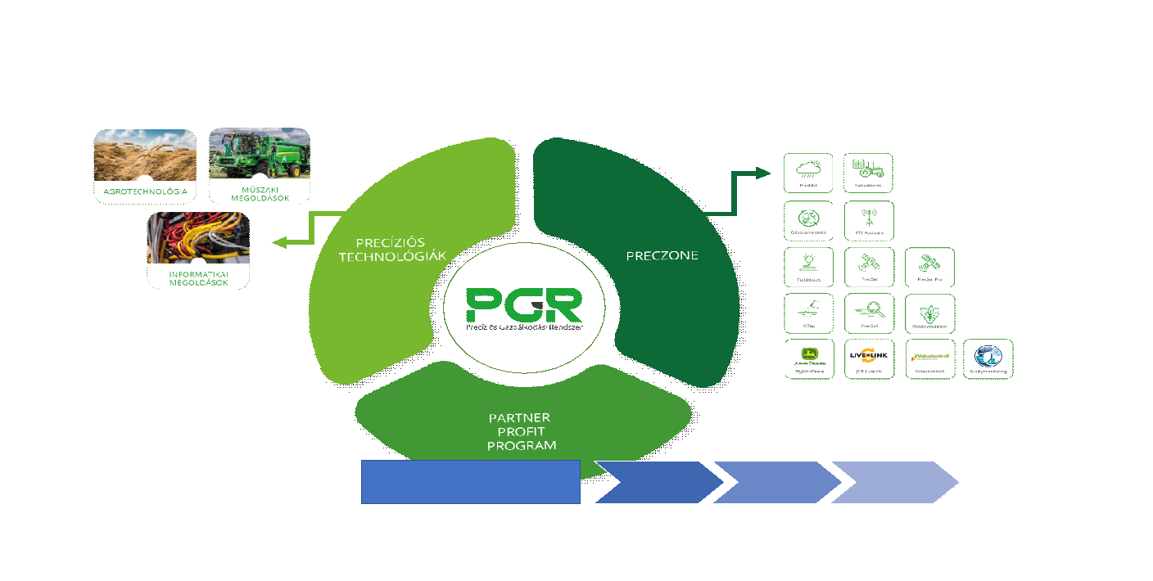
A PGR rendszer működése
A Precíziós Gazdálkodási Rendszer (PGR) keretbe foglalja a modern mezőgazdasági üzemek működtetéséhez szükséges feltételrendszereket, a mezőgazdaság innovatív műszaki, agrotechnológiai és informatikai fejlesztéseit integrálja és adaptálja a helyi termelési viszonyokra. E három feltételrendszer közös platformon megjelenő integrációjaként, a PGR az agrármenedzsment új generációját jelenti.
A rendszer alapvetően három lábon nyugszik:
Precíziós technológia
PrecZone alkalmazások
Partner Profit Program
Notes:
A Precíziós Gazdálkodási Rendszer (PGR) keretbe foglalja a modern mezőgazdasági üzemek működtetéséhez szükséges feltételrendszereket, a mezőgazdaság innovatív műszaki, agrotechnológiai és informatikai fejlesztéseit integrálja és adaptálja a helyi termelési viszonyokra. E három feltételrendszer közös platformon megjelenő integrációjaként, a PGR az agrármenedzsment új generációját jelenti.
A Big Data korában a mezőgazdaság műszaki és egyéb eszközei ontják magukból a munkaműveletek alatt megképződött adatokat, melynek döntéselőkészítő feldolgozásához és azokból a gazdálkodás segítségére levő információk megképzéséhez szükség van egy feldolgozási folyamatra.
A PGR jelentőségét abban a több éve futó – tudományos alapokon nyugvó, a gyakorlat igényeit figyelembe vevő – fejlesztési folyamatban kell keresni, mely az automatizált folyamatok révén lehetőséget biztosít a gazdálkodóknak a munkafolyamatok alatt megképződött adatok gyors és hatékony feldolgozására, melyre a kisebb méretű gazdaságoknak nem minden esetben van megfelelő informatikai háttere és szakembergárdája. A rendszer alapvetően három lábon nyugszik. A precíziós gazdálkodás innovatív technológiáin, a PrecZone megoldásain, valamint a Partner Profit Program szolgáltatásain keresztül biztosítja, hogy a gazdálkodó átgondoltan, lépésről lépésre, a KITE Zrt.-vel közösen növelje a gazdasága fenntartható hatékonyságát.

Slide 59
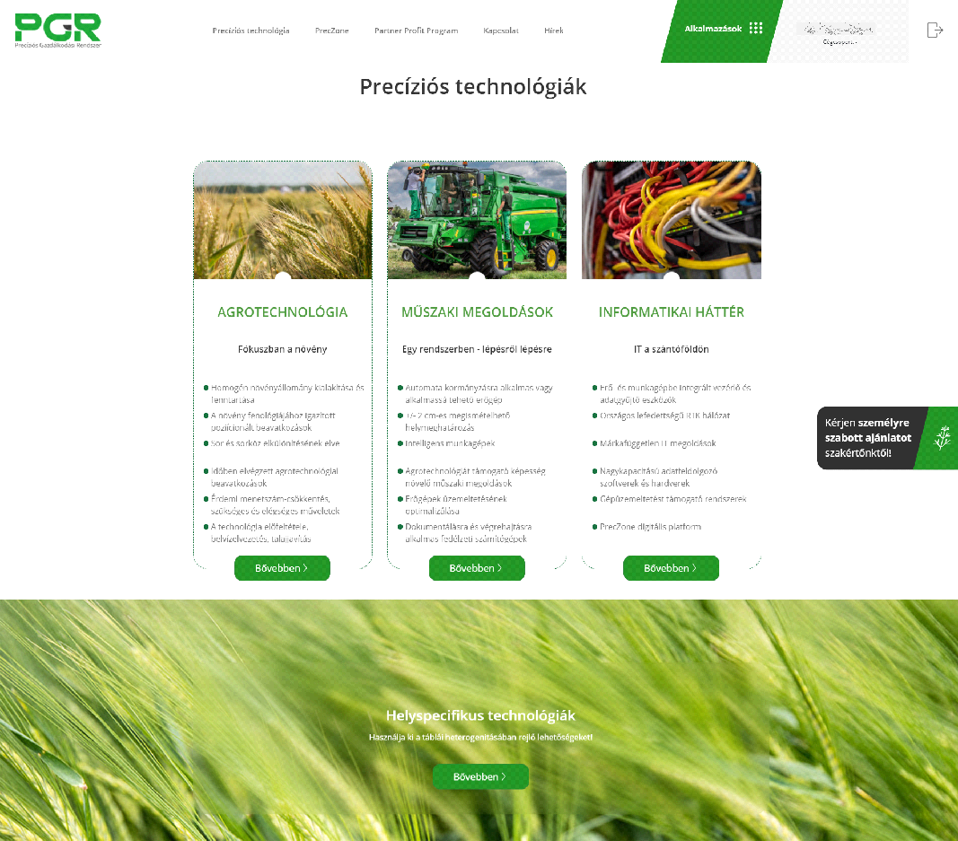
PGR – Precíziós technológiák
Olyan műszaki, informatikai, információs- és termesztéstechnológiai alkalmazások kombinációi, melyek hatékonyabbá teszik a szántóföldi növénytermesztést, a gépüzemeltetést és az üzemszervezést.
Egzaktan mért információk felhasználásával történő agrotechnikai beavatkozások összessége, mely sok esetben automatikus módon történik úgy, hogy a környezetvédelmi és fenntarthatósági elvárásokat is támogatja.
Notes:
A precíziós technológiák olyan műszaki, informatikai, információs- és termesztéstechnológiai alkalmazások kombinációi, melyek hatékonyabbá teszik a szántóföldi növénytermesztést, a gépüzemeltetést és az üzemszervezést. Egzaktan mért információk felhasználásával történő agrotechnikai beavatkozások összessége, mely sok esetben automatikus módon történik úgy, hogy a környezetvédelmi és fenntarthatósági elvárásokat is támogatja.
A gazdaságokban különbözőek az adottságok (talaj, éghajlat, termesztett növények köre, rendelkezésre álló géprendszerek, informatikai ellátottság, közgazdasági környezet, stb.), ezért a precíziós gazdálkodás során alkalmazott technológiákat (agronómiai-, műszaki és informatikai egyaránt) egyedi módon, lépésről-lépésre szükséges bevezetni, használatukat elsajátítani, az általuk biztosított többleteredményt maximálisan kihasználni.
A szántóföldi növénytermesztésben az agrotechnológiát a kor kívánalmainak megfelelően, a helyspecifikusság szem előtt tartásával kell megújítani. Ehhez a modern géprendszer (navigációs rendszerek, RTK hálózat, kapcsolt menetek végrehajtására alkalmas munkagépek, stb.) rendelkezésre áll, és korszerű inputanyagok (pl. vetőmagvak, műtrágyák, növényvédőszerek) is alkalmazhatók, azonban ezeket az elemeket rendszerbe kellett foglalni.

Slide 60
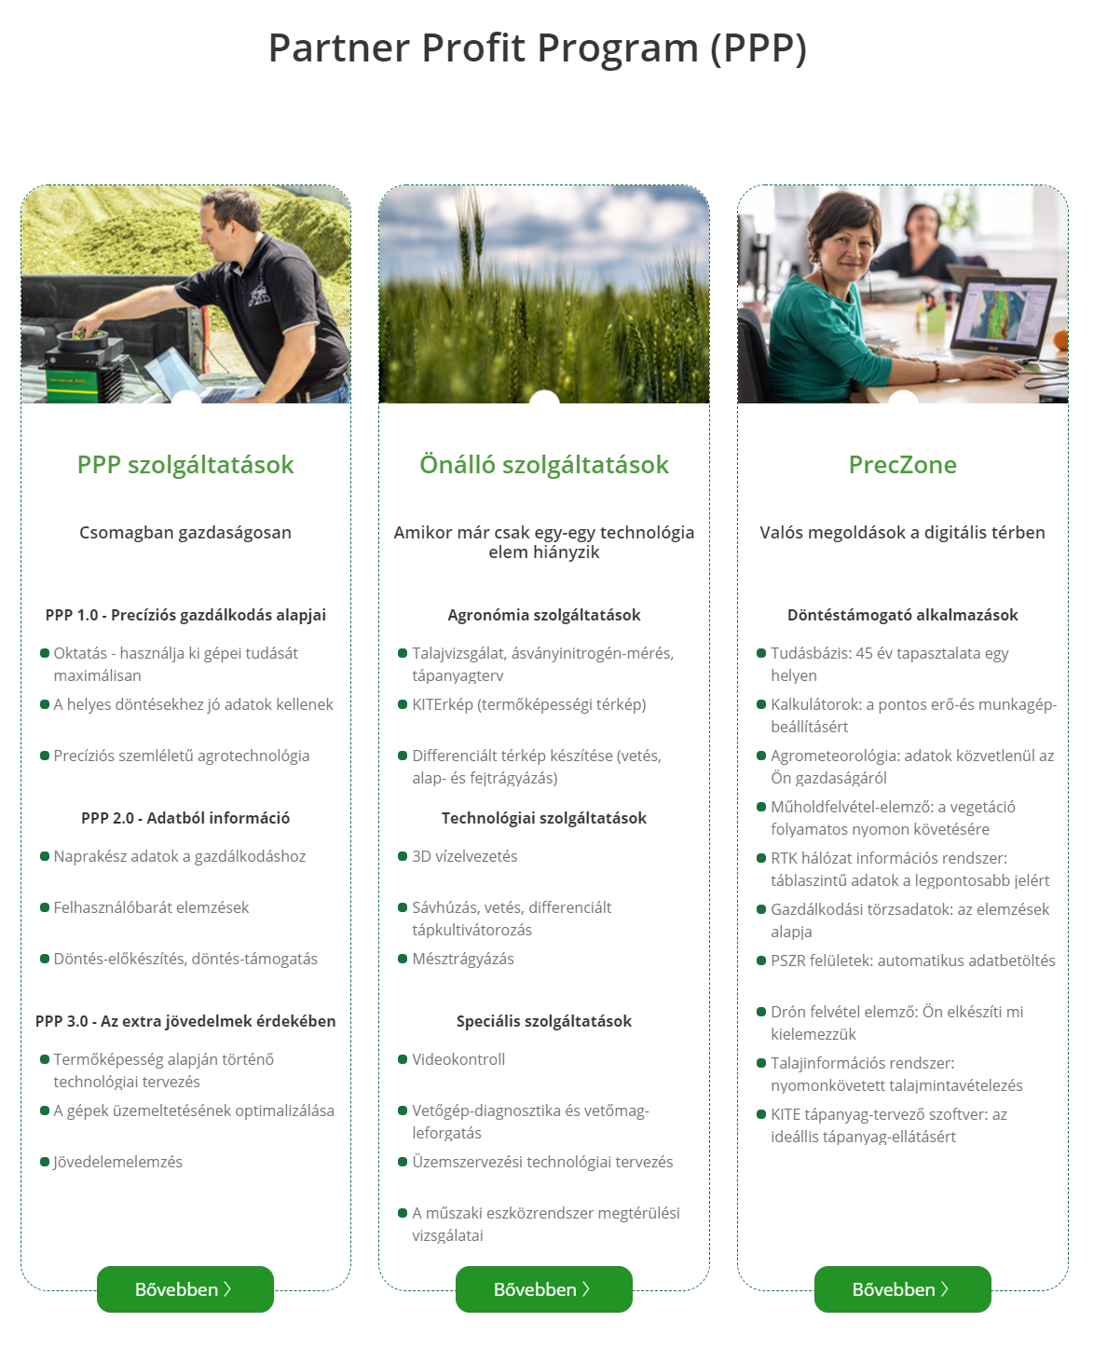
PGR – Partner Profit Program
Több éves szakmai tapasztalatok alapján lefektetett, a gyakorlatban bizonyított agronómiai, műszaki és informatikai – tanácsadási rendszer.
Célja a termelők részére a termelésben lévő többletjövedelem realizálása.
Eljuttatja a gazdálkodókhoz a legújabb nemzetközi innovációkat.
Elősegíti a fenntartható gazdálkodás javítását.
Személyes támogatást biztosít a gazdálkodók számára.
Segíti a precíziós gazdálkodási technológia elterjesztését.
Felméri a gazdálkodás fokát, majd ennek megfelelően a csomagajánlatokat nyújt partnerek részére.
Notes:
A program egy – több éves szakmai tapasztalatok alapján lefektetett, a gyakorlatban bizonyított agronómiai, műszaki és informatikai – tanácsadási rendszer, melynek célja a termelők részére a termelésben lévő többletjövedelem realizálása. A KITE Zrt. gyökereihez visszanyúlva, szaktanácsadással segít a gazdálkodóknak eligazodni a 21. század kihívásai közepette. Eljuttatja hozzájuk a legújabb nemzetközi innovációkat, melyeknek a mindennapi gyakorlatba való beépítésével és rendszerszintű alkalmazásával segíti elő a partnerek jövedelmezőségének és fenntartható gazdálkodásának javítását. Így elmondható, hogy a Partner Profit Program egy olyan személyes támogatást biztosít a gazdálkodók számára, amely segíti a precíziós gazdálkodási technológia elterjesztését. Mindezt teszi úgy, hogy felméri a gazdálkodás fokát, majd ennek megfelelően a csomagajánlatokat nyújt partnerek részére:
PPP 1.0: Precíziós gazdálkodás alapjainak átadása a gazdálkodók részére, valamint a precíziós szemléletű agrotechnológia átadása.
PPP 2.0: A csomagban már tábla- és gazdaságszintű elemzések is helyet kapnak, így a gazdálkodás során képződött adatokból információt állítunk elő; továbbá az erőgépekre vonatkozó riportolás is lehetővé válik.
PPP 3.0: Olyan precíziós gazdálkodási elemek bevezetése (távoli segítségnyújtás, táblaheterogenitás figyelembevétele melletti differenciálás), mellyel extra jövedelem érhető el.
Olyan gazdaságok, amelyek korábban már elindultak a precíziós gazdálkodás irányába és csak egy-egy technológiai elem hiányzik, ott önálló agronómiai, technológiai és speciális szolgáltatásokat (videokontroll, vetőgép-diagnosztika, üzemszervezési technológiai tervezés, a műszaki eszközrendszer megtérülési vizsgálatai) nyújt a Partner Profit Program.

Slide 61
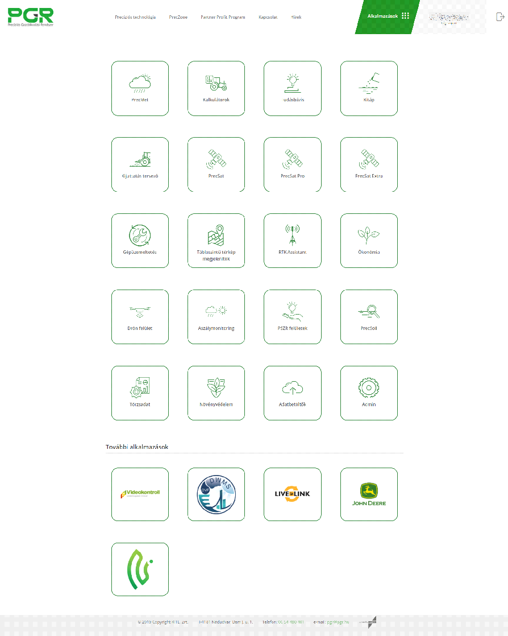
PGR – PrecZone digitális megoldások
Digitális platform, mely megoldást nyújt a mezőgazdaságban keletkező adatok gyors és egyszerű döntéstámogató információvá történő átalakítására.
A precíziós gazdálkodás során részben külső adatforrásból származó, részben a mezőgazdasági termelés valamennyi művelete során történő mérésekből nagy mennyiségű adat keletkezik.
Ennek a felhalmozódó adatmennyiségnek az összegyűjtése, rendszerezése, kielemzése és ez alapján történő döntéshozatal a különböző munkafolyamatokban a precíziós gazdálkodás megvalósulásának legmagasabb szintjét jelenti.
Notes:
A precíziós gazdálkodás során rengeteg szenzor- és nyers adat kerül rögzítésre, hiszen a szenzorok a korszerű gépekben már alaptartozékok. Az adatokat információvá kell alakítanunk, hogy kiaknázzuk a bennük rejlő lehetőségeket. A PrecZone egy olyan digitális platform, amely megoldást nyújt a mezőgazdaságban keletkező adatok gyors és egyszerű döntéstámogató információvá történő átalakítására. A precíziós gazdálkodás során részben külső adatforrásból származó, részben a mezőgazdasági termelés valamennyi művelete során történő mérésekből nagy mennyiségű adat keletkezik. Ennek a felhalmozódó adatmennyiségnek az összegyűjtése, rendszerezése, kielemzése és ez alapján történő döntéshozatal a különböző munkafolyamatokban a precíziós gazdálkodás megvalósulásának legmagasabb szintjét jelenti.

Slide 62
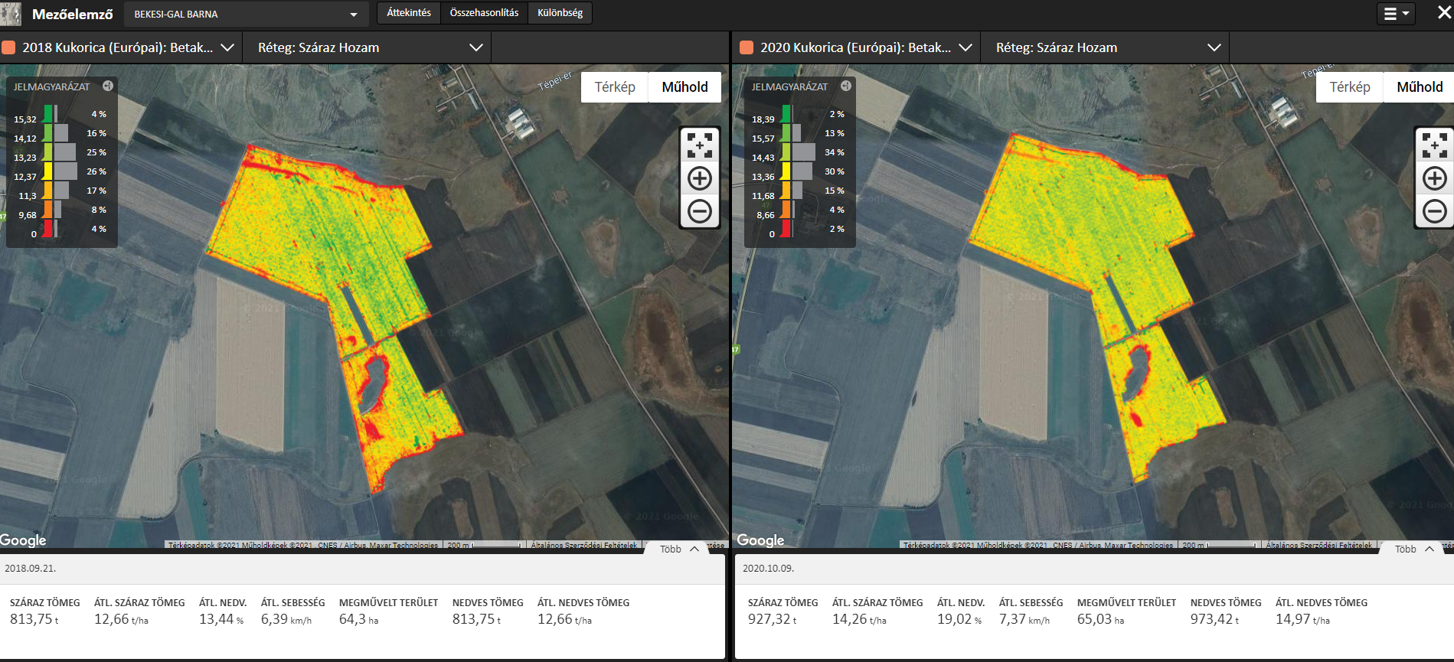
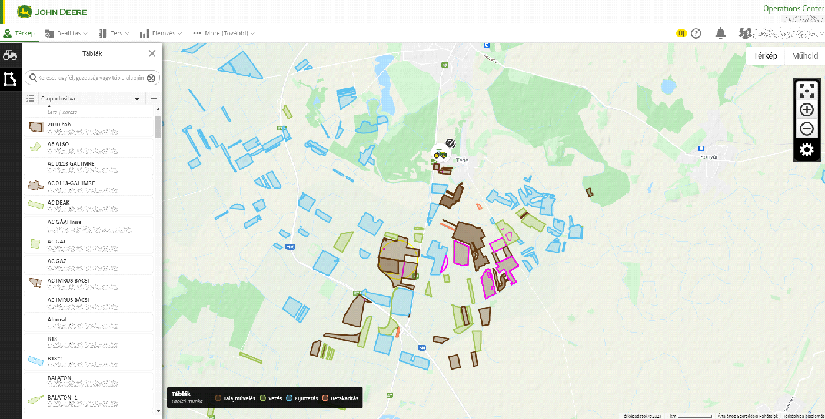
PGR – PrecZone digitális megoldások MyJohnDeere
Műveleti Központ (Operation Center), melyben kezelhetők a gazdaság adatai, megtervezhetők az agrotechnikai beavatkozások, nyomon követhetőek a műveletek és elemzések hajthatók végre.

Slide 63
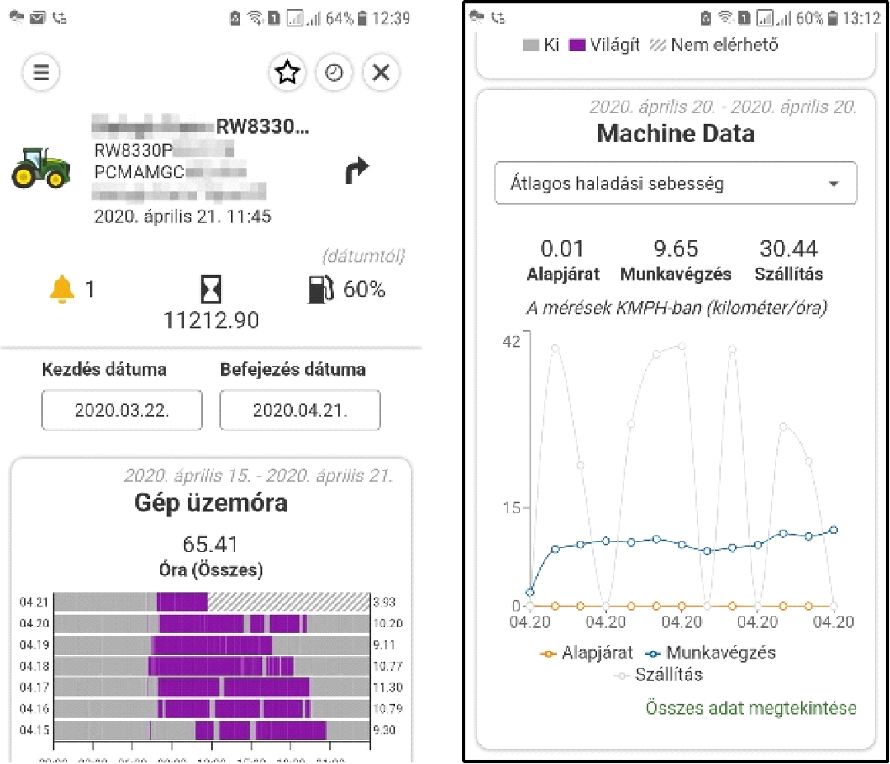
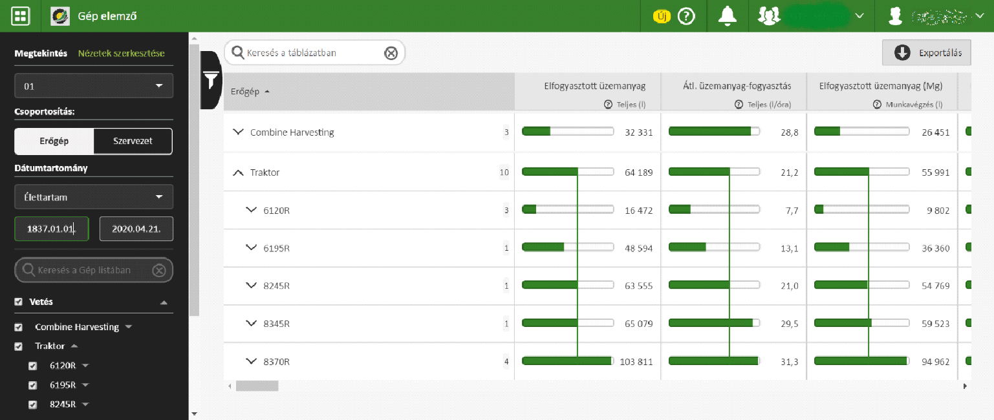
PGR – PrecZone digitális megoldások JD Link
A JD Link egy olyan alkalmazás, amely lehetővé teszi a felhasználók számára, hogy adatokat gyűjtsenek és elemzéseket készítsenek a gépeikről, illetve összehasonlíthatják az egyes gépeket a munkavégzés során.
Notes:
A mai mezőgazdasági gépek számtalan információt gyűjtenek és tárolnak a munkájuk során, legyen az szállítás vagy területen végzett munka. Ezen adatok segítségünkre lehetnek a napi döntéshozatalban, logisztikai feladatok szervezésében, sőt meghatározó információval szolgálhatnak a gépberuházások tervezésében.
A kiindulópont a MyJohnDeere weboldal, amit könnyen elérhetünk a https://pgr.hu/ oldalon a John Deere ikonra kattintva. Innen érhető el az összes olyan John Deere alkalmazás, ami segít a gazdaság eszközeit a legnagyobb kihasználtsággal és költséghatékonyan üzemeltetni.
A John Deere gépekben évek óta elérhető távfelügyeleti rendszer egyik alapvető szolgáltatása a gép üzemeltetéséhez kapcsolódó adatok rögzítése, valamint az elemzéshez ezen adatok megjelenítése. A gépekbe épített speciális számítógép közvetlenül a gép adathálózatához kapcsolódik, ahonnan az erőgépünk (kombájn, permetező, silózó, azaz önjáró gépek) működésére jellemző üzemeltetési és diagnosztikai adatokat közvetlenül kapja. Ezeket az adatokat egy központi tárolóba továbbítja, ahonnan a felhasználó elemzés céljából egy webböngészőn vagy mobil alkalmazáson (Android és iOS) keresztül bármikor és bárhonnan elérheti.
A MyJohnDeere oldalon a JDLink™ Dashboard alkalmazást elindítva ki kell választanunk a gépflottából az elemezni kívánt gépet, majd az elemezni kívánt tetszőlegesen beállítható időszakot (egy nap, egy hét vagy akár a gép teljes élettartama).
A megjelenő műszerfal egy áttekintő képet ad a gép aktuális (utolsó ismert pozíció, utolsó ismert üzemóra, riasztások, üzemállapot), illetve a kiválasztott időszak adatairól.
A térképen a megjelölt pontok az egyes adatküldésekhez tartozó pozíciókat jelölik, azokra rákattintva megjelenik az adatfelvétel időpontja és az akkor rögzített adatok (pl.: üzemóra).
A Gépüzemóra panelen nyomon követhető, mikor járt a gép motorja és mikor volt kikapcsolva. Látható a mutatott időszakra vonatkozó összesített üzemóra, illetve a jobb oldalon az egyes napokon teljesített motorüzemóra is megjelenik. A panel jobb alsó sarkán lévő linkkel a korábban kiválasztott időszak teljes időtartamára megjeleníthető a motorüzemóra összesítő ábrája.
A Gépadatok panelen a kiválasztott időszak összesített adatai jelennek meg különböző kategóriákba rendezve. A kategóriák között a legördülő listával választhatunk. A megjelenítés formátuma automatikus, egyes adatsorok oszlopdiagramon jelennek meg (pl. üzemanyagtartály-szint, időszakos üzemanyag-fogyasztás), míg mások vonaldiagram formájában (pl. átlagos haladási sebesség), de minden esetben a diagramok felett megjelennek az adatsorok összesített értékei is.
A gép adatainak részletes elemzése a panel jobb alsó sarkában tatálható Összes adat megtekintése linken keresztül érhető el. Az Összes adat megtekintése oldalán szintén ki kell választanunk az elemezni kívánt időtartományt, de itt már akár napon belüli órákat is kiválaszthatunk. Az adatok összesítése a kiválasztott időtartomány hosszának függvényében változik (az 1 hetes tartományt kiválasztva az adatok napi összesítésben jelennek meg, míg, ha a kiválasztott időtartomány egy nap vagy annál rövidebb, az adatok óránkénti bontásban kerülnek megjelenítésre).
Az oldalon az adatok csoportosítva jelennek meg (pl. Üzemanyag-információk, Hőmérsékletek, Bekapcsolási idők, stb.), az egyes adatkártyákon belül bizonyos adatok elemzése tovább bővíthető. Az adatsor jellegétől függően különböző megjelenítési formák is választhatók (összesített adatok, részletes adatsorok, grafikonok). A rendelkezésre álló adatok a gép típusától és a gép felszereltségétől függően változnak (pl. betakarító gépeken más adatok jelennek meg, mint traktorokon, illetve a hajtómű vagy a motor típusától függően is változik a rendelkezésre álló adatok köre).
Természetesen további feldolgozás vagy elemzés céljából az adatok az Exportálás funkció segítségével menthetők.
A JDLink™ Dashboard belépési oldalán a főmenüből kezdeményezhető a gép azonnali adatküldése vagy, ha megfelelő GreenStar kijelző van a géphez kapcsolva, indítható a távoli kijelző hozzáférés kezdeményezése. Az Eszközök ikonra kattintva pedig elérhető a MyJohnDeere platform többi alkalmazása is.
Gépelemző
A gépelemző egy olyan alkalmazás, amely lehetővé teszi a felhasználók számára, hogy adatokat gyűjtsenek és elemzéseket készítsenek a gépeikről, illetve összehasonlíthatják az egyes gépeket a munkavégzés során. A felhasználó rendezheti és összehasonlíthatja a gépadatokat típus, hely, dátumtartomány és szervezet szerint. Ez lehetővé teszi a felhasználók számára, hogy valós idejű jelentéseket készítsenek. Kiválaszthatjuk, hogy milyen időszakban és milyen gépet vagy gépeket akarunk elemezni. Lehetőség van a gépek részletes összehasonlítására. Nagyon jól használható, ha például ugyanolyan munkát végző traktorokat, permetezőket vagy betakarítógépeket akarunk vizsgálni.
A gépelemző egy alapbeállítású nézetet fog betölteni (gépi, motorüzemórák, általános hasznosítás), amikor először jelentkezünk be. A kezdeti bejelentkezés után a rendszer emlékszik az utolsó nézetre. Természetesen lehetőség van egyéni nézetek beállítására is, a Nézetek szerkesztése ikonra kattintva. Itt találhatjuk az előre elkészített elemzési listákat, de természetesen lehetőség van egyéni nézetek beállítására is. Megjegyzés: Minden egyéni nézet felhasználó szerint történik, nem pedig szervezet szerint. Ha az 'A' felhasználó egyéni nézetet hoz létre, amikor a 'B' felhasználó belép, akkor nem látja az 'A' felhasználói nézet létrehozását. A menü jobb alsó sarkában, ha kiválasztjuk az 'Új nézet' ikont, megjelenik egy mező, amely lehetővé teszi az új egyedi nézet elnevezését, valamint a megtekinteni kívánt részletek kiválasztását. Traktorok esetében 103, kombájnok és önjáró szecskázók esetében 72 féle adat, információ közül választhatunk, amelyek segítségével vizsgálhatjuk a gépek üzemeltetési paramétereit, tulajdonságait. Ha kiválasztjuk a 'Tovább' ikont, az adatokat a megjelenítés sorrendjében tetszés szerint rendezhetjük. Kiválaszthatjuk, hogy a számmező mellett az oszlopdiagramon is lássuk-e az adatokat. A sávdiagram megjelenítéséhez válasszuk a ,,Megjelenítés” lehetőséget a megtekinteni kívánt adatok melletti mezőben. Ezután válasszuk a „Mentés” lehetőséget. Az újonnan létrehozott nézetet a ,,Nézet” legördülő mezőbe tölti be a rendszer.
Ha elkészítettük a saját igényeink szerint az elemzési listát, akkor pár perc alatt készíthetünk egy átfogó elemzést a gépek üzemeltetési adatairól.
Gépjelentések
A Gépjelentések alkalmazás lehetővé teszi, hogy egyszeri vagy folyamatos jelentéseket készíthessünk a gépekről. Három jelentést lehet ütemezetten rendszeresen generáltatni a rendszerrel: hasznosítási jelentés, motorüzemóra-jelentés és karbantartásiterv-jelentés. Az üzemanyag-garancia jelentést csak egyedi jelentés formájában lehet készíteni.
Nagyon fontos, hogy a jelentések csak 90 napig tárolódnak. Ha hosszabb tárolási időre van szükség, akkor azt az Új egyedi jelentés létrehozásával tudjuk megoldani, mert az egyedi jelentések korlátlan ideig tárolódnak.
A jelentések típusai:
Hasznosítási jelentés: megmutatja, hogy a gép hány órát töltött munkavégzéssel alapjáraton, illetve szállítással, és ezekben a tevékenységekben mennyit fogyasztott.
Motorüzemóra-jelentés: Adott időintervallumban mennyi üzemórát dolgozott a gép és mi az aktuális motorüzemóra.
Karbantartásiterv-jelentés: Információt kapunk, hogy milyen karbantartás következik.
Üzemanyaggarancia-jelentés: Adott időszakban mennyit fogyasztott a gép szállításban, alapjáraton és talajmunkában. Mekkora volt a motorterhelés az adott folyamatban, mennyi üzemanyagot fogyasztott összesen, és hány üzemóráig tartott az adott folyamat.

Slide 64
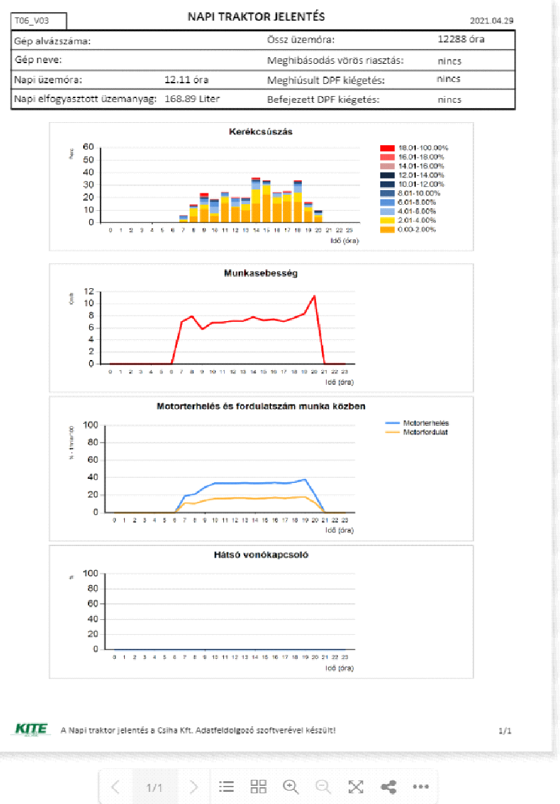
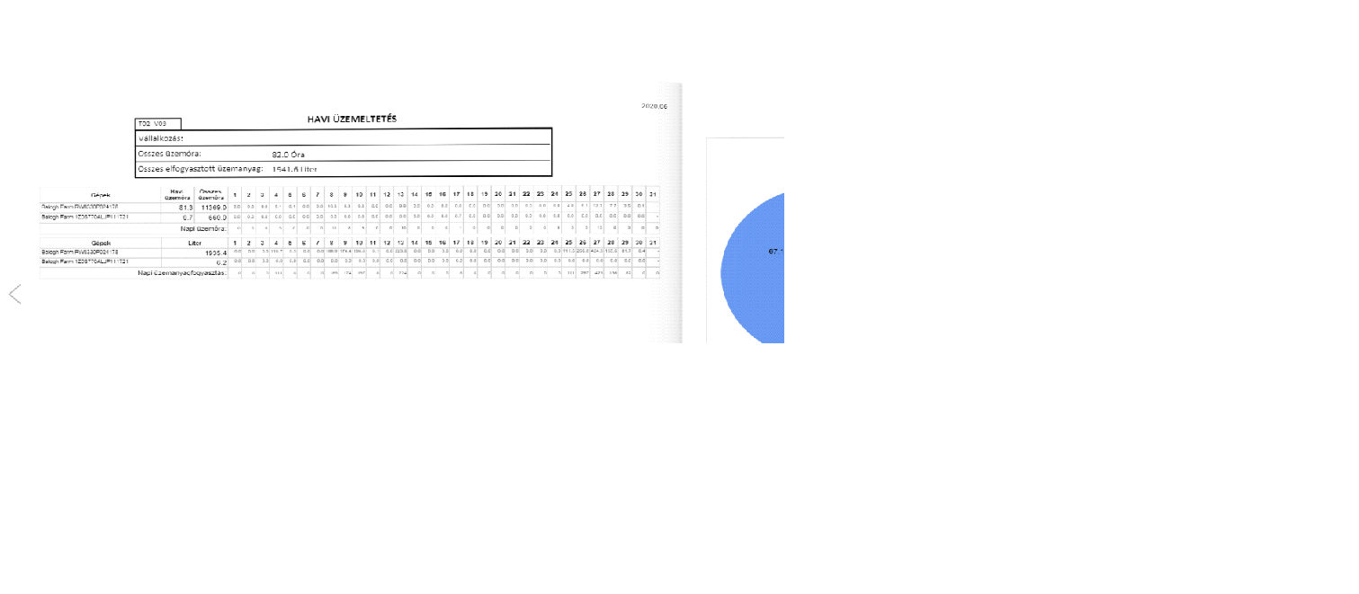
PGR – PrecZone digitális megoldások Gépüzemeltetés
A Gépüzemeltetés alkalmazás a gazdaságban működő JohnDeere gépek üzemeltetéséről automatikus napi, havi és szezon riportokat készít.

Slide 65
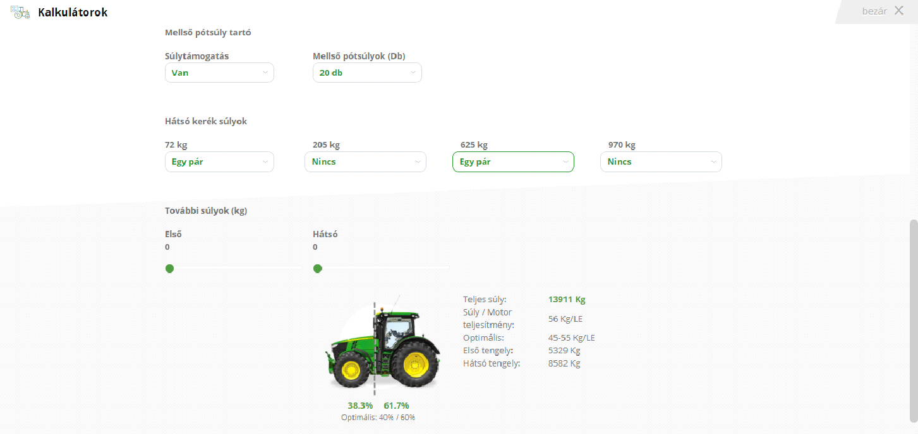
PGR – PrecZone digitális megoldások Kalkulátorok
A munkagép igényeihez segít optimalizálni a traktorok számára a szükséges vonóerőt.
A pótsúlyozás a John Deere ajánlása alapján történik (traktorok esetén 45-56 kg/LE).
A nem megfelelő energetikai illesztés jelentős agronómiai hibákat és meghibásodásokat okozhat.
A pótsúly kalkulátor mellett dozírozó és vetőgép kalkulátor is segíti a munkát.
Notes:
A pótsúlyozási kalkulátor alkalmazás célja, hogy megkönnyítse partnerek számára a termelés optimalizálását. A gépek esetében a megfelelő erő- és munkagép-beállítást, a KITEJet használatánál a folyékony tápanyag-kijuttatást, valamint a megfelelő dózisú mikrogranulátum adagolását biztosítja.
A traktorok üzemeltetése során igen fontos feladat a munkagép igényeihez beállítani a szükséges vonóerőt. A vontatóképességet alapvetően a motorteljesítmény, az adhéziós tényező és az adhéziós tömeg (a hajtott kerekekre eső tömeg és a munkagépen képződő erők eredője) határozza meg. A traktor adhéziós tömegének beállítása minden esetben az üzemeltető feladata! A forgalmazó (KITE Zrt.), és a gyártó (John Deere) nem ismeri a vontatott munkagép paramétereit és a munkakörülményeket. Ehhez a feladathoz nyújt partnereinknek segítséget a KITE Zrt. által fejlesztett pótsúlyozási kalkulátor.
Különböző munkagépek más-más elvárásokat támasztanak az erőgépek felé. A John Deere ajánlása alapján a traktorokat 45-56 kg/LE közé kell pótsúlyozni, de nem szabad túllépni a Kezelési és Karbantartási utasításban leírt maximális össztömeget. A traktor tömegének helyes beállításával az erőgép/munkagép energetikai illesztését végezzük el.
Ennek hiányában jelentős agronómiai hibákat (tavaszi talajtaposás, kerék csúszásból adódó talajszerkezet rombolás) vétünk, illetve műszaki meghibásodásokat (erőátvitel) és jelentős túlfogyasztást (8-12%) fogunk tapasztalni. A kerékcsúszás, (Slip) a vontatási sebesség és a motorterhelés helyes arányán keresztül ellenőrizhetjük a pótsúlyozást. Igen fontos, hogy a motor maximális terhelése tartósan ne legyen 92% felett, mellyel egyidőben nem megengedett a tartós 6,6 km/h alatti vontatási sebesség. A John Deere ajánlása alapján ilyen beállítások mellett a kerékcsúszás értéke 8-14% között az ideális. A hibás pótsúlyozásból adódóan ahány százalékot nő a slip, annyi százalék üzemanyagot égetünk el feleslegesen.
Tavasszal a puha, sokszor nedves, megkelt talajt nem célszerű megtaposni (az egész termelési ciklust negatívan befolyásolja). Ebben az esetben a traktor tömegét 45 kg/LE környékére kell beállítani, ami megszabja a tavaszi munkagépünk vonóerő-igényét. A vetés során szintén várhatóan elég a csökkentett pótsúlyozás, mivel a korszerű vető-aggregátok jelentős hidraulikus és kardán teljesítményt igényelnek a motortól, így a hajtott kerekekre kevesebb nyomaték jut.
A kultivátorok általában függesztett eszközök, így igen nagy figyelmet kell fordítanunk a járműszerelvény stabilitására. Mivel a vonóerő-igény ez estben is szerényebb, alkalmazhatjuk az alacsonyabb (45 kg/LE) értéket, de a mellső-hátsó pótsúlyozás arányaira kiemelt figyelmet kell fordítanunk. A függesztett munkagép növeli a hátsó kerék terhelését és drasztikusan csökkentheti az első tengelyét, ami kormányzási anomáliát okozhat.
Nyár derekán kezdődnek a talajmunkák, melyek az esetek jelentős részében igen nagy vonóerőt igényelnek. A traktort célszerű ebben az esetben 55 kg/LE környékére pótsúlyoznunk, figyelve a maximális tömegre, mely semmilyen formában nem léphető át.
Meghatározó, hogy az elvárt adhéziós tömeget a traktoron az első és a hátsó tengelyek között milyen arányban osztjuk szét. Hagyományos felépítésű erőgép esetében 40/60%-os, míg csuklós derekúaknál a 55/45% az ideális. Speciális pótsúlyozást igényel a hagyományos felépítésű hevederes járószerkezetű traktor. Semmilyen formában nem engedhető, hogy az erőgép sarkon járjon, ebben az esetben jelentősen csökken a felfekvő felület, ezáltal drasztikusan romlik az adhéziós tényező és a hevedert széttépjük. A helyes arány a hagyományos felépítésű hevederes traktor estében 60/40%, melyet legkönnyebben front és közép súlyozással érhetünk el.

Slide 66
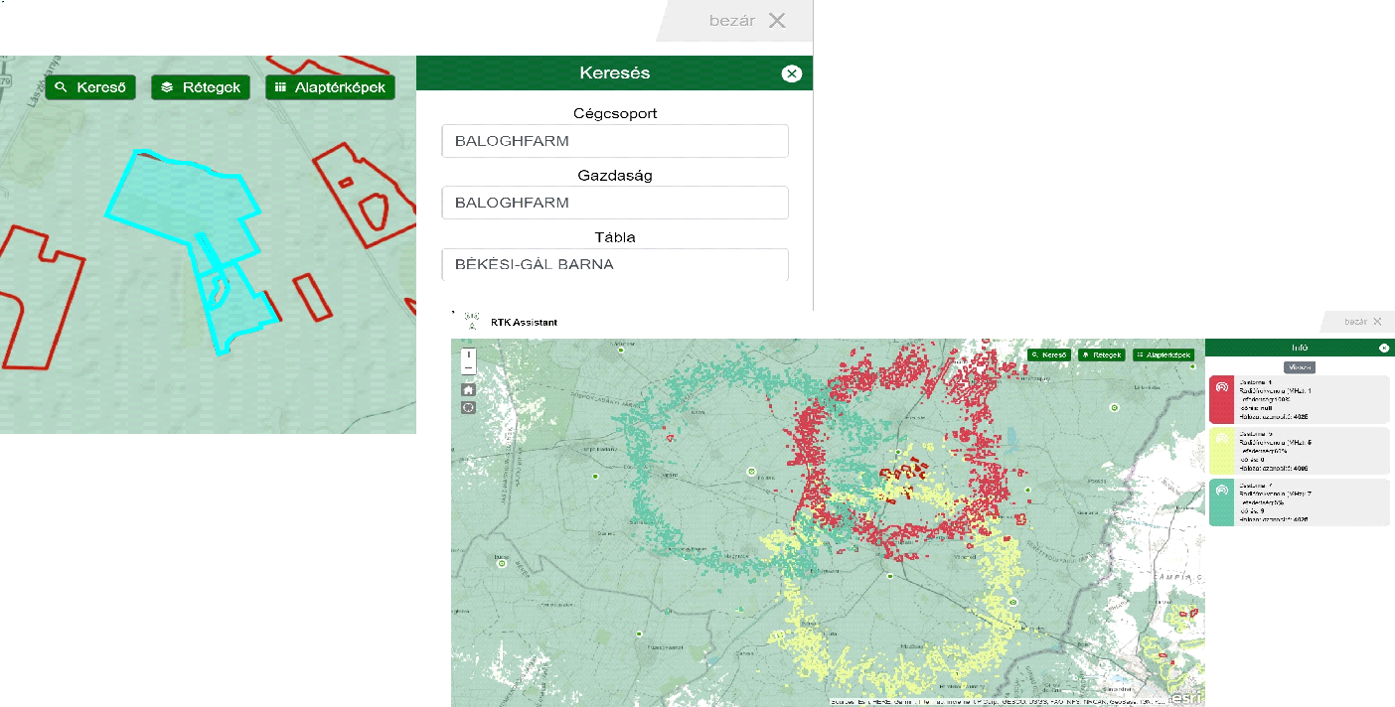
PGR – PrecZone digitális megoldások RTK Assistant
A KITE Zrt. RTK hálózatának menedzselésére, valamint az alapsugárzási információk megtekintésére szolgáló alkalmazás.
Segítségével a gazdálkodók megtekinthetik a táblaszintű lefedési információkat, ezzel a legjobb lefedettségű bázishoz vagy repeaterhez tudnak kapcsolódni.
Notes:
Napjaink modern mezőgazdasága nem létezhetne a GPS helymeghatározás nélkül. Az egyik első lépés a precíziós gazdálkodás felé, hogy gépeink képesek legyenek az automata kormányzásra, ehhez pedig fontos kellék a minél nagyobb pontosságú GPS vevő. A KITE Zrt. RTK (Real Time Kinematic) rendszere felvértezi a felhasználót a ±2,5 centiméteres GPS pontossággal, melynek segítségével a gazdálkodás hatékonyabbá válik.
Az RTK egy műholdas pozicionáláson alapuló, valós idejű helymeghatározási rendszer. A rendszer alapja, hogy egy ismert pontban levő bázisállomás az általa látható műholdakon kívül egy mozgó gépre telepített GPS vevővel van kapcsolatban és egy úgynevezett „differenciális méréssel” éri el ezt a nagy pontosságú korrekciós jelet, amelyet használhatunk a különböző szántóföldi műveletek elvégzése során.
RTK hálózatunk számos előnye közé tartozik az éven túl is megismételhető ±2,5 centiméter pontosságú GPS korrekción kívül a rendszerek beüzemelése és helyszíni oktatása, illetve, hogy a hálózat nem igényel jelentős beruházási költséget. Ezen felül a bázisállomások karbantartását is cégünk AMS-RTK specialistái végzik nap mint nap, a munkaidőben hívható AMS ügyfélszolgálat (tel.: +36-30/696-55-88) mellett.
Az alkalmazás működése
Webes felületünkön követhető a hálózat lefedettsége, a rendszer közel félezer állomásának adataival együtt. Az egyes állomásokat kiválasztva, a térkép melletti oszlopban az állomás állapotára vonatkozó különféle információk is olvashatók, kezdve a földrajzi szélességi és hosszúsági adatoktól, az észlelt műholdak számán át, a használt jel frekvenciájáig. Lehetőség van az állomások mögötti alaptérkép változtatására is, a minél könnyebb használhatóság és esztétikum érdekében.
A táblakereső ablakban Önnek lehetősége van egy választott tábla RTK lefedettségi állapotát lekérdezni. A tábla kiválasztása után kirajzolódik annak körvonala, illetve a Bázis elemzőre kattintva megjelenik, hogy melyik állomás lefedettsége a legjobb a táblán, százalékos lefedettséggel, ezzel segítve a tájékozódást. Ezeknek a funkcióknak a segítségével könnyebben beállítható a traktor GPS vevője.

Slide 67
PGR – PrecZone digitális megoldások Adatbetöltő felület
A precíziós gazdálkodáshoz nélkülözhetetlen gazdasági adatok rendszerezése és folyamatos karbantartása szolgál.
A felület segítségével rendszerbe lehet helyezni a gazdálkodáshoz szükséges adatokat, így azok könnyen megjeleníthető lesz az egyes térképes PrecZone alkalmazások segítségével.
Az adatbetöltő felület részei:
Táblakezelő
Talajmintavétel
Tápanyagtervezés
Erő- és munkagép kezelő
Inputanyag kezelő
Vetésterv kezelő
Notes:
A PGR Adatbetöltő felület a precíziós gazdálkodáshoz nélkülözhetetlen gazdasági adatok rendszerezése és folyamatos karbantartása szolgál. A felület segítségével rendszerbe lehet helyezni a gazdálkodáshoz szükséges adatokat, így azok könnyen megjeleníthető lesz az egyes PrecZone alkalmazások segítségével.
Az adatbetöltő felületen jelenleg a „Táblakezelő”, a „Talajmintavétel”, a „Tápanyagtervezés”, „Erő- és munkagép kezelő”, „Inputanyag kezelő”, valamint a „Vetésterv kezelő” modulok érhetők el.
A Táblakezelőbe feltöltött adatok (táblakontúr és AB vezérlőegyenesek) megjeleníthetők és leszűrhetők az alábbi alkalmazásokban: PrecMet, PrecSat, PrecSat Pro, PrecSat Extra, PrecSoil, RTK Assistant. A gazdálkodó a cégcsoportján és gazdaságán belül a tábláit tudja menedzselni. A rendszer korlátlan számú tábla felvételére képes. Új tábla felvitelekor (az előzetesen beállított cégcsoport és gazdaság adatok kiválasztását követően) szükséges megadni a tábla nevét, a tábla domborzatának típusát (alföldi vagy dombsági), valamint a tábla területét hektárban. Ezek az adatok bármikor átszerkeszthetők, illetve törölhetők a megfelelő ikonok segítségével. A tábla felvitelét követően történhet a táblakontúr és/vagy az AB vezérlőnyomvonalak feltöltése, melyhez szükséges kiválasztani a feltöltendő adattípust. Ezzel együtt automatikus módon megjelenik az a grafikus felhasználói felület, ahová behúzva a szükséges fájlokat felölthetők az adatok. Az adatfelöltés úgy is megoldott, hogy a feltöltő felületre kattintva, a saját mappák közötti tallózással kiválasztjuk a szükséges fájlokat. A felöltéshez 4 fájl szükséges (*.SHP, *.DBF, *.PRJ, *.SHX). Abban az esetben, ha nem rendelkezünk *.PRJ fájllal, akkor a Feltöltendő adat vetület legördülő listából szükséges megadni a projekciót. A feltöltő felületen megjelenik (ha van) a korábban betöltött kontúr fájl neve, valamint a feltöltés dátuma. Amennyiben ismét feltöltésre kerül egy táblakontúr úgy, hogy már a rendszerben korábban felvitelre került, akkor az automatikus módon felülíródik, így mindig a legutoljára feltöltött adat válik aktívvá és ezek az adatok fognak megjelenni az adott PrecZone alkalmazásban. A felülírás mellett az adott kontúrt törölni is lehet. Ez esetben a teljes adatbázisból megtörténik a törlés, így esetleges visszaállításra sem nyílik lehetőség, csak az újbóli feltöltésre.
A cégcsoporthoz tartozó táblakezelő információk a „Korábbi táblakezelő eredmények megtekintése” négyzet bepipálásával tekinthetők meg. Így kilistázásra kerülnek a bevitt alapadatok. A táblázatos nézetben szűrni lehet az adatok között, így kilistázhatók pl. azok a táblák, amelyekhez nem lett táblakontúr feltöltve. A táblázatos nézet interaktív, vagyis kiválasztva az adott sort, a fentebb beállítható cégcsoport, gazdaság és táblaadatok kitöltődnek, így gyors és egyszerű módosításokat biztosít a felhasználó számára.
A Talajmintavételi adatbetöltő felület elsősorban a talajvizsgálati adatok és egyéb térképek rögzítésére és kezelésére szolgál, ugyanakkor hasonlóan a Táblakezelő felülethez, a táblakontúr és az AB vezérlőegyenesek feltöltése itt is lehetséges. Ugyanakkor a felületen a táblákhoz kapcsolódó további információkat is rögzíteni tud a felhasználó (pl. HRSZ, MePAR fizikai blokkazonosító, AKG-ba vitt terület, KET területek, nitrátérzékenység). A táblakontúron, valamint az AB vezérlőnyomokon kívül felölthető még a termőképességi térkép (KITErkép), a zónatérkép és a hozam-, illetve a hozamcél térkép.
A termőképességi térkép (KITErkép) előállítása nagy felbontású (10x10 m-es) űrfelvételek alapadataiból generált, sok éves NDVI felvételek felhasználásával, szaktanácsadóink segítségével készül. A termőképességi térképek megmutatják a táblák heterogenitási viszonyait. Az elkészült és feltöltött termőképességi térképek a PrecSat Extra és PrecSoil alkalmazásokban tekinthetők meg. A közel azonos termőképességű területek összevonásra kerülnek, így olyan kisebb-nagyobb menedzsmentzónák készíthetők, amelyekkel jól jellemezhető egy-egy heterogén folt a táblán. Ezen zónatérképek is itt, a Talajmintavételi adatbetöltő felületen tölthetők fel, így a talajmintavevő kollégák az elkészített zónatérképek alapján veszik meg a precíziós talajmintákat, majd juttatják el az akkreditált laborokba. A talajvizsgáló laborokból visszaérkező minták is itt tölthetők fel. A felöltés során szükséges kiválasztani a talajmintavétel módját (hagyományos KITE által megvett talajminta, precíziós KITE által megvett talajminta, valamint saját KITE által vagy más szervezet által megvett talajminta). A felöltés excel (*.XLSX) formátumban történik; az ehhez szükséges talajmintavételi sablon letölthető a felületről. Fontos, hogy a rendszerbe feltöltött zónák és a laboradatok zónái megegyezzenek, hiszen ez alapján történik meg az adatok térbeli összekapcsolása. A menedzsmentzónákhoz tartozó talajvizsgálati eredmények a PrecSoil, valamint a KITÁP alkalmazásokban érhetők el.
A hozam, illetve a hozamcél térképek a KITErkép 10x10 m-es celláiba rendelt adatok. Mind a hozamadatok, mind a termőképességi információkból geostatisztikai módon előállított hozamcél adatok a KITÁP hatóanyagigény és műtrágyaigény számításainál realizálódik, emellett a hozamadatok a PrecSoil alkalmazásban is megtekinthetők és összehasonlíthatók KITErképpel, a zónaadatokkal és a talajvizsgálati eredményekkel.
A rendszerbe betöltött információk a „Korábbi talajvizsgálati eredmények megtekintése” négyzet bepipálásával tekinthetők meg. Hasonlóan a Táblakezelő felület áttekintő eredményeit ábrázoló táblázathoz, itt is interaktív módon kereshetők, illetve szűrhetők az adatok, rákattintva egy adott sorra, a felvitt értékek kitöltődnek, ezzel könnyebb szerkesztési lehetőség válik elérhetővé.
A Tápanyagtervezési adatbetöltő felület a precíz tápanyagtervezéshez szükséges információk bevitelére szolgál. Amellett, hogy a táblakontúr, az AB vezérlőnyombonalak, a KITErkép, a zónatérkép, valamint a talajvizsgálati eredmények itt is betölthetők, a tápanyagtervezéshez szükséges információkat (gazdálkodási év, főnövény, ha nincs hozamcél térképünk, akkor táblaszintű fajlagos tervezett termés t/ha-ban, elővetemény, ha nincs hozamtérképünk, akkor az elővetemény fajlagos hozama t/ha-ban, volt-e szárbedolgozás, volt-e szervestrágyázás, terveznek-e öntözést, volt-e meszezés) is be tudjuk rögzíteni. Ezeket az adatokat a KITÁP hatóanyagigény és műtrágyaigény számításainál használja, így kalkulálva az adatoknak megfelelő legpontosabb eredményeket.

Slide 68
PGR – PrecZone digitális megoldások PrecSoil
Valós időben nyomon követhető a talajmintavételezés folyamata.
A precíziós talajmintavételi eredmények térbeli megjelenítésére alkalmas felület.
Információkat nyújt a talaj aktuális tápanyagszolgáltató képességéről.

Slide 69
PGR – PrecZone digitális megoldások KiTÁP
A KITE Zrt. saját fejlesztésű tápanyagtervező szoftvere.
A tervezés végrehajtható táblaátlag alapján, valamint menedzsment zóna- és cellaszinten is.

Slide 70
PGR – PrecZone digitális megoldások PrecMet
Az alkalmazás alapadatait a KITE – kimondottan a precíziós gazdálkodás igényeit kielégítő – saját fejlesztésű agrometeorológia állomásai, valamint egy stratégiai együttműködésnek köszönhetően az Országos Vízügyi Főigazgatóság (OVF) meteorológiai hálózata biztosítja.
Ez a digitális modul, bizonyos korlátozások mellett nyilvános mindenki számára, így megtekinthetők az országban elhelyezett meteorológiai állomások adatai.
A mért adatok alapesetben a következők:
talajnedvesség (legalább 3 mélységben)
talajhőmérséklet
a levegő relatív páratartalma
léghőmérséklet
kozmikus besugárzás
szélerősség és -irány
csapadékmennyiség
levélnedvesség
Notes:
A PrecMet alkalmazás a KITE Zrt. és az OVF meteorológiai állomásainak adatain alapszik, amely az aktuális és múltbéli adatokat közli le térkép- és adatformában. Ez a digitális modul, nyilvános mindenki számára, így megtekinthetők az országban elhelyezett meteorológiai állomások adatai.
Az alkalmazás alapadatait a KITE – kimondottan a precíziós gazdálkodás igényeit kielégítő – saját fejlesztésű agrometeorológia állomásai, valamint egy stratégiai együttműködésnek köszönhetően az Országos Vízügyi Főigazgatóság (OVF) meteorológiai hálózata biztosítja.
A precíziós gazdálkodáshoz elengedhetetlen, hogy a saját területére vonatkozó helyspecifikus adatokat használjon a termelő. Egyik ilyen, fontos információ a helyileg mért meteorológia adatsor, mely lényeges része a termőképesség meghatározásának, a precíziós öntözés megvalósításának vagy a különböző saját területre vonatkozó növényvédelmi előrejelzéseknek (kórokozók és kártevők).
A mért adatok alapesetben a következők:
talajnedvesség (legalább 3 mélységben)
talajhőmérséklet
a levegő relatív páratartalma
léghőmérséklet
kozmikus besugárzás
szélerősség és -irány
csapadékmennyiség
levélnedvesség

Slide 71
PGR – PrecZone digitális megoldások Növényvédelem
A KITE PGR rendszerének egyik pillére, a károsítók és kórokozókról szóló jelentések készítésére alkalmas Növényvédelem applikáció.
Segítséget nyújt a gazdák, szaktanácsadók részére a növényvédelmi védekezések optimális időzítéséhez.
Az alkalmazás által nyújtott információ a károsítók hőösszegszámítási modelljeinek, csapdázási eredményeinek, a károsító felvételezésnek és a meteorológia állomások által mért adatoknak az összefüggésein alapul.
A négy jelentős szántóföldi kultúra legjelentősebb károsítóiról kapnak tájékoztatás, az országos csapdafogások, illetve az országos átlaghőmérséklet mintájára készített hőösszegmodell adatai alapján.
A károsítók mellett a védekezésre javasolt növényvédő szer is megtalálható.
Notes:
A KITE PGR rendszerének egyik pillére, a károsítók és kórokozókról szóló jelentések készítésére alkalmas Növényvédelem applikáció. Használatával a beavatkozás időszerű, hatékony és gazdaságos lesz. Az alkalmazás célja, hogy segítséget nyújtson a gazdák, szaktanácsadók részére a növényvédelmi védekezések optimális időzítéséhez.
Az alkalmazás által nyújtott információ a károsítók hőösszegszámítási modelljeinek, csapdázási eredményeinek, a károsító felvételezésnek és a meteorológia állomások által mért adatoknak az összefüggésein alapul. A károsító hőösszegmodellekhez az adatokat a KITE saját fejlesztésű meteorológiai állomásai és – egy együttműködés keretében – az Országos Vízügyi Főigazgatóság meteorológiai hálózata szolgáltatja. A meteorológiai hálózat közel 150 meteorológiai állomásból áll, mely biztosítja a területileg differenciált adatgyűjtést és az előrejelzések pontosságát, megbízhatóságát. Az alkalmazás által kiadott riasztási fokozatok a termelő számára lehetőséget biztosítanak arra, hogy időben fel tudjon készülni és a kezelést optimális időben el tudja végezni, ami nagymértékben hozzájárul a sikerhez.
Az előrejelzés a négy nagy szántóföldi kultúra (őszi búza, kukorica, napraforgó, repce) legjelentősebb károsítóira készül, ami folyamatosan frissül.
Hozzáférés:
Regisztráció nélkül a felhasználók a négy jelentős szántóföldi kultúra legjelentősebb károsítóiról kapnak tájékoztatás, az országos csapdafogások, illetve az országos átlaghőmérséklet mintájára készített hőösszegmodell adatai alapján. A károsítók mellett a védekezésre javasolt növényvédő szer is megtalálható. Továbbá a felhasználónak a károsító elleni védekezésre javasolt növényvédő szer mellet lehetőséget biztosít a növényvédőszer-adatbázis használatára, mely segítségével ki tudja választani a számára megfelelő készítményt. Az aktualitások rovatban pedig a legfontosabb növényvédelmi teendőkről, károsítóhelyzetről kaphatunk pár mondatban tájékoztatást.
A regisztrált partnerek a regisztráció nélküli felülethez hasonló szerkezetben szintén a négy szántóföldi kultúra gazdaságilag jelentős károsítóiról a területhez legközelebbi település kiválasztásával a helyi meteorológiai adatok alapján készült hősszegmodell adatai, valamint a legközelebbi csapda fogási eredményei alapján tájékozódhatnak. A felület lehetőséget ad a riasztási fokozatok mellett az adott károsító életmódjának, leírásának a részletes megismerésére a tudásbázisba való átlépéssel. Továbbá a felhasználónak a károsító elleni védekezésre javasolt növényvédő szer mellet lehetőséget biztosít a növényvédőszer-adatbázis használatára, mely segítségével ki tudja választani a számára megfelelő készítményt. Az aktualitások rovatban pedig a legfontosabb növényvédelmi teendőkről, károsítóhelyzetről kaphatunk pár mondatban tájékoztatást.
Működés – Regisztráció nélküli felület:
A felület megnyitását követően az adott kultúra főbb károsítói mellett megjelenik a kártétel/fertőzés veszélyére utaló jelzés (gyenge, közepes, erős), ha nincs fertőzés minden karika üres. Amennyiben a kártevő megjelent az állományban a neve mellett az alábbi jelzések találhatók: gyenge (a károsító megjelenésére rövidesen számítani kell – sárga pötty) közepes (a károsító első példányai a táblákon megjelentek – narancssárga színű pötty), erős (a károsító tömegesen megjelent – piros pötty), Kórokozók esetében: gyenge (a kórokozó számára kedvezőek a környezeti feltételek – sárga pötty), közepes (a kórokozó első tünetei megjelentek – narancssárga színű pötty), erős (a kórokozó tünetei általánosan megjelentek – piros színű pötty). A kurzorral a károsító nevére kattintva a károsítóról/kártételről, illetve a kórokozóról/kórképéről megjelenik egy fotó, illetve a károsító sorában megtalálható egy vagy több javasolt növényvédő szer a védekezéshez. Amennyiben a felhasználó más növényvédő szert kíván választani abban a szerkereső nyújt számára lehetőséget.
A fejlécben található aktualitások rovatban pedig a legfontosabb növényvédelmi teendőkről, károsító helyzetről kaphatunk pár mondatban tájékoztatást.
Működés – Belső regisztrációhoz kötött felület:
A felület megnyitását követően ki kell választani a területünkhöz leközelebbi települést, illetve a kultúrát, melynek a károsító előrejelzését meg kívánjuk nézni. A kártevő neve mellett itt is az előbb ismertetett jelzés található meg: gyenge (a károsító megjelenésére rövidesen számítani kell – sárga pötty) közepes (a károsító első példányai a táblákon megjelentek – narancssárga színű pötty), erős (a károsító tömegesen megjelent – piros pötty), Kórokozók esetében: gyenge (a kórokozó számára kedvezőek a környezeti feltételek – sárga pötty), közepes (a kórokozó első tünetei megjelentek – narancssárga színű pötty), erős (a kórokozó tünetei általánosan megjelentek – piros színű pötty).
A kurzorral a károsító nevére kattintva a károsítóról/kártételről, illetve a kórokozóról/kórképéről megjelenik egy fotó, illetve a károsító sorában szintén megtalálható egy vagy több a védekezéshez ajánlott növényvédő szer. Amennyiben a felhasználó más növényvédő szert kíván választani abban a szerkereső nyújt számára lehetőséget.
A felhasználónak lehetősége van a károsító neve mögött elhelyezkedő nyilakra kattintva a károsító életmódjáról, ellene való védekezésről tájékozódni a tudásbázis leírásaiból.
A fejlécben található aktualitások rovatban pedig a legfontosabb növényvédelmi teendőkről, károsító helyzetről kaphatunk pár mondatban tájékoztatást.

Slide 72
PGR – PrecZone digitális megoldások PrecSat és PrecSat Pro
NASA Landsat8 (PrecSat) és ESA Sentinel-2 (PrecSat Pro) felvételeinek megtekintése.
Különböző vizualizációs módok és vegetációs indexek beállítása.
Hisztorikus adatok megtekintése.
Táblaszintű adatok interaktív összehasonlítása.
Pixelszintű spektrális elemző.
Notes:
A PrecSat és PrecSat Pro alkalmazások olyan speciális űrfelvétel böngészők, ahol a felhasználók megtekinthetik a NASA Landsat műholdcsalád és az ESA Sentinel-2 műholdjai által készített felvételeket a bolygónk teljes földfelszínén. A Landsat és Sentinel-2 űrfelvételek a földfelszín elemzését a látható és az emberi szám számára láthatatlan spektrumokban végzik. Ezeknek a különböző spektrális csatornáknak a kombinálásával a földfelszín folyamatos változása követhető nyomon, megismerhető bolygónk geológiája, a vegetáció alakulása, a mezőgazdasági területek, valamint a városok, illetve a városi környezet tér- és időbeli változása.
Az elmúlt közel 50 évben, 16 naponta, a Landsat műholdcsalád által, több mint 4 millió űrfelvétel készült el egy-egy területről (PrecSat); míg a PrecSat Pro alkalmazás számára két Sentinel-2 műhold (Sentinel-2A és Sentinel-2B) biztosítja a nagy felbontású műholdképek használatát. A Sentinel-2 műholdak konstellációjának köszönhetően kb. 5 napos visszatérési idő mellett készülnek el a felvételek. A PrecSat és PrecSat Pro alkalmazások lehetővé teszik, hogy a hisztorikus módon elemezzük a földfelszín, így a mezőgazdasági tábláink változásait.
Az alkalmazásokban különböző ikonok segítik az egyes nézetek közötti böngészést, amely az egyes spektrális csatornák kombinálása és különböző számított ún. vegetációs indexek megjelenítését teszi lehetővé.
Megjelenítő:
A megjelenítő ikon különböző vizualizációs megjelenítési módokat (mezőgazdaság, természetes szín, színezett infravörös, rövidhullámú infravörös, geológia, batimetrikus, pankromatikus, vegetációs index, nedvesség index, talajhoz igazított vegetációs index, víz index, égési index, urban index, egyedi sávok, egyedi index, csak alaptérkép) teszt lehetővé a felhasználó számára. A megjelenítendő felület mellett található ikon segítségével tudhat meg részleteket az adott vegetációs indexről. A mezőgazdasági területek virtuális szemrevételezésének és elemzésének leghatékonyabb eszközei a Normalizált vegetációs index, illetve a Vegetációs index megjelenítések.
Idősáv választó:
Az egyes dátumok közötti választás teszi lehetővé az űrfelvételek megjelenítését és összehasonlítását. Az idősáv választóban egy, vagy két időpont választható ki, miközben a felvétel felhőborítottság, valamint az adott évszak is beállítható. A PrecSat Pro alkalmazás idősáv választó funkciójában a „Teljes hozzáférés” gombra kattintva a speciális jogosultsággal bíró partnerek közel másfél év műholdfelvételei lesznek elérhetők nagy időbeli felbontásban. Teljes hozzáférés nélkül is hozzáférhető a legfrissebb 1-2 felvétel. A Landsat űrfelvétel-böngésző, PrecSat alkalmazásban ilyen jellegű korlát nem áll fenn.
Táblakereső:
A táblakereső funkció lehetővé teszi, hogy az adott jogosultsággal rendelkező gazdálkodó a törzsadatként értelmezendő táblakontúrjait megjelenítse az űrfelvételeken. A rendszer lehetővé teszi, hogy egyszerre több táblát is betöltsön. Amennyiben nem kerül kiválasztásra egyetlen táblakontúr sem, a megjelenítő felület, az összehasonlítást biztosító és az elemző felület maradéktalanul működik (lásd később).
Interaktív összehasonlító:
Az idősávválasztó ikon segítségével, ha két felvételezési időpontot kiválasztottunk, akkor egy csúszka vízszintes mozgatásával a két űrfelvétel lesz megtekinthető egymás alatt; a fejlécben pedig a kiválasztott dátumok lesznek láthatók. Amennyiben csak egy időpontot válaszunk ki, úgy egy ESRI alaptérkép jelenik meg, amin a képcsúsztatást elvégezhetjük. Az alaptérkép változtatható, egy Alaptérkép galéria gomb segítségével ( ). Az előzőekben bemutatott megjelenítő ikon segítségével pedig kiválasztható a vizualizációt segítő megjelenítési mód.
A maszk funkció lehetővé teszi, hogy egy terület (szabályos, vagy szabálytalan) kijelölését követően, az adott kiválasztott időpontban hogyan alakul a vegetációs aktivitás (a növényzet kondíciója). Ez a mutatószám több különböző – a megjelenítő ikon alatt bemutatott – spektrális index formájában is lekérdezhető. A mezőgazdaságban használt vegetációs indexek közül a Normalizált Differenciált Vegetációs Index (NDVI) a leggyakrabban használt. Az NDVI értékek egy mezőgazdasági területen 0-1 közötti értéket vehet fel. Minél nagyobb az érték, annál nagyobb a vegetációs aktivitás, annál erősebb a növényzet kondíciója. A fenológia előrehaladtával, kezdetben alacsonyabb, majd egyre magasabb NDVI értékek tapasztalhatók, majd a geneatív fázistól kezdődően a növények klorofilltartalma csökken, ezzel együtt az NDVI értékek is csökkenő tendenciát mutatnak. Ezt a tendenciát mutatják be az alábbi diagrammok kukorica, őszi búza, napraforgó és őszi káposztarepce esetén. A diagrammokon bemutatott NDVI értékek alakulása hozzávetőlegesnek tekinthető, hiszen számos paraméter (klíma, talajtulajdonságok, fajta/hibrid, inputanyagok mennyisége és minősége, az egyes műveletek/beavatkozások időpontja, stb.) befolyásolhatja, ugyanakkor nagyságrendileg segítséget nyújthat a PrecSat Pro alkalmazás maszk funkciójának értelmezésekor.
A funkció ablakában található főcsúszka segítségével beállítható a maszk mértéke (pl. az NDVI>0,77 feletti értékek kijelölése a táblán), emellett az alkalmazás automatikusan kiszámolja a paraméterek beállítását követően a lefedett területet.
Számszerűsített összehasonlító:
A számszerűsített összehasonlító segítségével két időpont közötti változást lehet számszerűsíteni. Mielőtt kiszámítaná a változást, ki kell választania az első és másodlagos dátumot. Használja az időcsúszkát egy korábbi dátum kiválasztásához, és kattintson az „Állítsa be az aktuális réteget másodlagos rétegként” gombra. Ezután válasszon ki egy későbbi dátumot majd használja az „Észlelés módosítása” eszközt, hogy összehasonlítsa őket. A rendszer képes készíteni különbség képet, különbség maszkot és küszöbérték meghatározása után ún. küszöbmaszkot is, melyek segítségével kiszámolja, hogy a két időpont között hogyan változott a vegetáció.
Pixel szintű elemző:
Az űrfelvételek képpontokból (pixelekből vagy raszterekből) épülnek fel. Ez azt jelenti, hogy a PrecSat és PrecSat Pro böngészőkben használt egyes Landsat8 spektrális sávok (1-es, 2-es, 3-as, 4-es, 5-ös, 6-os, 7-es, 9-es) csempéinek pixelmérete 30 m, míg a Sentinel-2 spektrális sávok (2-es, 3-as, 4-es, 8-as) csempéinek pixelmérete 10 m. Ez azt jelenti, hogy egy pixel az egy 30x30 m, illetve 10x10 m-es területet fed le. A pixel szintű elemző segítségével egy-egy raszterre kattintva tekinthetjük meg az adott képpont spektrális tulajdonságait, az egyes hullámhossztartományokban mért spektrális görbéjét. Ezt a görbét összehasonlíthatjuk más referenciagörbékkel (pl. buja vegetáció – „Lush grass”, vagy „Zöld fű”), melyből hozzávetőleges információt kaphatunk a táblán lévő kultúrnövény fejlettségéről. Az adott pixelre kattintva további kiegészítő információkat kaphatunk az adott műholdkép készítésének körülményeiről (felhőborítottság, napmagasság, nap azimut).
A mélyebb szintű elemzések érdekében, a pixel szintű elemzőben helyt kapott egy „Scatter plot” funkció is (spektrális pontfelhő diagram), amely egy olyan 2D-s szóródási diagramm, ami a spektrális gyakoriságokat egy koordinátarendszerben mutatja. A koordinátarendszerben lehetőség van a pontfelhő egyes területeinek kijelölésére, amely egy leszűrést jelent a térképen. A Landsat felvételek esetén nyolc spektrális sáv (coastal, kék, zöld, vörös, NIR, SWIR1, SWIR2, cirrus), míg a Sentinel felvételek esetén tizenhárom spektrális sáv (coastal, kék, zöld, vörös, red edge_1, red edge_2, red edge_3, NIR, narrow NIR, water vapor, cirrus, SWIR_1, SWIR_2) koordinátarendszerben való ábrázolása számos spektrális alapú lekérdezési lehetőséget biztosít a felhasználó számára.

Slide 73
PGR – PrecZone digitális megoldások PrecSat Extra
A KITE Zrt. saját fejlesztésű űrfelvétel böngészője.
Fenológia nyomon követése.
Termőképességi információk megjelenítése (KITErkép).
Felhős felvételek kiszűrése.
Változáskövetés/heterogén foltok/agrotechnológiai detektálása.
Notes:
A PrecSat Extra alkalmazás a KITE Zrt. saját fejlesztésű űrfelvétel böngészője, melynek célja, hogy egy adott gazdaság tábláin a növényállomány fenológiáját tudjuk nyomon követni, illetve a vegetációban bekövetkezett változásokat tudjuk elemezni.
A PrecSat Extra a PrecSat és PrecSat Pro appokban használt Landsat8, illetve Sentinel-2 űrfelvételeket 2016-ig visszamenőleg tartalmazza. Az űrfelvételek egy általunk fejlesztett letöltő robotnak köszönhetően automatikusan töltődnek le szervereinkre, majd egy – a KITE által létrehozott – modell segítségével elkészülnek az NDVI felvételek. Ezt követően – egy szintén saját fejlesztésű rendszerrel – automatikus módon elvégezzük a felhődetektálást, így jelezve, illetve kiszűrve a felhasználó számára a – vegetációelemzés szempontjából – használhatatlan felvételeket. Az alkalmazás egyik nagy előnye (összehasonlítva a PrecSat és PrecSat Pro-val), hogy nincs korlát az űrfelvételek kiválasztásának tekintetében, ugyanakkor letisztultabb böngészési- és elemzőfelülettel rendelkezik.
Bejelentkezve a PGR fiókunkba, a PrecSat Extra ikonjára kattintva megnyílik maga az alkalmazás, a táblakeresővel és az adott jogosultsághoz kötött táblák kontúrjaival.
Az adott tábla kiválasztását követően a rendszer automatikusan a területre nagyít rá. Hasonlóan a PGR térképes alkalmazásaihoz (PrecMet, PrecSat és PrecSat Pro, RTK Assistant), alaptérkép választására van lehetőség, mellyel a jobb vizualizációs lehetőségek válnak elérhetővé. A táblára való kattintást követően az app összegzi az cégcsoport-, gazdaság- és táblainformációkat, emellett megjelenik egy NDVI ikon, melyre rákattintva kezdetét veheti a vegetációelemzés. Amennyiben készült korábban termőképességi térkép (KITErkép) az adott tábláról, úgy ezt a réteget be lehet kapcsolni. A KITErkép-et a KITE precíziós szaktanácsadói készítik el térinformatikai és geostatisztikai modellek segítségével, elsősorban idősoros űrfelvételek, valamint monitoradatokból származó domborzati és tisztított hozamadatok felhasználásával. Vegetációelemzés szempontjából a KITErkép-ek segítséget nyújtanak a tábla heterogenitásának feltérképezésében, így ­– sokéves biomasszaadatok alapján – az átlagostól (~100-as termőképességi érték) jobb és átlag alatt teljesítő területek is pontosan lehatárolhatók. A KITErkép réteg és az ahhoz kapcsolódó jelmagyarázat ki- és bekapcsolása bármikor szabadon megtehető.
Ezt követően a Sentinel vagy a Landsat gombra kattintva történik meg NDVI felvételek kilistázása. Első lépésként az évet szükséges kiválasztani, majd a felvétel napját. Ezt követően bekapcsolhatjuk az NDVI felvételt és az RGB kompozitot (valós színes felvétel); abban az esetekben pedig, ha felhő vagy felhőárnyék érinti a táblát, akkor a felhőátfedés réteg is megjelenik és ki- és bekapcsolhatóvá válik. Mivel a felhődetektáló modell globális szinten nem ad 100%-os eredményt, ezért érdemes az RGB rasztert is bekapcsolni és megbizonyosodni a felhőmaszk eredményének helyességéről.
Miután kiválasztottuk a két időpontot, amelyek különbségét 10x10 (Sentinel űrfelvételek esetén), vagy 30x30 m-es (Landsat űrfelvételek esetén) raszterenként szeretnénk megvizsgálni, az „NDVI különbségszámítás” gombra kattintva, néhány másodperc elteltével kiszámításra kerül a különbségtérkép, ahol százalékos formában lesznek láthatóak az eredmények. Ez azt jelenti, hogy pontosan megtudhatjuk, hogy az elsőnek kiválasztott felvétel és a második felvétel között milyen irányú (pozitív vagy negatív) és milyen mértékű volt a változás. Ha az adott pixelre kattintunk, a különbség értéke számszerűen is megjelenik. A különbségtérkép a táblahatáron kívüli 30 m-es zónában is végez számításokat.
A felső menüsorban helyet kapott egy „Infó” gomb, amely a kiválasztott NDVI térképek és/vagy kiszámított különbségtérképek megjelenítését teszi lehetővé. Vagyis, ha alaptérképet választunk (pl. távérzékelt felvételről úthálózat térképre – OpenStreetMap – váltunk), akkor a korábban kiválasztott raszteres rétegek (NDVI felvétel(ek), illetve különbségtérkép) nem tűnnek el, hanem az „Infó” gombbal visszahozhatók.
Az applikáció segítségével egy adott táblán nyomon tudjuk követni a változásokat; pontosan lehatárolhatók lesznek az agrotechnológiai hibák, illetve a talaj heterogenitásából adódó foltok, amelyet visszatükröz a növényi biomassza; ezen kívül a jégkár, vadkár hatása is hatékony módon érzékelhető.

Slide 74
PGR – PrecZone digitális megoldások Tudásbázis
A KITE-ben évtizedek alatt felgyülemlett szaktudás, eredmények egy közös platformon, összegyűjtve, jól strukturált módon, egy erre a célra kifejlesztett tárházban való elhelyezése.
A szakmai anyagok agrotechnológiai, műszaki és IT oldalról folyamatosan kerülnek feltöltésre.
A működése jogosultsági rendszerhez kötött (publikus, partner, KITE belsős anyagok).
Szabadszavas és címkekereső funkció.
Legutóbbi dokumentumok megtekintése.
Kedvencek beállítása.
Precíziós gazdálkodási rovat a https://www.kite.hu/-ról.
Notes:
A PGR Tudásbázis elkészítésének és üzemeltetésének célja, hogy a KITE-ben évtizedek alatt felgyülemlett szaktudást, eredményeket egy közös platformon, ne elaprózódva (több helyen), hanem összegyűjtve, jól strukturált módon, egy erre kifejlesztett tárházban tudjuk elhelyezni. A szakmai anyagok agrotechnológiai, műszaki és IT oldalról folyamatosan kerülnek feltöltésre, így biztosítva, hogy az érdeklődők naprakész információkhoz juthassanak.
A Tudásbázis jogosultsági rendszerhez kötött, ami azt jelenti, hogy bizonyos tartalmak publikusan, regisztráció nélkül is elérhetők, mélyebb szakmai tartalmak viszont csak PGR fiókkal rendelkező felhasználók számára hozzáférhetők. A Tudásbázis alkalmazás ikonjára kattintva, az egyes szakmai anyagok mappákba rendezve, egységes csempék formájában jelennek meg.
A 4 főmappa, amelyben a szakmai anyagok találhatók: az Agrotechnológia, Műszaki megoldások, a Precíziós technológia – amely elsősorban az precíziós technológia informatikai hátterét támogató anyagokat tartalmazza –, valamint a Szaktanácsadási információs rendszer. Ez utóbbi mappa, illetve annak tartalma csak a bejelentkezett felhasználók számára érhetők el, publikus böngészés során rejtve marad. Belekattintva az adott mappába további almappák között válogathat az érdeklődő. A Tudásbázisban található szakmai anyagok jelenleg lapozható PDF formátumban és beágyazott tartalom formájában tekinthetők meg az oldalon. A lapozható dokumentumok használata egyszerű; a dokumentum megnyitását követően a navigáló gombok segítségével lehet oda-vissza lapozni (a lapozás az adott oldalra való kattintással is történhet), a dokumentumon belül tudunk nagyítani-kicsinyíteni, illetve a dokumentumot teljes képernyőre kitenni.
A megnyitott dokumentum elérési útja az almappákkal együtt mindig látható az ún. „kenyérmorzsában”, az adott almappára kattintva az oldal arra a pontra fog ugrani. A „kenyérmorzsa” tehát segíti az alkalmazáson belüli navigálást és láthatóvá teszi a felhasználó számára a jelenlegi tartózkodási helyig vezető utat.
A Tudásbázis főoldalán, bal oldalt található egy eszköztár, melynek segítségével további funkciók érhetők el az oldalon belül. A rendszer lehetővé teszi az anyagok közötti gyors keresést. Az előbbiekben említett bal oldali eszköztárban található a Tudásbázis kereső (https://pgr.hu/alkalmazasok/tudastar/kereso). A keresőre kattintva, jogosultságtól függően kilistázódnak a feltöltött anyagok. A tudásanyagok keresése két úton történhet. A bal oldali keresősávban szabadszavas keresést végezhetünk, a jobb oldali sávban pedig címke alapú keresést. Szabadszavas keresés során a rendszer kilistázza az összes olyan dokumentumot, aminek a címében vagy a tartalmában megtalálható a keresett szó.
A címkekereső az egyes dokumentumhoz rendelt címkék alapján tud keresni. Ez azt jelenti, hogy amikor a PGR Tudásbázis adminisztrátor felvisz egy új anyagot, akkor azokat címkékkel láthatja el. A keresőben ezekre tud az érdeklődő rákeresni, így szűkítve a találatokat.
Ha saját PGR felhasználónevünkkel és jelszavunkkal jelentkeztünk be, akkor megjelenik a bal oldali eszköztárban a Kedvencek és a Legutóbbi dokumentumok menü; publikus böngészés során ezek nem választható eszközök. Az adott tudásanyag csempéjének jobb felső sarkában található egy csillag, amit ha megjelöl a bejelentkezett felhasználó, az adott dokumentum a Kedvencek (https://pgr.hu/alkalmazasok/tudastar/kedvencek) menübe kerül. Ismét a csillag ikonra kattintva, az adott dokumentum kikerül a kedvencek listájából
A Legutóbbi dokumentumok (https://pgr.hu/alkalmazasok/tudastar/legutobbi-documentumok) listája is csak bejelentkezett felhasználók számára érhetők el, ahol a legutóbb megnyitott dokumentumait nézheti vissza az adott felhasználó. Ez az eszköz nagy segítséget jelent akkor is, ha pl. egy dokumentumot nem tudott végigolvasni a felhasználó, de megnyitotta azt, így megjelenik ebben a listában. Visszatérve a főoldalra, a legutóbb megnyitott dokumentumok listája egyébként innen közvetlenül is elérhető.
A főoldal legvégén található a Precíziós gazdálkodási rovat, amely a KITE Tudástárának (https://www.kite.hu/tudastar?cikk=9) precíziós gazdálkodáshoz kapcsolódó anyagait tartalmazza, mint pl. a virtuális határszemle korábbi anyagait. A Bővebben gombra kattintva láthatóak lesznek a rovat korábbi anyagai.

Slide 75
11. A digitális farmmenedzsment által nyújtott adatkezelési lehetőségek
Milyen adatokra van szükség? Hogyan lesz az adatból döntés? Kik hasznosíthatják ezeket?
Adatok: termesztési táblák, időszakok, költségek; földügyek, készletnyilvántartások, mérlegek, foglalkoztatás adatai, bármunkaműveletek és szerződések, eligazítások, munkaműveleti felhasználás és kiadások, gépek, gépkapcsolatok, üzemanyag, műhely, munkaerő adatai, jelenléti nyilvántartás, egyszerűsített foglalkoztatás, kontrollin adatai, stb.
Funkciók: a hivatalos beszámolásokhoz, kimutatásokhoz, a termesztési folyamatok átláthatóságához szükséges anyagok; tábla szintű kimutatások; munkaműveletek (Ki-mikor-hol-mivel-mit-mennyiért);pontos munkaórák, felhasznált dózisok; térképek; földbérleti szerződések és nyilvántartások; számlázás, cégek közötti bizonylatok, szállítólevelek, készletek; mérlegadatok és hozzákapcsolódó adminisztráció; gépi munkák költség-nyilvántartása; stb.
Felhasználók: gazdaság vezetője; tulajdonosi kör; könyvelő; agronómus; művezető; raktáros; mérlegkezelő; szaktanácsadó; partnerek; stb. (igény szerint különböző hozzáférés adható az egyes szerepkörrel rendelkező felhasználóknak – mit láthat, mit szerkeszthet, stb)
Notes:
Forrás: AgroVIR, 2019.
Szöveg:
A digitális farmmenedzsment-rendszerek által nyújtott előnyt talán az alábbi 3 alapkérdéssel lehet a legjobban kifejezni:
1. Milyen adatokra van szükség ahhoz, hogy a rendszer hatékonyan működjön?
2. Hogyan lesz az adatból döntés?
3. Kik hasznosíthatják a rendszer által szolgáltatott adatokat?
A dián ere a három kérdésre a teljesség igénye nélkül felsoroltuk a főbb válaszokat, mit például:
1. Adatok: termesztési táblák, időszakok, költségek; földügyek, készletnyilvántartások, mérlegek, foglalkoztatás adatai, bármunkaműveletek és szerződések, eligazítások, munkaműveleti felhasználás és kiadások, gépek, gépkapcsolatok, üzemanyag, műhely, munkaerő adatai, jelenléti nyilvántartás, egyszerűsített foglalkoztatás, kontrollin adatai stb.
2. Funkciók: a hivatalos beszámolásokhoz, kimutatásokhoz, a termesztési folyamatok átláthatóságához szükséges anyagok; tábla szintű kimutatások; munkaműveletek (ki-mikor-hol-mivel-mit-mennyiért); pontos munkaórák, felhasznált dózisok; térképek; földbérleti szerződések és nyilvántartások; számlázás, cégek közötti bizonylatok, szállítólevelek, készletek; mérlegadatok és a hozzájuk kapcsolódó adminisztráció; gépi munkák költség-nyilvántartása stb.
3. Felhasználók: gazdaság vezetője; tulajdonosi kör; könyvelő; agronómus; művezető; raktáros; mérlegkezelő; szaktanácsadó; partnerek stb. (igény szerint különböző hozzáférés adható az egyes szerepkörrel rendelkező felhasználóknak – mit láthat, mit szerkeszthet stb.).

Slide 76
12. Jó gyakorlatok / esettanulmányok AgroVIR I-a.
Különálló cégek cégcsoporttá formálása, egységesítés a tulajdonos, management számára az AgroVIR szoftver bevezetésének segítségével
Régió: Magyarország, Dél Alföld
Probléma:
A vállalkozások különböző szervezeti felépítéssel, eltérő nyilvántartásokkal rendelkeznek. Összehasonlíthatatlanok a folyamatok.
A termelési hatékonyság (vagy annak hiánya) mérhetetlen, a beavatkozás a folyamatokba csak megérzéseken, szokásokon alapul
Az információ áramlás lehetetlen, a számvitel folyamatos manuális többletmunkára kényszerül.
Technológia:
Folyamatok egységesítése
AgroVIR szoftver bevezetése
Notes:
Forrás: AgroVIR, 2019.
Szöveg:
A következő 4 diában bemutatásra kerül két gyakorlati „Jó példa” is.
Egy hazai és egy külföldi gazdaság esettanulmánya alapján (AgroVIR, 2019.) megismerhetjük, hogy milyen alapproblémákkal szembesültek a gazdaságok, milyen technológiai lépéseket hajtottak végre a megoldás érdekében, és hogy maga a megvalósítás milyen lépések mentén valósult meg.
Mindkét esetben megfogalmazásra kerülnek azok a főbb eredmények, amelyek a rendszer bevezetésével és az egyéb technológiai változtatásokkal valósultak meg.
Elsőként a Különálló cégek cégcsoporttá formálása, egységesítés a tulajdonos, management számára az AgroVIR szoftver bevezetésének segítségével példát tekintsük át.
Régió: Magyarország, Dél Alföld
Probléma:
A vállalkozások különböző szervezeti felépítéssel, eltérő nyilvántartásokkal rendelkeznek. Összehasonlíthatatlanok a folyamatok.
A termelési hatékonyság (vagy annak hiánya) mérhetetlen, a beavatkozás a folyamatokba csak megérzéseken, szokásokon alapul
Az információáramlás lehetetlen, a számvitel folyamatos manuális többletmunkára kényszerül.
Technológia:
Folyamatok egységesítése
AgroVIR szoftver bevezetése

Slide 77
12. Jó gyakorlatok / esettanulmányok AgroVIR I-b.
Különálló cégek cégcsoporttá formálása, egységesítés a tulajdonos, management számára az AgroVIR szoftver bevezetésének segítségével
Megvalósítás:
Folyamatfelmérések elvégzése a vállalkozás minden részegységénél
Alapadattörzsek egységesítése (összehasonlíthatóság biztosítása)
Folyamatok egységesítése – adatrögzítés egységesítése
Teljesítmények mérésének egységesítése
A rendszer felkészítése újabb cég(ek) cégcsoportba történő becsatlakozásának lehetőségére
Eredmények:
Felelősök döntéshozatalának, irányítási munkájának megkönnyítése
Tény költségek egységes, összehasonlítható kimutatása
Információáramlás gyorsítása a vállalkozások között
Segítség az adatátadásban a pénzügy, számvitel felé.
Notes:
Forrás: AgroVIR, 2019.
Szöveg:
Megvalósítás:
Folyamatfelmérések elvégzése a vállalkozás minden részegységénél
Alapadattörzsek egységesítése (összehasonlíthatóság biztosítása)
Folyamatok egységesítése – adatrögzítés egységesítése
Teljesítmények mérésének egységesítése
A rendszer felkészítése újabb cég(ek) cégcsoportba történő becsatlakozásának lehetőségére
Eredmények:
Felelősök döntéshozatalának, irányítási munkájának megkönnyítése
Tény költségek egységes, összehasonlítható kimutatása
Információáramlás gyorsítása a vállalkozások között
Segítség az adatátadásban a pénzügy, számvitel felé.

Slide 78
12. Jó gyakorlatok / esettanulmányok AgroVIR II-a.
Családi vállalkozás transzformációjának megalapozása modern mezőgazdasági vállalattá, az AgroVIR bevezetésén keresztül
Régió: Erdély
Probléma:
A mezőgazdálkodási tudás egyetlen embernél összpontosult (kitettség kockázata)
A vállalkozáson belüli információk standardizálatlansága, nehéz visszanyerhetősége (nem adatalapú döntéshozatal)
A vállalkozáson belüli felelősségek és szerepkörök halmozódása (nem hatékony)
Technológia:
Folyamatelemzés és AgroVIR ügyviteli rendszer bevezetése
Notes:
Forrás: AgroVIR, 2019.
Szöveg:
A következő jó gyakorlat (AgroVIR, 2019.) bemutatja, hogy miként valósult meg egy erdélyi családi vállalkozás modern, vállalattá történő transzformációja – szintén az előzőekben ismertetett AgroVIR rendszer segítségével.
Egy erdélyi családi vállalkozás transzformációjának megalapozása modern mezőgazdasági vállalattá, az AgroVIR bevezetésén keresztül.
Régió: Erdély
Probléma:
A mezőgazdálkodási tudás egyetlen embernél összpontosult (kitettség kockázata)
A vállalkozáson belüli információk standardizálatlansága, nehéz visszanyerhetősége (nem adatalapú döntéshozatal)
A vállalkozáson belüli felelősségek és szerepkörök halmozódása (nem hatékony)
Technológia:
Folyamatelemzés és AgroVIR ügyviteli rendszer bevezetése

Slide 79
12. Jó gyakorlatok / esettanulmányok AgroVIR II-b.
Családi vállalkozás transzformációjának megalapozása modern mezőgazdasági vállalattá, az AgroVIR bevezetésén keresztül
Megvalósítás:
Az AgroVIR rendszerbevezetését megelőzte egy folyamatfelmérés, amiben tisztázódtak a szerepek és a felelősségi körök
Az AgroVIR rendszer bevezetése által az egyéni tudás, szervezeti tudássá kezdett átalakulni:
a termesztési technológiák, a parcellák és kultúrák áttekinthetőek, profitabilitásuk egyértelműsíthető
A személyzet és a gépek teljesítménye visszakövethetőek
Az AgroVIR rendszer bevezetését követően az adatok folyamatos elemzése és szervezetfejlesztési javaslatok tétele
Eredmények:
Egyetlen ember helyett, most már minden felelős személy átlátja a teendőit
A hivatalos jelentések elkészítése hetek helyett, órák kérdése
A költségek normálhektár alapú kimutatása helyett reálköltség alapúak .
Notes:
Forrás: AgroVIR, 2019.
Szöveg:
Megvalósítás:
Az AgroVIR rendszer bevezetését megelőzte egy folyamatfelmérés, amiben tisztázódtak a szerepek és a felelősségi körök
Az AgroVIR rendszer bevezetése által az egyéni tudás, szervezeti tudássá kezdett átalakulni: a termesztési technológiák, a parcellák és kultúrák áttekinthetőek, profitabilitásuk egyértelműsíthető
A személyzet és a gépek teljesítménye visszakövethetőek
Az AgroVIR rendszer bevezetését követően az adatok folyamatos elemzése és szervezetfejlesztési javaslatok tétele
Eredmények:
Egyetlen ember helyett most már minden felelős személy átlátja a teendőit.
A hivatalos jelentések elkészítése hetek helyett órák kérdése.
A költségek normálhektár alapú kimutatása helyett reálköltség alapúak.

Slide 80
12. Jó gyakorlatok / esettanulmányok AXIÁL I.
Trimble Farmer szoftver használata – automatikus adatszinkronizálás (AutoSync)
Megvalósítás:
Egységes tábla adatbázis (elnevezés, táblahatárvonala) létrehozása
Adatbázis feltöltése, majd automatikus szinkronizálása
Eredmények:
Egységes táblastruktúra, egyformán elnevezett táblák minden erőgépen, az irodai szoftverben és mobil eszközökön
A képződő adatok ennek megfelelően a helyes struktúrában kerülnek (automatikusan) mentésre
Az automatikus adatmentés miatt nincs adatvesztés, minden felületen naprakészek az adatok
Navigációs (AB) vonalak átadhatóak a gépek és a felhő között
Adatszinkronizálás számos gyártó (JD, Fend, Valtra, Masey Ferguson, Case, NH, Steyr, Claas) felhőjéből is támogatott – így egy sokszínű géppark minden adata egy felületbe integrálódik.
Notes:
Forrás: AgroVIR, 2019.
Szöveg:
A következő 4 diában bemutatásra kerül két gyakorlati „Jó példa” is.
Egy hazai és egy külföldi gazdaság esettanulmánya alapján (AgroVIR, 2019.) megismerhetjük, hogy milyen alapproblémákkal szembesültek a gazdaságok, milyen technológiai lépéseket hajtottak végre a megoldás érdekében, és hogy maga a megvalósítás milyen lépések mentén valósult meg.
Mindkét esetben megfogalmazásra kerülnek azok a főbb eredmények, amelyek a rendszer bevezetésével és az egyéb technológiai változtatásokkal valósultak meg.
Elsőként a Különálló cégek cégcsoporttá formálása, egységesítés a tulajdonos, management számára az AgroVIR szoftver bevezetésének segítségével példát tekintsük át.
Régió: Magyarország, Dél Alföld
Probléma:
A vállalkozások különböző szervezeti felépítéssel, eltérő nyilvántartásokkal rendelkeznek. Összehasonlíthatatlanok a folyamatok.
A termelési hatékonyság (vagy annak hiánya) mérhetetlen, a beavatkozás a folyamatokba csak megérzéseken, szokásokon alapul
Az információáramlás lehetetlen, a számvitel folyamatos manuális többletmunkára kényszerül.
Technológia:
Folyamatok egységesítése
AgroVIR szoftver bevezetése

Slide 81
12. Jó gyakorlatok / esettanulmányok AXIÁL II.
Trimble Farmer szoftver használata – Munkautasítások
Megvalósítás:
Trimble Farmer szoftverben vagy mobil alkalmazásban munkautasítások létrehozása
A munkautasításban meghatározásra kerül, hogy ki, mikor, melyik táblán, melyik gépkapcsolással, milyen munkát végez, milyen anyaggal, milyen dózissal, vagy kijuttatási terv szerint
A munkautasítások felhőn keresztül az erőgépek Trimble monitorjaira szinkronizálódnak
Eredmények:
A gépkezelőknek csak a sorban következő munkautasítást kell megnyitnia, annak tartalma alapján a Trimble monitor minden beállítást (tábla, munkagép vezérlés, stb.) automatikusan elvégez.
A gépkezelő csak a neki delegált munkautasításokat látja
A rendszer csak a munkautastásban megadott paramétereknek megfelelő munkavégzést enged
Az elvégzett munka adatai is automatikusan szinkronizálódnak a felhőben, a munkautasítást kiíró látja azok teljesülését, ill., részletes adatait
Kevesebb hiba, jobb minőségű munkavégzés
Notes:
Forrás: AgroVIR, 2019.
Szöveg:
A következő 4 diában bemutatásra kerül két gyakorlati „Jó példa” is.
Egy hazai és egy külföldi gazdaság esettanulmánya alapján (AgroVIR, 2019.) megismerhetjük, hogy milyen alapproblémákkal szembesültek a gazdaságok, milyen technológiai lépéseket hajtottak végre a megoldás érdekében, és hogy maga a megvalósítás milyen lépések mentén valósult meg.
Mindkét esetben megfogalmazásra kerülnek azok a főbb eredmények, amelyek a rendszer bevezetésével és az egyéb technológiai változtatásokkal valósultak meg.
Elsőként a Különálló cégek cégcsoporttá formálása, egységesítés a tulajdonos, management számára az AgroVIR szoftver bevezetésének segítségével példát tekintsük át.
Régió: Magyarország, Dél Alföld
Probléma:
A vállalkozások különböző szervezeti felépítéssel, eltérő nyilvántartásokkal rendelkeznek. Összehasonlíthatatlanok a folyamatok.
A termelési hatékonyság (vagy annak hiánya) mérhetetlen, a beavatkozás a folyamatokba csak megérzéseken, szokásokon alapul
Az információáramlás lehetetlen, a számvitel folyamatos manuális többletmunkára kényszerül.
Technológia:
Folyamatok egységesítése
AgroVIR szoftver bevezetése

Slide 82
12. Jó gyakorlatok / esettanulmányok AXIÁL III.
mAXI-MAP szoftver használata
Megvalósítás:
A gazdálkodó a Trimble Power Zone vagy mAXI-HOZAM szolgáltatásokból származó zónatérképek, a hozzájuk tartozó talaj vizsgálati adatok, és ez ezek alapján készült szaktanács alapján a mAXI-MAP Tervező moduljában elkészíti a tápanyag-visszapótlási és vetési kijuttatási terveket
A maXI-MAP monitoring moduljában elérhető adtok alapján ellenőrzi a talaj hőmérsékletét, nedvesség tartalmát, fejtrágyázáskor a növények vízhiányát mutató vízstressz térképeket és időjárási előrejelzést, ha kell, ezek alapján korrigálja a terveket
Eredmények:
Percek alatt, megalapozott adatokra épülő kész kijuttatási tervek
A növényállomány, a talaj állapot és környezeti tényezők, valamint az időjárás aktuális állapotát figyelembe vevő, a valós igényekhez tökéletesen igazodó stratégia, ill. kijuttatási tervek készülnek
Az adott körülmények között maximális jövedelmezőség
Notes:
Forrás: AgroVIR, 2019.
Szöveg:
Megvalósítás:
Folyamatfelmérések elvégzése a vállalkozás minden részegységénél
Alapadattörzsek egységesítése (összehasonlíthatóság biztosítása)
Folyamatok egységesítése – adatrögzítés egységesítése
Teljesítmények mérésének egységesítése
A rendszer felkészítése újabb cég(ek) cégcsoportba történő becsatlakozásának lehetőségére
Eredmények:
Felelősök döntéshozatalának, irányítási munkájának megkönnyítése
Tény költségek egységes, összehasonlítható kimutatása
Információáramlás gyorsítása a vállalkozások között
Segítség az adatátadásban a pénzügy, számvitel felé.

Slide 83
12. Jó gyakorlatok / esettanulmányok KITE I.
Megéri-e a precíziós gazdálkodásra átállni?
Esettanulmány egy hajdú-bihari megyei termelő példáján.
Jellemző vetésszerkezet
14 %
EGYÉB KULTÚRÁK
Az egyéb termesztett növények közül legjelentősebb a csemege kukorica. A termőterület ~ 10%-t teszi ki. Ezen kívül a gazdaság foglalkozik még zöldborsó és zöldbab termesztéssel.
17 %
ŐSZI BÚZA
A vetésforgóban elfoglalt mérete a kultúrának a teljes terület 8-21%-a között mozog.
15 %
54 %
NAPRAFORGÓ
A teljes vetésterület 14-21 %-át elfoglaló kultúra.
TAKARMÁNYKUKORICA
A gazdaság fő növénye. A vetésforgóban elfoglalt mérete stabilan meghaladja a teljes vetésterület 50%-t.

Slide 84
12. Jó gyakorlatok / esettanulmányok KITE II.
Átállás a precíziós technológiára
2012
Középmély lazító
2014
Differenciált vetés
Technológiaváltás
2011
2012
2013
2014
2011
RTK rendszer – automata kormányzás bevezetése
2013
Sávos alapművelő, hozammérő beszerelése
Helyspecifikus gazdálkodás
2015
Önjáró permetező Y-Drop rendszerrel
2017
Differenciált szilárd tápanyag kijuttatás 3D térképezés
2019
Precíziós öntözés bevezetése
2015
2016
2017
2018
2019
2020
2016
Precíziós talajmintavételezés és differenciált fejtrágyázás
2018
Nagyteljesítményű betakarítógép aktív szenzoros hozammérővel
2020
PrecZone digitális megoldások

Slide 85
12. Jó gyakorlatok / esettanulmányok KITE III.
Az őszi búza és kukorica fajlagos hozamainak alakulása a megyei átlagok tükrében.
Notes:
Forrás: AgroVIR, 2019.
Szöveg:
Megvalósítás:
Folyamatfelmérések elvégzése a vállalkozás minden részegységénél
Alapadattörzsek egységesítése (összehasonlíthatóság biztosítása)
Folyamatok egységesítése – adatrögzítés egységesítése
Teljesítmények mérésének egységesítése
A rendszer felkészítése újabb cég(ek) cégcsoportba történő becsatlakozásának lehetőségére
Eredmények:
Felelősök döntéshozatalának, irányítási munkájának megkönnyítése
Tény költségek egységes, összehasonlítható kimutatása
Információáramlás gyorsítása a vállalkozások között
Segítség az adatátadásban a pénzügy, számvitel felé.

Slide 86
12. Jó gyakorlatok / esettanulmányok KITE IV.
FEDEZETI PONT:
FEDEZETI PONT 2011
FEDEZETI PONT 2011
BÚZA: 3,59 t/ha KUKORICA: 4,53 t/ha
INTENZIFIKÁLÁS:
MAGASABB TERMELÉSI POTENCIÁL
NÖVEKVŐ ÁRBEVÉTEL
NÖVEKVŐ KÖLTSÉGSZINT
TRENDSZERŰEN NÖVEKVŐ JÖVEDELEM
BÚZA: 3,59 t/ha KUKORICA: 4,53 t/ha
FEDEZETI PONT 2017
BÚZA: 6,51 t/ha KUKORICA: 7,32 t/ha
Támogatás 10-22%
JÖVEDELEM:
JÖVEDELEM
2011
Árbevétel 78-90%
BÚZA: 57 e Ft/ha KUKORICA: 92 e Ft/ha
JÖVEDELEM
2017
BÚZA: 104 e Ft/ha KUKORICA: 205 e Ft/ha
Notes:
Forrás: AgroVIR, 2019.
Szöveg:
Megvalósítás:
Folyamatfelmérések elvégzése a vállalkozás minden részegységénél
Alapadattörzsek egységesítése (összehasonlíthatóság biztosítása)
Folyamatok egységesítése – adatrögzítés egységesítése
Teljesítmények mérésének egységesítése
A rendszer felkészítése újabb cég(ek) cégcsoportba történő becsatlakozásának lehetőségére
Eredmények:
Felelősök döntéshozatalának, irányítási munkájának megkönnyítése
Tény költségek egységes, összehasonlítható kimutatása
Információáramlás gyorsítása a vállalkozások között
Segítség az adatátadásban a pénzügy, számvitel felé.

Slide 87
13. Gyakorlati jellegű kérdések I.
A digitális eszközök hatékony és okos használata az eddig megtapasztalt kényelmi funkciókon felül, olyan …………………. jelent a gazdaságok számára, melyek a fennmaradás és prosperálás zálogaként is definiálhatóak. (Versenyelőnyt, Lehetőséget, Információt, Bevételt)
Milyen távú döntések előkészítésében segít egy digitális farmmenedzsment rendszer? (Rövid, Közép, Hosszú)
Mi a sorrendje a gazdálkodói döntéshozatal funkcióinak? (tervezés, szervezés, irányítás, korrekció)
A taktikai menedzsment ……… távú tevékenységekből áll, melyek a kitűzött cél eléréséig egy kiválasztott pályán mozgásban tartják a vállalkozást. (Rövid, Közép, Hosszú)
Az farmmenedzsment egyrészt segít abban, hogy az ……. átlássuk, elemezzük, másrészt támogatást ad ahhoz, hogy ezekből az adatokból meghozzuk a helyes ……. . Konkrétan azokat a döntéseket, amelyekkel ……… lehet csökkenteni, amelyekkel hatékonyabbak lehetünk. (döntéseket, adatokat, költségeket)
Notes:
Szöveg:
A tananyag vége felé közeledve, foglaljuk össze (a teljesség igénye nélkül) a legfontosabb megállapításokat és információkat.
Ebben segítséget nyújtanak a következő gyakorlati jellegű kérdések. Ezek között eltérő típusú kérdésekkel is találkozunk majd, lesznek olyanok, ahol a mondatot kell kiegészíteni egy megfelelő szóval (a felsoroltak közül), lesznek olyanok, ahol a felsoroltak helyes sorrendjét kell meghatározni stb.).
Az itt felsorolt kérdések mindegyikére megtalálhatóak a tanagyagban a megfelelő válaszok.
Válaszok:
1. Versenyelőnyt
2. Mindegyik válasz igaz
3. 1. tervezés, 2. szervezés, 3. irányítás, 4. korrekció (Ilyen sorrendben van felsorolva is)
4. Rövid
5. 1 Adatokat, 2 döntéseket, 3 költségeket
87

Slide 88
13. Gyakorlati jellegű kérdések II.
A digitális farmmenedzsment használat hogyan befolyásolja a gazdálkodás reakcióidejét? (Lassítja, gyorsítja, nem befolyásolja)
A digitális farmmenedzsment használat hogyan befolyásolja a gazdálkodás tervezhetőség mértékét? (fokozza, csökkenti, nem befolyásolja)
A digitális farmmenedzsment használat hogyan csökkenti az adminisztrációs terheket? (többszörös választás) (információk egyszeri rögzítésével; automatikus és elektronikus bizonylatok kiállításának lehetőségével, használata mentesít az adminisztrációs kötelezettségek alól)
A digitális farmmenedzsment rendszereknek fő célja, hogy a gazdaság hatékonyságát és fenntarthatóságát elősegítsék, mindezt úgy, hogy a gazdálkodás során keletkező ……… összegyűjti, és a kívánt struktúra szerint rendszerezi. (adatokat, számlákat, kiadásokat, bevételeket)
A digitális farmmenedzsment rendszerek egyik legfontosabb jelentősége, hogy ……….-ra támaszkodva segít a ….…… előkészítésében és meghozatalában. (adatok, döntések, pénzügyek, készletek, erőforrások, munkafolyamatok)
Notes:
Szöveg:
Válaszok:
Válaszok:
6. Gyorsítja
7. Fokozza
8. Információk egyszeri rögzítésével; automatikus és elektronikus bizonylatok kiállításának lehetőségével,
9. Adatokat
10. Adatok, döntések
88

Slide 89
13. Gyakorlati jellegű kérdések III. - AgroVIR
Az ismertetett digitális farmmenedzsment rendszer használata során mire NEM nyílik lehetőségünk az alább felsoroltak közül? (adminisztráció csökkentése, folyamatok átláthatóságának biztosítása, költségek figyelése, gyorsabb reakcióidő elérése, automatikus időpont foglalás műszaki vizsgára).
Mely NEM tartozik az AgroVIR használatának előnyei közé? (Készletkezelés lehetősége, minden egy helyen, térinformatikai megoldások, naprakész kimutatások, adat alapú döntéshozatal, bérszámfejtés).
Egészítse ki a mondatot a megfelelő szóval: „A ……. szintű információ sokkal mélyebb és komolyabb elemzéseket tesz lehetővé, mint az ágazati szintű” (tábla, vezetői, piaci, magas).
Egészítse ki a mondatot a megfelelő szóval: „ A …… rendszerek esetén is a mérethatékonyság a megtérülésben kulcsfontosságú” (digitális farmmenedzsment, vezetői, telekommunikációs, műholdas).
Melyik ismérv NEM tartozik az adatkezelés legfontosabb jellemzői közé? (Adatok köre, azok jellemzői, adatbiztonság, jogorvoslati lehetőség, kezelésének helye és a hozzáférhető személyek , változás).
Notes:
Szöveg:
Válaszok:
11. automatikus időpontfoglalás műszaki vizsgára
12. bérszámfejtés
13. tábla
14. digitális farmmenedzsment
15. mind ide tartozik, mindegyik helyes
89

Slide 90
13. Gyakorlati jellegű kérdések IV. - AXIÁL
16. Milyen modulokból áll a mAXI-MAP szoftver? (Térképező, Tervező, Monitoring)
17. Milyen szintű szaktudásra van szükség térképek készítésére a mAXI-MAP térképező moduljában?
Felsőfokú térinformatikai szaktudás
Több éves farm menedzsment szoftver használat
A térkép készítés automatikus, csak a web böngészőt kell tudni kezelni
18. Melyik állítás igaz a mAXI-MAP tervező moduljára?
Csak kész kijuttatási tervek importálására és exportálására alkalmas
A kijuttatási tervek tömegesen, automatizáltan, táblacsoportokra készülhetnek, egy varázsló felületen
A kijuttatási tervek egyesével, kézi adatbevitellel készíthetőek
Notes:
Szöveg:
Válaszok:
11. automatikus időpontfoglalás műszaki vizsgára
12. bérszámfejtés
13. tábla
14. digitális farmmenedzsment
15. mind ide tartozik, mindegyik helyes
90

Slide 91
13. Gyakorlati jellegű kérdések V. - AXIÁL
19. Melyik állítás igaz a mAXI-MAP térképező moduljára?
Előnye, hogy a talaj laboratóriumi vizsgálatok adatai itt is megtekinthetőek
Előnye, hogy a talaj laboratóriumi vizsgálatok adataiból automatikusan térképet készít, melyen az adatok térben is nyomonkövethetőek
20. Melyik állítás igaz?
Kijuttatási tervek készítésekor a gazdálkodónak minden zónára és minden műtrágya esetén át kell számolnia, hogy a szaktanácsban meghatározott tápanyag igényt hány kg műtrágyával tudja kielégíteni
A mAXI-MAP tervező modulja automatikusan elvégzi az átszámítást hatóanyagról műtrágyára, a felhasználó által választott mono, vagy komplex műtrágyák esetén
A mAXI-MAP tervező modulja segítí a felhasználót az átváltásban, de csak mono műtrágyák esetén
Notes:
Szöveg:
Válaszok:
16. Adóbevallás
17. Mindegyik válasz helyes, és még bővíthető is a felhasználók köre.
18. Raktárkészlet
19. Átláthatóságát
20. 1. Sales folyamat, 2. Bevezetési jegyzőkönyv készítése, 3. Adatbázis elkészítése + migráció, 4. Oktatások (5–10 alkalom).
91

Slide 92
13. Gyakorlati jellegű kérdések VI. - KITE
21. Mi a KITE PGR rendszerének három alappilére?
22. Fogalmazza meg a PrecZone digitális megoldások előnyeit!
23. Melyik alkalmazással tekintheti meg a gazdálkodó a kultúrnövény fenológiájának időbeli alakulását?
24. Milyen előnyei vannak a KITE Zrt. saját tápanyaggazdálkodási rendszerének?
25. Mikorra építette ki a KITE Zrt. a saját RTK rendszerét?
Notes:
Szöveg:
Válaszok:
21. A termesztési
22. Kijuttatott mennyiségek
23. Gazdálkodási napló – mert az a hivatalos nyomtatványok között érhető el
24. Összesített költségek
25. Nitrátjelentés
92

Slide 93
14. Felhasznált irodalmi hivatkozások jegyzéke
Digitális Jólét Program, Magyarország Digitális Agrár Stratégiája 2019-2022, 2019
The Digital Farmer -https://www.thedigitalfarmer.com.au
A. Patricia Duffy - M. William Edwards - D. Ronald Kay (2013): Korszerű farmmenedzsment, Szaktudás Kiadó Ház Zrt., 516p.
ÁNYK XML: https://www.nav.gov.hu/data/cms150790/nyomtatvanyok_xml_szerkezete.pdf
AgroVIR rendszer ismertető anyagai – Agrovir.hu
AXIÁL mAXI-MAP rendszer ismertető anyagi – axial.hu
A KITE PGR rendszer ismertető anyagai – kite.hu
Térinformatika fogalma: https://www.tankonyvtar.hu/hu/tartalom/tamop425/0032_kornyezetgazdalkodas1/ch10.html
Vállalatirányítási rendszer: https://www.vallalatiranyitasi-rendszer.hu/erp-definicio/vallalatiranyitasi-rendszer-jelentese/
BIG data:https://www.it-services.hu/hirek/mi-az-a-big-data/
Smart-farming.hu
Wageningen Uniwersity & Research – www.wur.nl
www.met.hu – NDVI ismertető
Oláh – Okner: Digitális farmmenedzsment, 2019
Notes:
Szöveg: ennél a diánál nem releváns
93

Slide 94
15. Fogalomtár I.
Vállalatirányítási rendszer (VIR): A vállalatirányítási rendszer egy szervezet adat és információ feldolgozását végző informatikai megoldás, amely a folyamatok egységes, integrált számítástechnikai kezelését megvalósítja. A vállalatirányítási rendszerekben a szervezeti folyamatok nyomon követése, a szervezet rendelkezésére álló erőforrások menedzselése és a szervezet adatainak kezelése történik. Nem csak vállalatok, hanem minden típusú szervezet számára léteznek már “vállalat” irányítási rendszerek.
AgroVIR: Az AgroVIR egy innovatív vezetői információs szoftver, amely komplex szemléletváltással segít a döntéshozatalban, hogy megbízhatóan, folyamatos szakmai alapokon nyugvó fejlődéssel, a legkevesebb idő és energia ráfordítással tudjak hatékonyan, fenntarthatóan gazdálkodni.
AXIÁL mAXI-MAP: A mAX-MAP szoftver szolgáltatás célja a helyspecifikus gazdálkodás támogatása. Alapvető funkciója, hogy információt szolgáltasson az agronómiai döntésekhez, eszközt adjon a táblákról rendelkezésre álló térbeli adatok informatív térképi megjelenítéséhez, ill. a helyspecifikus inputfelhasználás (tápanyag, vetőmag) tervezéséhez.
KITE PGR: A Precíziós Gazdálkodási Rendszer (PGR) keretbe foglalja a modern mezőgazdasági üzemek működtetéséhez szükséges feltételrendszereket, a mezőgazdaság innovatív műszaki, agrotechnológiai és informatikai fejlesztéseit integrálja és adaptálja a helyi termelési viszonyokra.
Smart farming (intelligens gazdálkodás): A precíziós gazdálkodás szinonimájaként is értelmezhető. A legújabb technológiák használatával pontosan meghatározhatókká válnak a növények és állatok igényei, így végrehajtható a kívánt kezelés. Az új technológiák segítenek a gazdaságok szintjén történő stratégiai döntéshozatalban, valamint az üzemszerű operatív intézkedések végrehajtásában is. Így segítve a termelés optimalizálását, amely a fenntartható termelés alapját képezi. A hagyományos mezőgazdálkodáshoz képest lehetővé válik a helyspecifikus/egyedspecifikus döntések és hozzájuk kapcsolódó munkafolyamatok végrehajtása.
Notes:
Forrás:
AgroVIR, 2019.
Smart-farming.hu
Wageningen Uniwersity & Research – www.wur.nl
www.met.hu – NDVI ismertető
Szöveg:
Vállalatirányítási rendszer (VIR): A vállalatirányítási rendszer egy szervezet adat- és információ feldolgozását végző informatikai megoldás, amely a folyamatok egységes, integrált számítástechnikai kezelését megvalósítja. A vállalatirányítási rendszerekben a szervezeti folyamatok nyomon követése, a szervezet rendelkezésére álló erőforrások menedzselése és a szervezet adatainak kezelése történik. Nem csak vállalatok, hanem minden típusú szervezet számára léteznek már „vállalat”-irányítási rendszerek.
AgroVIR: Az AgroVIR egy innovatív vezetői információs szoftver, amely komplex szemléletváltással segít a döntéshozatalban, hogy megbízhatóan, folyamatos szakmai alapokon nyugvó fejlődéssel, a legkevesebb idő- és energiaráfordítással tudjak hatékonyan, fenntarthatóan gazdálkodni.
Smart farming (intelligens gazdálkodás): A precíziós gazdálkodás szinonimájaként is értelmezhető. A legújabb technológiák használatával pontosan meghatározhatókká válnak a növények és állatok igényei, így végrehajtható a kívánt kezelés. Az új technológiák segítenek a gazdaságok szintjén történő stratégiai döntéshozatalban, valamint az üzemszerű operatív intézkedések végrehajtásában is. Így segítve a termelés optimalizálását, amely a fenntartható termelés alapját képezi. A hagyományos mezőgazdálkodáshoz képest lehetővé válik a helyspecifikus/egyedspecifikus döntések és hozzájuk kapcsolódó munkafolyamatok végrehajtása.
Digitális farmmenedzsment: A mezőgazdaság digitalizációja révén lehetőség nyílik a gazdálkodás irányításának digitalizálására is. Adat alapú döntéshozatalra épülő mezőgazdasági vállalatirányítási rendszer.
Térinformatika: A térinformatika térbeli objektumok és jelenségek kapcsolatrendszerének feltárásával és elemzésével foglalkozó tudomány és módszer. A térinformatika magába foglalja a térbeli adatok gyűjtésének, adatok digitális előállításnak, integrálásának és elemzésnek folyamatát, illetve az elemzések megjelenítését.
94

Slide 95
15. Fogalomtár II.
ÁNYK XML: Az Általános Nyomtatványkitöltő (ÁNYK) program által is kezelhető állomány. A gazdálkodásban használatos programok egy része ilyen formátumú állományokkal dolgozik, így nagy segítséget jelent, hogy az AgroVIR digitális farmmenedzsment rendszer egyes kimutatásokat ilyen formátumban is letölthetővé tesz.
NDVI: A legelterjedtebb műholdas vegetációs index, mely a felszín növényborítottságát vizsgálja, a felszín „zöldességével”, fotoszintetikus aktivitásával áll összefüggésben. A növény klorofiltartalmával összefüggésben változik az NDVI érték (szín a térképen).
Tábla karton: „sok információ kis helyen”. A terület alapadatai mellett kisebb táblázatokban tartalmazza a növényvédelem, a tápanyag gazdálkodás által kijuttatott anyagokat és költségeiket, a gépek által végzett munkákat teljesítményekkel és terület költségekkel, egy egyszerűbb költség mérleget területarányosan, a kijuttatott tápanyag hatóanyagokat, valamint egy megjegyzés mezőt is. PDF formátumban is kinyerhető a termesztési időszakok költségei menüpontban.
BIG data: a cégek, az intelligens hálózatok, a magánszektor és az egyéni felhasználók által világszerte és napi szinten előállított óriási adatmennyiséget jelenti. Strukturáltan és kielemezve ez a rengeteg információ nagy hasznot hozhat a cégek és ügyfelek számára.
Benchmark: olyan vonatkoztatási pontot jelent, amelyhez más dolgokat hasonlítani vagy amihez képest más dolgokat mérni tudunk. Jelen esetben a gazdaság összehasonlíthatóvá válik a versenytársakkal, a főbb értékek alapján – így képet kapunk a gazdaságunk teljesítményéről a versenytársak eredményei tükrében.
Notes:
Forrás:
ÁNYK XML: https://www.nav.gov.hu/data/cms150790/nyomtatvanyok_xml_szerkezete.pdf
Tábla karton: Agrovir.hu
Térinformatika fogalma: https://www.tankonyvtar.hu/hu/tartalom/tamop425/0032_kornyezetgazdalkodas1/ch10.html
Vállalatirányítási rendszer: https://www.vallalatiranyitasi-rendszer.hu/erp-definicio/vallalatiranyitasi-rendszer-jelentese/
BIG data:https://www.it-services.hu/hirek/mi-az-a-big-data/
Szöveg:
ÁNYK XML: Az Általános Nyomtatványkitöltő (ÁNYK) program által is kezelhető állomány. A gazdálkodásban használatos programok egy része ilyen formátumú állományokkal dolgozik, így nagy segítséget jelent, hogy az AgroVIR digitális farmmenedzsment-rendszer egyes kimutatásokat ilyen formátumban is letölthetővé tesz.
NDVI: A legelterjedtebb műholdas vegetációs index, amely a felszín növényborítottságát vizsgálja, a felszín „zöldességével”, fotoszintetikus aktivitásával áll összefüggésben. A növény klorofiltartalmával összefüggésben változik az NDVI érték (szín a térképen).
Táblakarton: „sok információ kis helyen”. A terület alapadatai mellett kisebb táblázatokban tartalmazza a növényvédelem, a tápanyag-gazdálkodás által kijuttatott anyagokat és költségeiket, a gépek által végzett munkákat teljesítményekkel és terület költségekkel, egy egyszerűbb költségmérleget területarányosan, a kijuttatott tápanyag-hatóanyagokat, valamint egy megjegyzés mezőt is. PDF formátumban is kinyerhető a termesztési időszakok költségei menüpontban.
BIG data: a cégek, az intelligens hálózatok, a magánszektor és az egyéni felhasználók által világszerte és napi szinten előállított óriási adatmennyiséget jelenti. Strukturáltan és kielemezve ez a rengeteg információ nagy hasznot hozhat a cégek és ügyfelek számára.
Benchmark: olyan vonatkoztatási pontot jelent, amelyhez más dolgokat hasonlítani vagy amihez képest más dolgokat mérni tudunk. Jelen esetben a gazdaság összehasonlíthatóvá válik a versenytársakkal, a főbb értékek alapján – így képet kapunk a gazdaságunk teljesítményéről a versenytársak eredményei tükrében.
95

Slide 96
15. Fogalomtár III.
Digitális farmmenedzsment: A mezőgazdaság digitalizációja révén lehetőség nyílik a gazdálkodás irányításának digitalizálására is. Adat alapú döntéshozatalra épülő mezőgazdasági vállalatirányítási rendszer.
Térinformatika: A térinformatika térbeli objektumok és jelenségek kapcsolatrendszerének feltárásával és elemzésével foglalkozó tudomány és módszer. A térinformatika magába foglalja a térbeli adatok gyűjtésének, adatok digitális előállításnak, integrálásának és elemzésnek folyamatát, illetve az elemzések megjelenítését.
CONNECTED FARM FIELD: Olyan alkalmazás, amivel a gazdálkodók okostelefonon illetve táblagépen részletes terepi feljegyzéseket tehetnek a gazdálkodási folyamatról. A különböző folyamtokhoz költségek és egyéb információk egyaránt rendelhetőek.
Táblatörzskönyv: Tartalmazza a táblákkal, parcellákkal kapcsolatos összes lényeges adatot, információt, ami a hivatalos beszámolásokhoz, kimutatásokhoz, a termesztési folyamatok átláthatóságához szükséges.
Készlet nyilvántartás: Olyan komplex készletgazdálkodási modul, amely rögzíti az összes vásárlást, értékesítést, felhasználást, készletváltozást és automatikusan előállítja a hozzájuk kapcsolódó bizonylatokat.
Gépek, gépkapcsolatok: A menüpont segítségével rendszerezhetjük a gazdaság által használt gépeket és segítségükkel kialakíthatjuk azokat a gépkapcsolatokat, melyek jellemzőek a gazdálkodási tevékenységünk során.
Munkaműveletek: A menüpont segítségével létre tudunk hozni a kiválasztott termelési időszakhoz kapcsolódó munkálatokat.
Térképmodul: A táblákkal kapcsolatos információk térképi megjelenítése érhető el ennek a modulnak a segítségével.
Notes:
Forrás:
GRIVI: Agrivi.com, 2019 (https://www.agrivi.com/hu-hu/farmgazd%C3%A1lkod%C3%A1si-menedzsment)
CONNECTED FARM FIELD: https://www.thedigitalfarmer.com.au/product/connected-farm-field
FarmIQ: https://www.thedigitalfarmer.com.au/product/farmiq
Táblatörzskönyv, készlet nyilvántartás, gépek, gépkapcsolatok, munkaműveletek, térképmodul: AgroVIR, 2019; Agrovir.hu
Szöveg:
AGRVI: Az Agrivi farmgazdálkodási menedzsment segítségével, a gazdaságával kapcsolatos összes tevékenységet könnyen megtervezhet, monitorozhat és analizálhat.
CONNECTED FARM FIELD: Olyan alkalmazás, amivel a gazdálkodók okostelefonon illetve táblagépen részletes terepi feljegyzéseket tehetnek a gazdálkodási folyamatról. A különböző folyamtokhoz költségek és egyéb információk egyaránt rendelhetőek.
FarmIQ: A rendszer segítségével az állattenyésztésben, a földhasználatnál és a gazdaságban folytatott üzleti tevékenységre vonatkozó összes információ egyben gyűjthető. A tervezési eszközök lehetővé teszik, hogy a különféle munkaművelete mindig a megfelel időben és munkaerővel valósuljanak meg. Nyomon lehet követni az aktuális folyamatokat, a keletkezett információk megoszthatóak, naplózhatóak, és könnyedén gazdasági jelentések generálhatóak belőlük.
Táblatörzskönyv: Tartalmazza a táblákkal, parcellákkal kapcsolatos összes lényeges adatot, információt, ami a hivatalos beszámolásokhoz, kimutatásokhoz, a termesztési folyamatok átláthatóságához szükséges.
Készlet nyilvántartás: Olyan komplex készletgazdálkodási modul, amely rögzíti az összes vásárlást, értékesítést, felhasználást, készletváltozást és automatikusan előállítja a hozzájuk kapcsolódó bizonylatokat.
Gépek, gépkapcsolatok: A menüpont segítségével rendszerezhetjük a gazdaság által használt gépeket és segítségükkel kialakíthatjuk azokat a gépkapcsolatokat, melyek jellemzőek a gazdálkodási tevékenységünk során.
Munkaműveletek: A menüpont segítségével létre tudunk hozni a kiválasztott termelési időszakhoz kapcsolódó munkálatokat.
Térképmodul: A táblákkal kapcsolatos információk térképi megjelenítése érhető el ennek a modulnak a segítségével.
96

Slide 97
16. TAG-ek
Digitális farmmenedzsment
Vállalatirányítási rendszer (VIR)
BIG data
Digitális agrárium
Smart farming
Benchmark
AgroVIR
mAXI-APP
PGR
Hatékony és fenntartható gazdálkodás
Költségek nyomon követése
NDVI
Térinformatika
Döntéstámogatás a mezőgazdaságban
Digitális adatkezelés
GPS
Notes:
A témához kapcsolódó, előforduló főbb kulcsszavak
Szöveg: ennél a diánál nem releváns
97

